Slide 1
《数据治理概论》
高等院校数字经济专业创新驱动系列教材
第5章 数据存储
美林数据技术股份有限公司 刘宏 高级副总裁
厦门大学计算机科学与技术系 林子雨 博士/副教授
厦门大学大数据课程虚拟教研室 夏小云 副主任
E-mail:ziyulin@xmu.edu.cn
2024年8月
Notes:
数据治理概论课程第五章： 数据存储

Slide 2
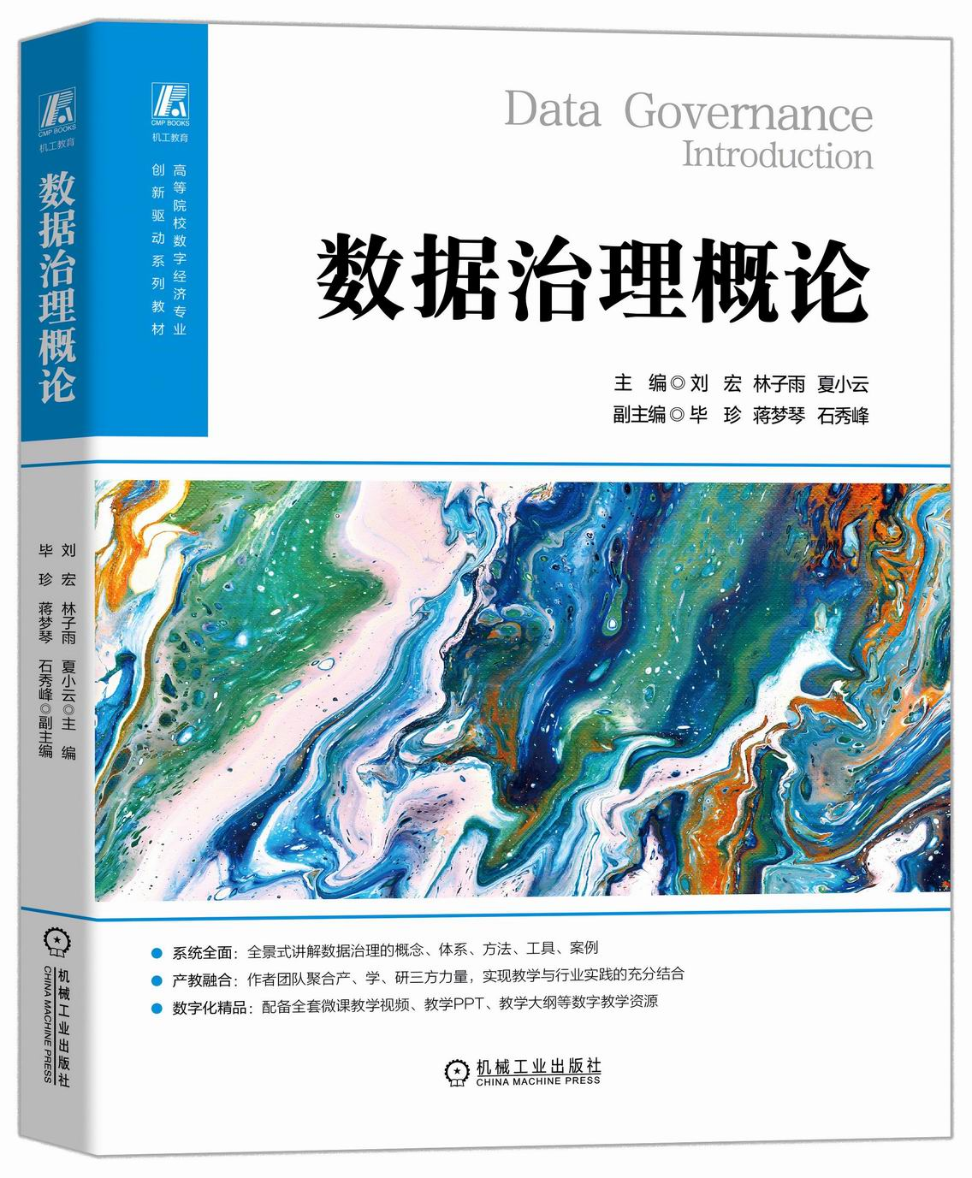
教材简介
企业数据治理专家和高校教学名师合作编写
主编：刘宏，林子雨，夏小云
副主编：毕珍，蒋梦琴，石秀峰
《数据治理概论》
ISBN：978-7-111-76115-0 ，定价：79元
机械工业出版社，2024年8月
本书是一本面向刚刚涉足数据治理领域的业务人员以及在校大学生的实用教程。全书共四篇，前三篇（概念篇、体系篇、保障篇）包括11章：数据治理概述，数据治理框架，数据战略规划，数据采集，数据存储，数据管理，数据应用、数据治理价值评估，数据治理组织、制度与规范，数据治理文化，数据治理工具。第四篇为典型案例篇，详细介绍了三个具有代表性的典型数据治理案例。本书语言通俗易懂、体系完整、案例丰富，系统、全面地讲解了数据治理的目标、价值、方式、方法、工具等各个领域的相关知识，可以帮助读者快速理解数据治理的概念，认识数据治理的架构，掌握数据治理的基本方法。
【教材官网】提供全部教学配套资源
https://dblab.xmu.edu.cn/post/data-governance/
Notes:
1.1 数据治理的基本概念
1.2 数据治理的发展历程及趋势
1.3 数据治理在现代组织中的定位
1.4 数据治理的误区
1.5 数据治理与数据管理

Slide 3
作者简介
刘宏（1975-），男，硕士（毕业于西安交通大学），美林数据技术股份有限公司高级副总裁，全国信标委大数据标准工作组成员，2016CCF大数据与计算智能大赛优秀指导老师，中关村大数据联盟智能制造与能源大数据专业委员会委员，能源大数据领域专家。主要研究面向能源行业的大数据分析、人工智能技术、产品及解决方案。
林子雨（1978－），男，博士（毕业于北京大学），国内高校知名大数据教师，厦门大学计算机科学与技术系副教授，厦门大学数据库实验室负责人，中国计算机学会数据库专委会委员，中国计算机学会信息系统专委会委员，全国工业大数据行业产教融合共同体特聘专家，入选“2021年高校计算机专业优秀教师奖励计划”，荣获“2022年福建省高等教育教学成果奖特等奖（个人排名第一）”和“2018年福建省高等教育教学成果奖二等奖（个人排名第一）”，编著出版13本大数据系列教材，被国内500多所高校采用，建设了国内高校首个大数据课程公共服务平台，平台累计网络访问量超过2500万次，成为全国高校大数据教学知名品牌，主持的课程《大数据技术原理与应用》获评“2018年国家精品在线开放课程”和“2020年国家级线上一流本科课程”，主持的课程《Spark编程基础》获评“2021年国家级线上一流本科课程”。建设的大数据系列MOOC课程入选“2023年教育部国家智慧教育公共服务平台应用典型案例”。
夏小云（1992-），女，厦门大学数据库实验室老师，厦门大学大数据课程虚拟教研室副主任，厦门大数据研发与教育中心副主任，厦门云大物智数据研究院副院长，工信部新职业大数据工程技术人员（中级）教材编委会专家。数据治理工程师（CDGA）、CDMP数据治理专家（Master徽章），大数据百家讲坛栏目主理人。曾任福建省物联网科学研究院书记兼副院长。获得2020年福建省线上线下混合一流本科课程、2021年福建省线上一流本科课程、2021年国家级线上一流本科课程（主要建设者）、2023年福建省线上一流本科课程，2022年福建省高等教育教学成果奖特等奖、2022年厦门大学高等教育教学成果奖特等奖等。
Notes:
1.1 数据治理的基本概念
1.2 数据治理的发展历程及趋势
1.3 数据治理在现代组织中的定位
1.4 数据治理的误区
1.5 数据治理与数据管理

Slide 4
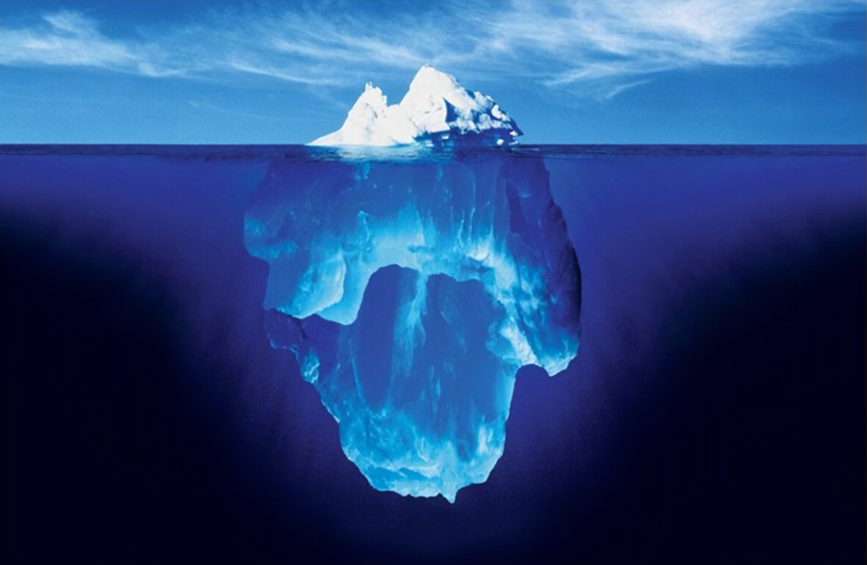
提纲
5.1 数据存储的概念
5.2 数据存储需求
5.3 数据存储模型设计
5.4 数据存储架构设计
Notes:
本章内容主要从以下几个方面讲述：1 数据存储的概念
2 数据存储需求
3 数据存储模型设计
4 数据存储架构设计

Slide 5
5.1 数据存储的概念
Notes:
5.1数据存储的概念

Slide 6
5.1.1 数据存储的定义
数据存储
数据存储是将数据记录在计算机内部或外部存储介质上的过程，以供后续访问、处理和分析。
数据存储的格式
通常包括结构化数据、半结构化数据和非结构化数据。
数据存储的硬件设备
如硬盘、光盘、U盘、SD卡等。
Notes:
首先，我们要明白什么是数据存储。简单来说，数据存储就是将数据记录在计算机内部或外部的存储介质上。这些数据可以是结构化的，也可以是非结构化的，甚至可以是半结构化的。比如，你的银行账户信息就是结构化的数据，因为它们都有固定的格式和字段；而你朋友圈里的照片或者文章就是非结构化的数据，它们的格式和结构都不一样。
数据存储的硬件设备也是多种多样的。比如，硬盘、光盘、U盘、SD卡等都可以用来存储数据。特别是现在，随着科技的发展，云存储技术也越来越成熟，我们可以通过云服务提供商来存储我们的数据，这样不仅可以节省我们的硬件设备，还可以保证数据的安全性和可用性。

Slide 7
5.1.2 数据存储命名规则和对象
数据存储的对象
数据存储对象的定义：数据存储对象是指在数据加工过程中产生的临时文件或需要进行查找的信息。
数据存储对象的类型：临时文件、需要查找的信息等。
数据存储的命名规则
数据存储命名的必要性：为了方便管理和使用，数据存储需要进行命名，这种命名应反映出信息特征的组成含义。
命名规则的考虑因素：在命名数据存储对象时，应考虑数据内容、属性和层次结构等因素，并遵循专业书籍编写的文字组织方式。命名应该简洁明了，具有一定的规范性和可读性。
Notes:
数据存储对象是指在数据加工过程中产生的临时文件或需要查找的信息。这些对象是数据处理过程中不可或缺的一部分，可以帮助我们更好地管理和使用数据。
在数据存储对象的命名上，我们需要考虑以下因素：首先，命名应该简洁明了，能够快速传达数据存储对象的含义和用途；其次，命名应该反映出数据的内容和属性，以便我们能够轻松地识别和分类数据存储对象；最后，命名应该具有一定的规范性和可读性，以便我们能够遵循统一的命名规则，提高数据处理效率和准确性。

Slide 8
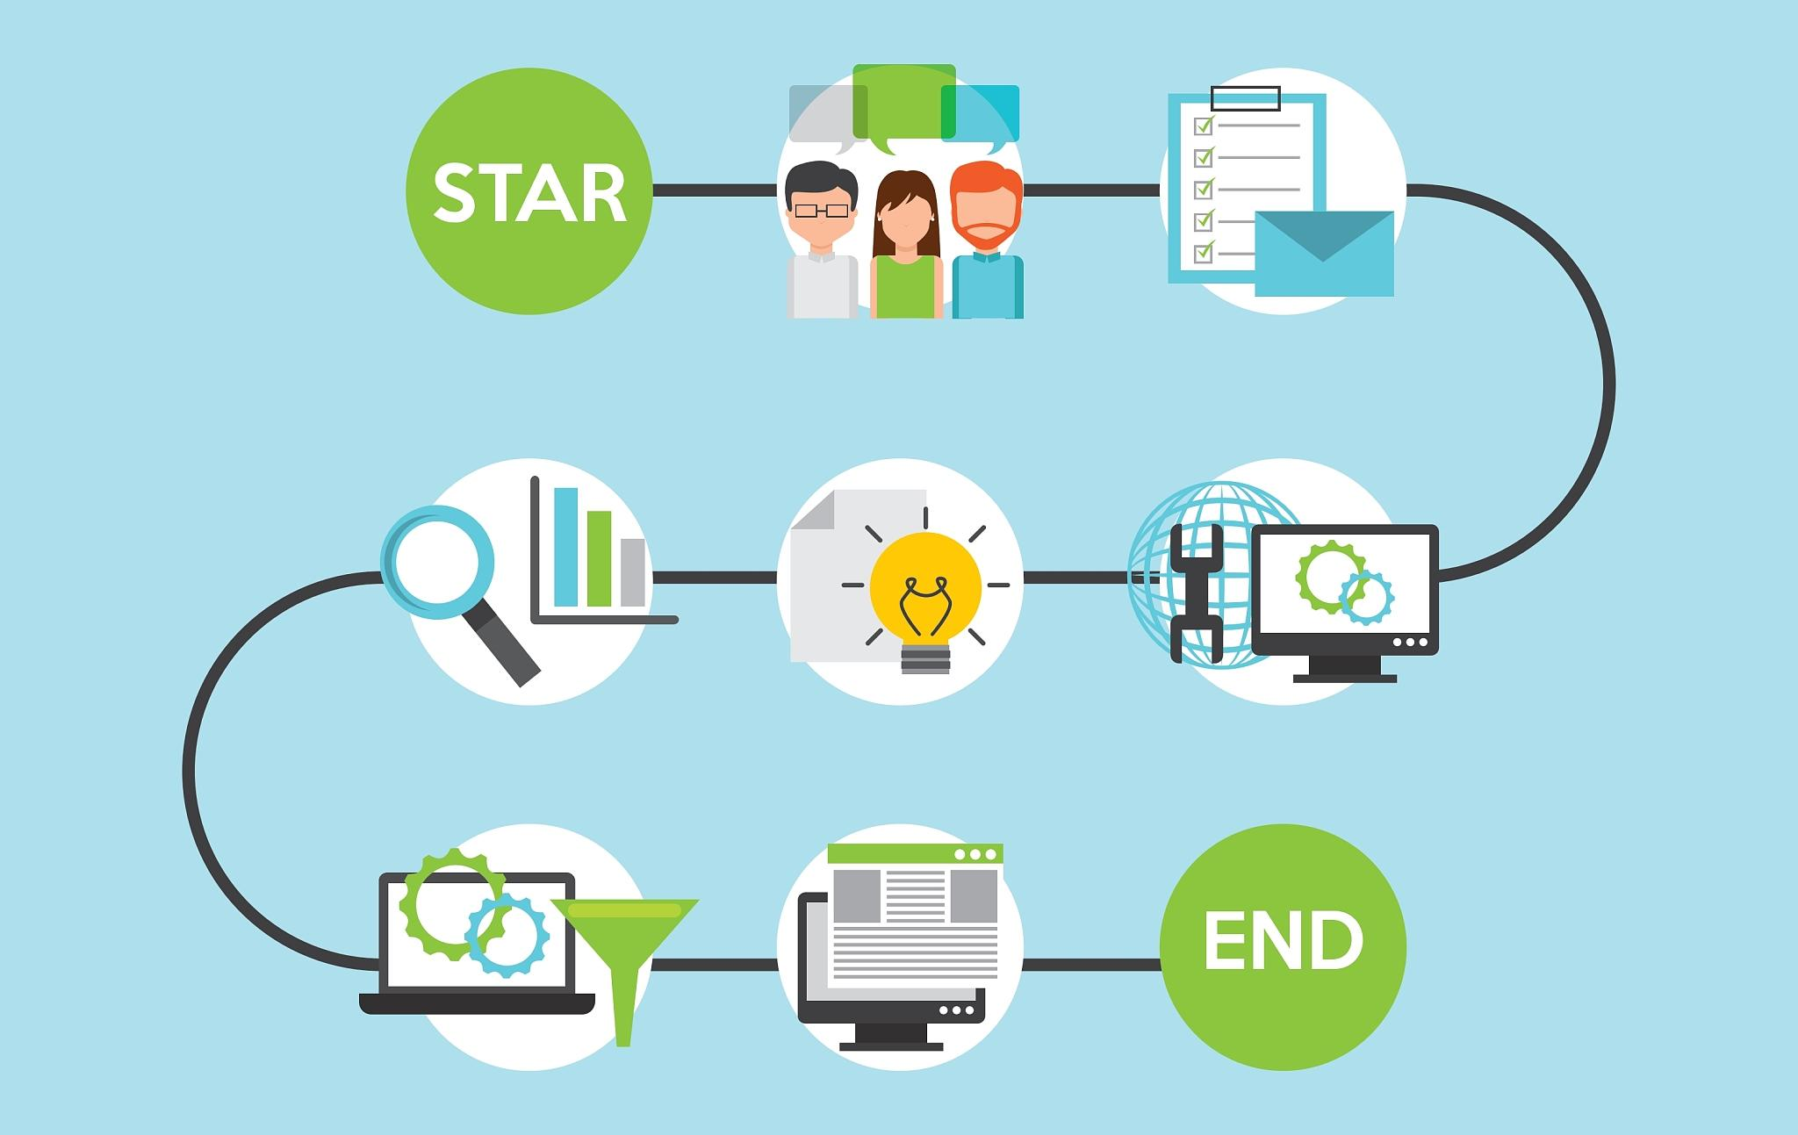
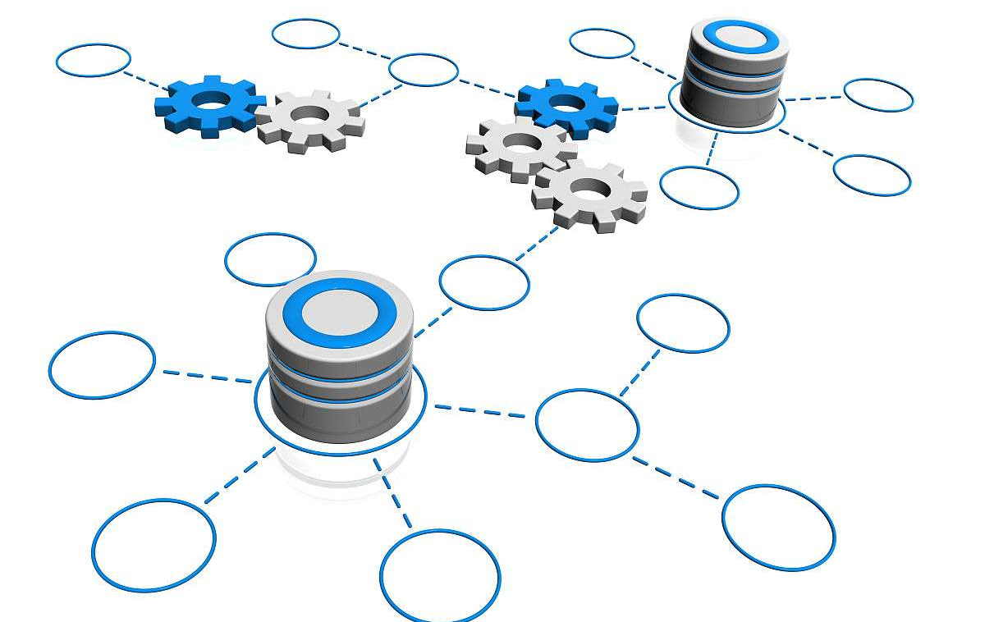
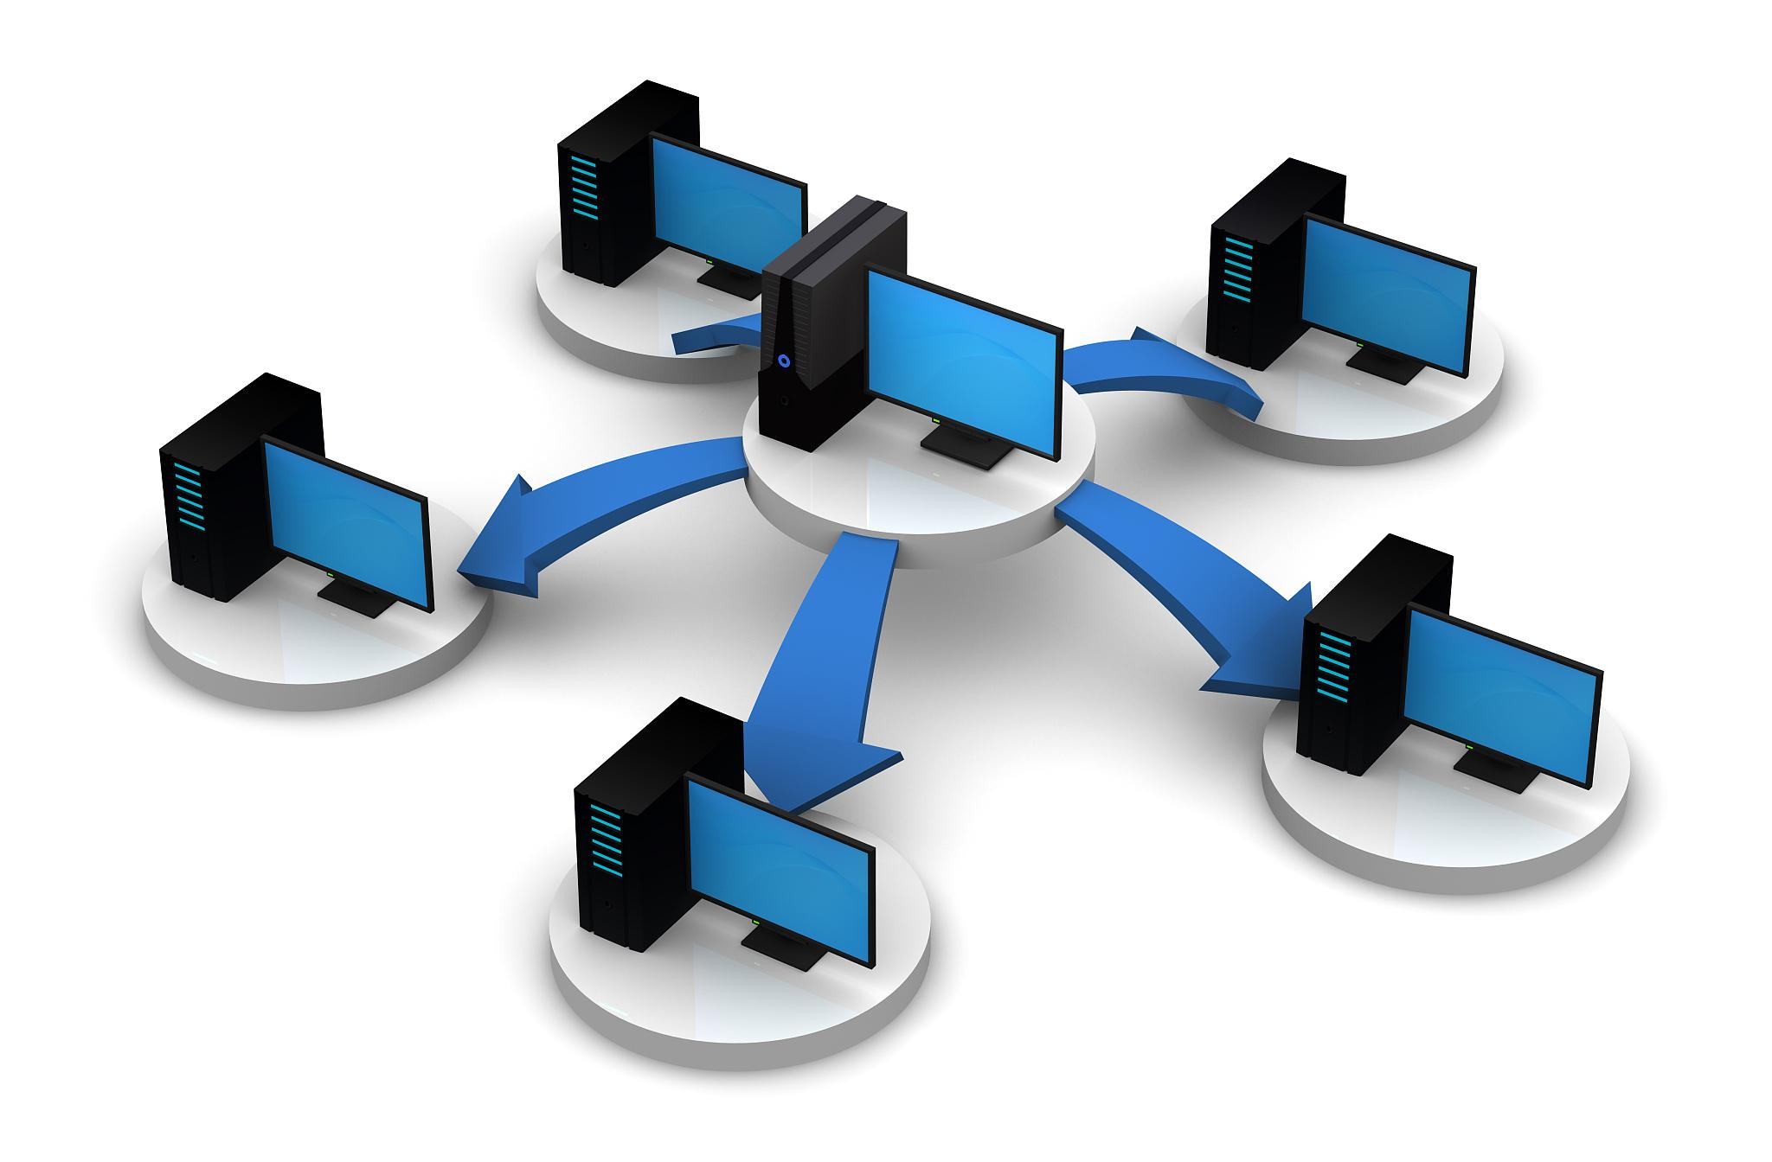
5.1.3 数据存储的重要性
数据可读性和可用性
数据长期保存
数据存储能够确保数据的可读性和可用性，以便于分析和利用。
数据存储能够长期保存数据，避免数据丢失或损坏。
数据安全性和可靠性
数据存储能够保护数据免受意外或恶意攻击，提高数据的安全性和可靠性。
Notes:
接下来一起聊聊数据存储的重要性。首先，数据存储能够确保数据的可读性和可用性，这是非常重要的。因为只有当我们能够轻松地读取和利用数据时，才能真正发挥出数据的价值。
其次，数据存储能够保护数据免受意外或恶意攻击，提高数据的安全性和可靠性。在这个信息爆炸的时代，数据的安全性显得尤为重要，一旦数据泄露或被篡改，可能会带来无法估量的损失。
最后，数据存储能够长期保存数据，避免数据丢失或损坏。我们都知道，数据是有价值的，尤其是那些对于企业或个人非常重要的数据。只有通过长期保存，我们才能在需要时随时获取这些数据，避免因数据丢失或损坏而带来的麻烦和损失。

Slide 9
5.1.4 数据存储和数据流的关系
数据流的定义和特征
数据流反映了系统中流动的数据，表现出动态数据的特征。数据流反映了系统中流动的数据，表现出动态数据的特征。
数据存储和数据流的联系：描述
数据存储和数据流的联系：数据存储和数据流是数据治理中的两个重要概念，需要综合考虑以确保数据的全面管理和控制。在数据处理过程中，数据流可以将加工过程中产生的临时文件或需要查找的信息传递给数据存储进行存储和管理。同时，数据存储也可以为数据流提供数据的查询和分析功能。因此，数据存储和数据流是相互依存、相互促进的关系。
Notes:
关于数据流和数据存储的关系。
首先，让我们来看看数据流的定义和特征。数据流是指在系统中流动的数据，它表现出动态数据的特征。这些数据可以是来自各种操作和加工过程的输入数据，也可以是在这些过程中产生的临时文件或需要查找的信息。数据流的主要特征是它的实时性，即数据是不断产生和流动的，这使得数据流具有很高的时效性。
接下来，我们来谈谈数据存储和数据流的联系。数据存储和数据流是数据治理中的两个重要概念，它们之间存在着密切的联系。在数据处理过程中，数据流可以将加工过程中产生的临时文件或需要查找的信息传递给数据存储进行存储和管理。同时，数据存储也可以为数据流提供数据的查询和分析功能，这有助于提高数据处理效率和准确性。因此，数据存储和数据流是相互依存、相互促进的关系。
在实际的数据处理过程中，数据存储和数据流的作用是非常重要的。首先，数据流可以将实时数据传递给数据存储进行存储和管理，这样可以确保数据的可读性和可用性，以便于分析和利用。其次，数据存储可以为数据流提供数据的查询和分析功能，这可以帮助我们更好地理解数据的特征和用途。最后，通过综合考虑数据存储和数据流的作用，我们可以实现数据的全面管理和控制，提高数据处理效率和准确性。

Slide 10
5.1.5 数据存储的三种方式
DAS直接附加存储方式
SAN存储区域网络方式
NAS网络附加存储方式
Notes:
常见的存储方法有以下三种：DAS直接附加存储方式、SAN存储区域网络方式、NAS网络附加存储方式

Slide 11
5.1.5 数据存储的三种方式
1) DAS直接附加存储方式
是一种传统的存储架构，其中外部存储设备直接连接到服务器的内部总线上。这种方式使得存储设备成为整个服务器结构的一部分。
优点：简单、易于管理和高性能，适用于小型企业或个人用户。
缺点：缺乏灵活性和可扩展性，且存储设备无法被多个服务器共享。
Notes:
DAS是一种传统的存储架构，其中外部存储设备直接连接到服务器的内部总线上。这种方式使得存储设备成为整个服务器结构的一部分。
优点：简单、易于管理和高性能，适用于小型企业或个人用户。
缺点：缺乏灵活性和可扩展性，且存储设备无法被多个服务器共享。
SAN创造了存储的网络化。SAN采用光纤通道（FC Fiber Channel）技术，将存储设备与服务器之间的通信协议与传输物理介质隔离开，实现了多种协议在同一物理连接上同时传输的能力。
优点：高性能、可扩展性强、灵活性高，并且支持多个服务器共享存储设备。
缺点：存在成本高、复杂性高、单点故障和安全性等问题。
NAS通过使用独立于服务器的文件服务器来连接存储设备，实现了对网络数据存储的改进。NAS存储设备作为一个独立的网络节点存在于网络中，可以被所有网络用户共享。
优点：易于管理、灵活性高、可扩展性好，并且提供了高度的数据共享和数据保护。
缺点：性能受限于网络带宽，适用于小型到中型企业的存储需求。

Slide 12
5.1.5 数据存储的三种方式
2) SAN存储区域网络方式
创造了存储的网络化。SAN采用光纤通道（FC Fiber Channel）技术，将存储设备与服务器之间的通信协议与传输物理介质隔离开，实现了多种协议在同一物理连接上同时传输的能力。
优点：高性能、可扩展性强、灵活性高，并且支持多个服务器共享存储设备。
缺点：存在成本高、复杂性高、单点故障和安全性等问题。
Notes:
DAS是一种传统的存储架构，其中外部存储设备直接连接到服务器的内部总线上。这种方式使得存储设备成为整个服务器结构的一部分。
优点：简单、易于管理和高性能，适用于小型企业或个人用户。
缺点：缺乏灵活性和可扩展性，且存储设备无法被多个服务器共享。
SAN创造了存储的网络化。SAN采用光纤通道（FC Fiber Channel）技术，将存储设备与服务器之间的通信协议与传输物理介质隔离开，实现了多种协议在同一物理连接上同时传输的能力。
优点：高性能、可扩展性强、灵活性高，并且支持多个服务器共享存储设备。
缺点：存在成本高、复杂性高、单点故障和安全性等问题。
NAS通过使用独立于服务器的文件服务器来连接存储设备，实现了对网络数据存储的改进。NAS存储设备作为一个独立的网络节点存在于网络中，可以被所有网络用户共享。
优点：易于管理、灵活性高、可扩展性好，并且提供了高度的数据共享和数据保护。
缺点：性能受限于网络带宽，适用于小型到中型企业的存储需求。

Slide 13
5.1.5 数据存储的三种方式
3) NAS网络附加存储方式
通过使用独立于服务器的文件服务器来连接存储设备，实现了对网络数据存储的改进。NAS存储设备作为一个独立的网络节点存在于网络中，可以被所有网络用户共享。
优点：易于管理、灵活性高、可扩展性好，并且提供了高度的数据共享和数据保护。
缺点：性能受限于网络带宽，适用于小型到中型企业的存储需求。
Notes:
DAS是一种传统的存储架构，其中外部存储设备直接连接到服务器的内部总线上。这种方式使得存储设备成为整个服务器结构的一部分。
优点：简单、易于管理和高性能，适用于小型企业或个人用户。
缺点：缺乏灵活性和可扩展性，且存储设备无法被多个服务器共享。
SAN创造了存储的网络化。SAN采用光纤通道（FC Fiber Channel）技术，将存储设备与服务器之间的通信协议与传输物理介质隔离开，实现了多种协议在同一物理连接上同时传输的能力。
优点：高性能、可扩展性强、灵活性高，并且支持多个服务器共享存储设备。
缺点：存在成本高、复杂性高、单点故障和安全性等问题。
NAS通过使用独立于服务器的文件服务器来连接存储设备，实现了对网络数据存储的改进。NAS存储设备作为一个独立的网络节点存在于网络中，可以被所有网络用户共享。
优点：易于管理、灵活性高、可扩展性好，并且提供了高度的数据共享和数据保护。
缺点：性能受限于网络带宽，适用于小型到中型企业的存储需求。

Slide 14
5.1.6 数据存储的三种方式对比
DAS、NAS和SAN是三种常见的数据存储方式。
DAS适用于小型企业或个人用户，NAS适用于小型到中型企业，而SAN适用于大型企业和数据中心。
选择合适的存储方式应根据实际需求和预算来进行评估和决策。
同时，数据治理在数据存储过程中也起着重要的作用，包括数据安全性、数据完整性、数据可用性、数据备份和恢复等方面的管理和控制。
Notes:
5.1.6数据存储的三种方式对比
DAS、NAS和SAN是三种常见的数据存储方式。
DAS适用于小型企业或个人用户，NAS适用于小型到中型企业，而SAN适用于大型企业和数据中心。
选择合适的存储方式应根据实际需求和预算来进行评估和决策。
同时，数据治理在数据存储过程中也起着重要的作用，包括数据安全性、数据完整性、数据可用性、数据备份和恢复等方面的管理和控制。

Slide 15
5.2 数据存储需求
Notes:
5.2数据存储需求

Slide 16
5.2 数据存储需求
随着千行百业数字化转型的深入，诞生了丰富应用的同时，亦产生了海量、多样化的数据，进而让数据存储需求多样化加剧，使得数据存储的技术、产品与需求之间的“矛盾”持续放大。数据存储需求表现以下特征：
01
02
03
数据体量大
数据类别繁琐
大数据存储的安全需求
大数据时代PB级增长的数据
数据类别囊括了半结构化和非结构化数据
确保数据不丢失
(即高可靠的数据存储)
Notes:
数字经济时代，数据作为关键生产要素，正在重塑企业/组织的运营、管理和决策，乃是一切创新的基础。随着千行百业数字化转型的深入，诞生了丰富应用的同时，亦产生了海量、多样化的数据，进而让数据存储需求多样化加剧，使得数据存储的技术、产品与需求之间的“矛盾”持续放大。总体来看数据存储需求表现以下特征：
1 数据体量大。大数据时代PB级增长的数据要求信息基础架构平台能够动态地支持多重数据，满足人们对数字的不同性能要求、不同的容量要求，并且随时能够改变；需要有效地管理共享资源，存储资源按需分配，同时通过配额管理功能，以提高利用率。
2 数据类别繁琐。数据类别囊括了半结构化和非结构化数据，从而促使客户需要借助智能工具，实现对所有类型数据的索引、搜索和发掘。最后，所有的这些大数据应用的需求，都能够为企业带来价值。虽然很多企业都拥有可用的、高质量的海量数据，但如何保护这些海量、非结构化的用户数据，并时时进行信息挖掘，给未来教育带来更大的可能，则对行业技术研究者的想象力提出了挑战。另一方面，数据是各个行业经营、管理和决策的重要基础，数据综合利用是近年来也是各行各业信息化建设的核心。使企业持续发展的数据业务建设提速，给各行业运营中心对数据进行集中处理提出了更高的要求，这也成为行业客户发展规划中的重要内容。
3 大数据存储的安全需求。数据存储的安全性一直是一个行业痛点。一是确保数据不丢失
，即高可靠的数据存储。即使发生自然灾害、人为损坏、系统错误等极端情况，金融企业应该也能保证核心数据可恢复，保证企业可持续运营；二是数据不泄露，保证数据只有授权人员能访问，它包括“访问控制”、“身份认证”、“解密脱敏”“安全审计”等，牵涉到业务前端、网络、后台系统等多个方面。其需求和防护措施不仅受各种技术发展的影响，而且受业务规则的影响，甚至常常被新法规提出更高的要求。

Slide 17
5.2.1 不同业务需求的数据存储方式
常见的数据存储方式有四种：在线存储、近线存储、脱机存储和异站保护。
不同的存储方式提供不同的获取便利性、安全性和成本开销等级。在大多数场景中，四种存储方式被混合使用以达到最有效的存储策略。
01
在线存储 (Online storage)
有时也称为二级存储。这种存储方式提供最好的数据获取便利性，大磁盘阵列是其中最典型的代表之一。这种存储方式的好处是读写非常方便迅捷，缺点是相对较贵并且容易因为误操作或者防病毒软件的误删除而使数据受到损害。
近线存储 (Near-line storage)
有时也称为三级存储。比起在线存储，近线存储提供的数据获取便利性相对差一些，但是价格要便宜些。自动磁带库是其中的一个典型代表。近线存储由于相对读取速度相对较慢，主要用于归档较不常用的数据。
02
Notes:
常见的数据存储方式有四种：在线存储、近线存储、脱机存储和站外保护。不同的存储方式提供不同的获取便利性、安全性和成本开销等级。在大多数场景中，四种存储方式被混合使用以达到最有效的存储策略。
在线存储 (Online storage)：有时也称为二级存储。这种存储方式提供最好的数据获取便利性，大磁盘阵列是其中最典型的代表之一。这种存储方式的好处是读写非常方便迅捷，缺点是相对较贵并且容易因为误操作或者防病毒软件的误删除而使数据受到损害。
近线存储 (Near-line storage)：有时也称为三级存储。比起在线存储，近线存储提供的数据获取便利性相对差一些，但是价格要便宜些。自动磁带库是其中的一个典型代表。近线存储由于相对读取速度相对较慢，主要用于归档较不常用的数据。

Slide 18
5.2.1 不同业务需求的数据存储方式
常见的数据存储方式有四种：在线存储、近线存储、脱机存储和异站保护。
不同的存储方式提供不同的获取便利性、安全性和成本开销等级。在大多数场景中，四种存储方式被混合使用以达到最有效的存储策略。
03
脱机存储 (Offline storage)
这种存储方式指的是每次在读写数据时，必须人为的将存储介质放入存储系统。脱机存储用于永久或长期保存数据，而又不需要介质当前在线或连接到存储系统上。脱机存储的介质通常可以方便携带或转运，如磁带和移动硬盘。
异站保护 (Off-site vault)
为了防止灾难或其他可能影响到整个站点的问题，许多人选择将重要的数据发送到其他站点来作为灾难恢复计划的一部分。这可以保证即使站内数据丢失，其他站点仍有数据副本。
04
Notes:
脱机存储 (Offline storage)：这种存储方式指的是每次在读写数据时，必须人为的将存储介质放入存储系统。脱机存储用于永久或长期保存数据，而又不需要介质当前在线或连接到存储系统上。脱机存储的介质通常可以方便携带或转运，如磁带和移动硬盘。
异站保护 (Off-site vault)：为了防止灾难或其他可能影响到整个站点的问题，许多人选择将重要的数据发送到其他站点来作为灾难恢复计划的一部分。这种存储方式保证即使站内数据丢失，其他站点仍有数据副本。异站保护可防止由自然灾害、人为错误或系统崩溃造成的数据丢失。

Slide 19
5.2.2 几类典型的数据存储架构
1.分布式文件数据存储架构
2.关系型数据存储架构
3.列式数据存储架构
4.多模型数据存储架构
5.内存数据存储架构
Notes:
过去的几十年，数据大部分以结构化的形式存储在关系数据库中，常见的如Oracle和MySQL两种。随着数据越来越多样，出现了各种类型的数据库，如图数据库、键值数据库、时序数据库、文档数据库等，以及除了传统的行存数据库外，也出现了列存数据库或者文件格式。典型的分布式文件数据存储系统是HDFS（Hadoop Distribute File System），是Hadoop分布式文件系统的简称。这个文件系统是一个适用于大的数据集的支持高吞吐和高容错的运行在通用（廉价）机上的分布式文件系统。
HDFS 是一个主从架构的服务。一个 HDFS 集群包括一个 NameNode 节点、一个 SecondaryNameNode 节点（非必须）和多个 DataNode 节点。

Slide 20
5.2.2 几类典型的数据存储架构
分布式文件数据存储架构
典型的分布式文件数据存储系统是HDFS（Hadoop Distribute File System），是Hadoop分布式文件系统的简称。
这个文件系统是一个适用于大的数据集的支持高吞吐和高容错的运行在通用（廉价）机上的分布式文件系统。
HDFS 是一个主从架构的服务。一个 HDFS 集群包括一个 NameNode 节点、一个 SecondaryNameNode 节点（非必须）和多个 DataNode 节点。
关系型数据存储架构
列式数据存储架构
多模型数据存储架构
内存数据存储架构
Notes:
过去的几十年，数据大部分以结构化的形式存储在关系数据库中，常见的如Oracle和MySQL两种。随着数据越来越多样，出现了各种类型的数据库，如图数据库、键值数据库、时序数据库、文档数据库等，以及除了传统的行存数据库外，也出现了列存数据库或者文件格式。典型的分布式文件数据存储系统是HDFS（Hadoop Distribute File System），是Hadoop分布式文件系统的简称。这个文件系统是一个适用于大的数据集的支持高吞吐和高容错的运行在通用（廉价）机上的分布式文件系统。
HDFS 是一个主从架构的服务。一个 HDFS 集群包括一个 NameNode 节点、一个 SecondaryNameNode 节点（非必须）和多个 DataNode 节点。

Slide 21
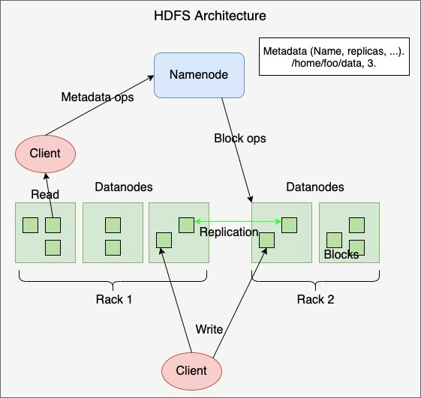
5.2.2 几类典型的数据存储架构
分布式文件数据存储架构
HDFS数据存储架构图如下图所示：
关系型数据存储架构
HDFS存储架构中一块的副本（Blocks）被存储在不同的机架中。由NameNode管理着Metadata（元数据），客户端Client对元数据的操作是指向NameNode，对用户数据的读写是通过DataNode，NameNode向DataNode发送Block的操作命令。
列式数据存储架构
多模型数据存储架构
内存数据存储架构
Notes:
HDFS数据存储架构如图所示：HDFS存储架构中一块的副本（Blocks）被存储在不同的机架中。由NameNode管理着Metadata（元数据），客户端Client对元数据的操作是指向NameNode，对用户数据的读写是通过DataNode，NameNode向DataNode发送Block的操作命令。

Slide 22
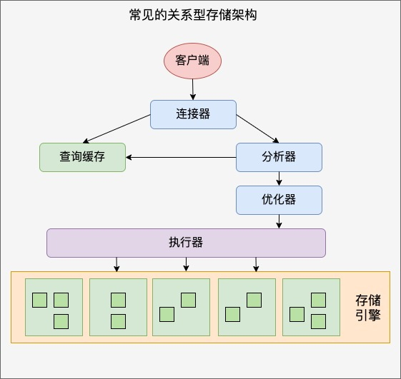
5.2.2 几类典型的数据存储架构
传统的数据库例如MySQL、Oracle等关系数据库，都采用的是行存储引擎；在基于行式存储的数据库中， 数据是按照行数据为基础逻辑存储单元进行存储的， 一行中的数据在存储介质中以连续存储形式存在。
分布式文件数据存储架构
关系型数据存储架构
常见关系型数据存储架构由客户端请求连接器，验证用户身份，给予权限。
通过查询缓存，存在缓存则直接返回，不存在则执行后续操作。同时进入分析器，对SQL进行词法分析和语法分析操作。
列式数据存储架构
多模型数据存储架构
内存数据存储架构
Notes:
传统的数据库例如MySQL、Oracle等关系数据库，都采用的是行存储引擎，在基于行式存储的数据库中， 数据是按照行数据为基础逻辑存储单元进行存储的， 一行中的数据在存储介质中以连续存储形式存在。常见的关系型数据存储架构如上图所示，常见关系型数据存储架构由客户端请求连接器，验证用户身份，给予权限。通过查询缓存，存在缓存则直接返回，不存在则执行后续操作。同时进入分析器，对SQL进行词法分析和语法分析操作。再经过优化器中主要对执行的sql优化选择最优的执行方案方法，再经过执行器，在执行时会先看用户是否有执行权限，有才去使用这个引擎提供的接口。最后去引擎层获取数据返回，如果开启查询缓存则会缓存查询结果。

Slide 23
5.2.2 几类典型的数据存储架构
传统的数据库例如MySQL、Oracle等关系数据库，都采用的是行存储引擎；在基于行式存储的数据库中， 数据是按照行数据为基础逻辑存储单元进行存储的， 一行中的数据在存储介质中以连续存储形式存在。
分布式文件数据存储架构
关系型数据存储架构
再经过优化器中主要对执行的sql优化选择最优的执行方案方法；
再经过执行器，在执行时会先看用户是否有执行权限，有才去使用这个引擎提供的接口。最后去引擎层获取数据返回，如果开启查询缓存则会缓存查询结果。
列式数据存储架构
多模型数据存储架构
内存数据存储架构
Notes:
传统的数据库例如MySQL、Oracle等关系数据库，都采用的是行存储引擎，在基于行式存储的数据库中， 数据是按照行数据为基础逻辑存储单元进行存储的， 一行中的数据在存储介质中以连续存储形式存在。常见的关系型数据存储架构如上图所示，常见关系型数据存储架构由客户端请求连接器，验证用户身份，给予权限。通过查询缓存，存在缓存则直接返回，不存在则执行后续操作。同时进入分析器，对SQL进行词法分析和语法分析操作。再经过优化器中主要对执行的sql优化选择最优的执行方案方法，再经过执行器，在执行时会先看用户是否有执行权限，有才去使用这个引擎提供的接口。最后去引擎层获取数据返回，如果开启查询缓存则会缓存查询结果。

Slide 24
5.2.2 几类典型的数据存储架构
分布式文件数据存储架构
列式数据存储(Column-based）是相对于行式存储来说的，新兴的Hbase、HPVertica等分布式数据库均采用列式存储。
在基于列式存储的数据库中，数据是按照列为基础的逻辑存储单元进行存储的，一列中的数据在存储介质中以连续存储形式存在。
行式存储下一张表的数据都是放在一起的，但列式存储下都被分开保存了。
关系型数据存储架构
列式数据存储架构
多模型数据存储架构
内存数据存储架构
Notes:
列式数据存储(Column-based）是相对于行式存储来说的，新兴的Hbase、HPVertica等分布式数据库均采用列式存储。在基于列式存储的数据库中，数据是按照列为基础的逻辑存储单元进行存储的，一列中的数据在存储介质中以连续存储形式存在。
行式存储下一张表的数据都是放在一起的，但列式存储下都被分开保存了。对比来看就有了如下这些优缺点，如下表所示：

Slide 25
5.2.2 几类典型的数据存储架构
分布式文件数据存储架构
列式VS行式，优缺点如下表所示：
关系型数据存储架构
对比项 | 列式存储 | 行式存储
优点 | 查询时只有涉及到的列会被读取； 投影(projection)很高效； 任何列都能作为索引； 由于每一列数据类型都相同，因此列存储压缩效果更好。 | 数据被保存在一起； INSERT/UPDATE 容易；
缺点 | 选择完成时，被选择的列要重新组装； INSERT/UPDATE 比较麻烦。 | 选择(Selection)时即使只涉及某几列，所有数据也都会被读取。
列式数据存储架构
多模型数据存储架构
内存数据存储架构
Notes:
列式数据存储(Column-based）是相对于行式存储来说的，新兴的Hbase、HPVertica等分布式数据库均采用列式存储。在基于列式存储的数据库中，数据是按照列为基础的逻辑存储单元进行存储的，一列中的数据在存储介质中以连续存储形式存在。
行式存储下一张表的数据都是放在一起的，但列式存储下都被分开保存了。对比来看就有了如下这些优缺点，如下表所示：

Slide 26
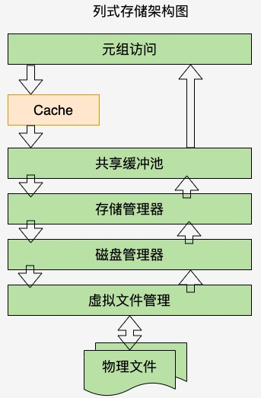
5.2.2 几类典型的数据存储架构
分布式文件数据存储架构
列式存储架构如下图所示：
存取策略整体分为两大类操作：读操作和写操作，如图所示，读写策略可以大概总结为如下2个步骤：
（1）读取元组
构建表信息和元组模式(每个进程的本地内存cache中)
从共享缓冲池中读取元组
有: 跟模式信息解析属性值
无: 从文件块读取元组数据到缓冲池，再从缓冲池读取元组。文件块在磁盘存储，不同介质的磁盘由存储介质管理器来适配对上层提供统一接口。
关系型数据存储架构
列式数据存储架构
多模型数据存储架构
内存数据存储架构
Notes:
列式存储架构 存取策略整体分为两大类操作读操作和写操作，如上图所示，读写策略可以大概总结为如下的步骤：
（1）读取元组
a.构建表信息和元组模式(每个进程的本地内存cache中)
b.从共享缓冲池中读取元组
有: 跟模式信息解析属性值
无: 从文件块读取元组数据到缓冲池，再从缓冲池读取元组。文件块在磁盘存储，不同介质的磁盘由存储介质管理器来适配对上层提供统一接口。

Slide 27
5.2.2 几类典型的数据存储架构
分布式文件数据存储架构
列式存储架构如下图所示：
存取策略整体分为两大类操作：读操作和写操作，如图所示，读写策略可以大概总结为如下的步骤：
（2）写出元组
找到合适的有空闲空间的缓冲块
空闲空间映射表，加快缓冲块空闲空间的查找
将元组写入共享缓冲池中的缓冲块
记录最近插入/使用的缓冲块块号 (对于单个进程尽可能将数据写入一个缓冲块中)
合适时间将缓冲块刷回到存储介质中
关系型数据存储架构
列式数据存储架构
多模型数据存储架构
内存数据存储架构
Notes:
（2）写出元组
a.找到合适的有空闲空间的缓冲块
b.空闲空间映射表，加快缓冲块空闲空间的查找
c.将元组写入共享缓冲池中的缓冲块
d.记录最近插入/使用的缓冲块块号 (对于单个进程尽可能将数据写入一个缓冲块中)
e.合适时间将缓冲块刷回到存储介质中 除以上介绍三种存储架构之外还有多模型数据存储架构（比如：图存储和键值对存储）以及内存数据存储架构，内存存储也可以简单理解为缓存，如：Alluxio，Alluxio的特点是数据存储与计算分离，两部分引擎可以进行独立的扩展。上层的计算引擎(如Hadoop, Spark)可以通过Alluxio访问不同数据源(Amazon S3, HDFS)中的数据，通过Alluxio屏蔽底层不同的数据源，做到数据的无感获取。

Slide 28
5.2.2 几类典型的数据存储架构
分布式文件数据存储架构
随着数据多样性的发展，多种类型的数据大量涌出，相对应的NoSQL（Not Only SQL）也出现了。例如：
Neo4j图存储用来存储社交网络、知识图谱等图数据；
随着Iot智能制造的兴起，工业生产中出现大量的时序数据，进而出现了InfluxDB这种存储时序数据的系统；
还有生产中常用的键值数据库Redis等。
多模型数据存储架构有：图存储、键值对存储两个方面。
关系型数据存储架构
列式数据存储架构
多模型数据存储架构
内存数据存储架构

Slide 29
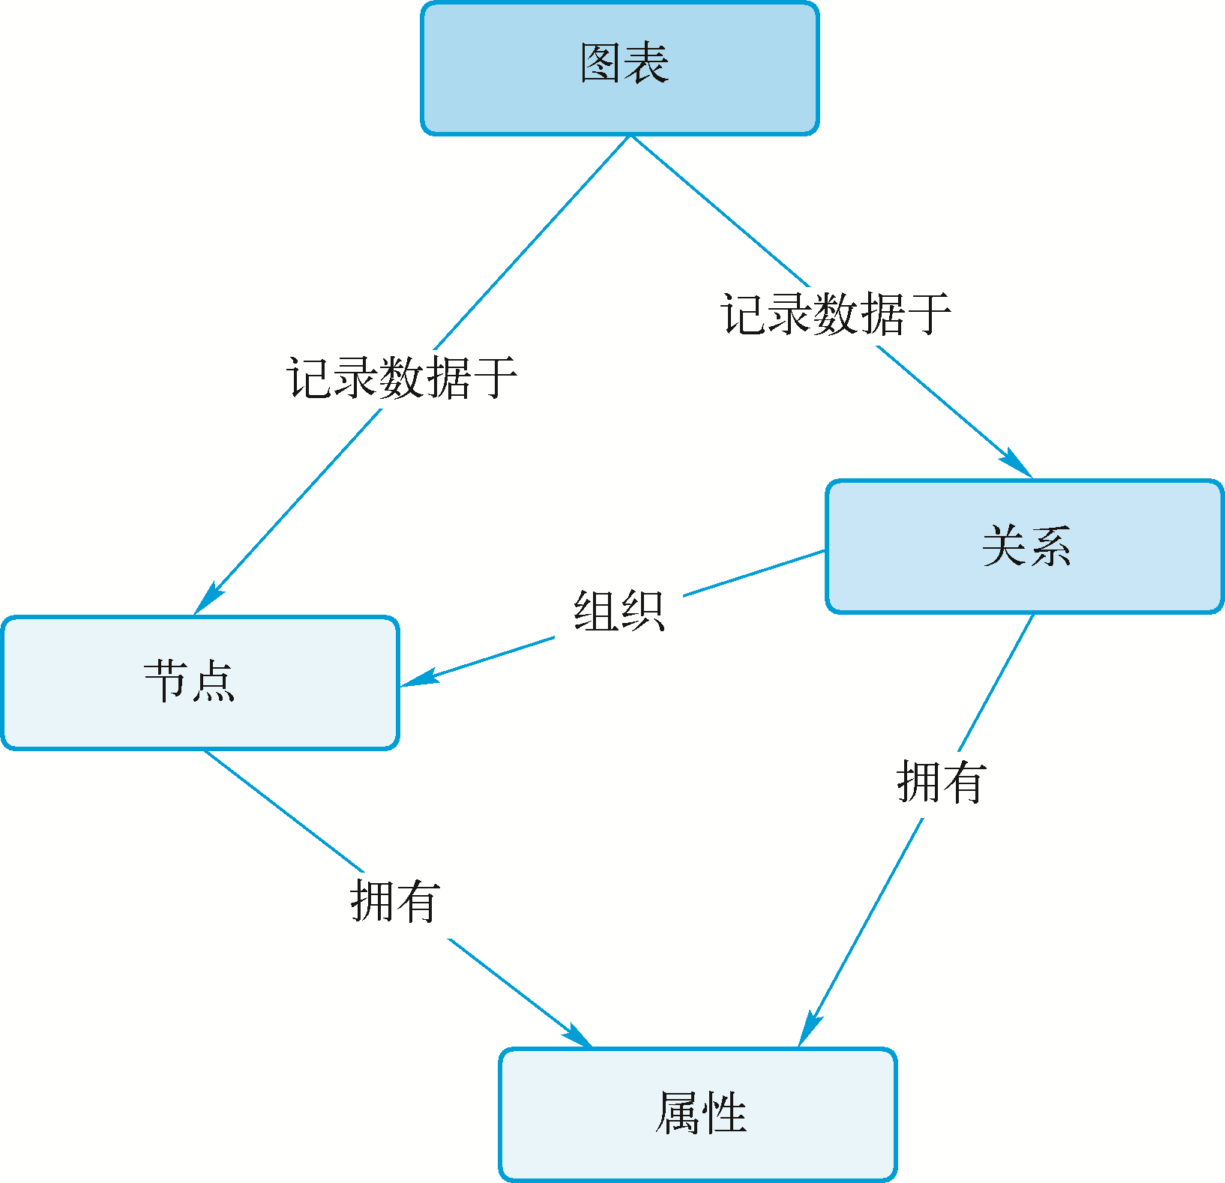
5.2.2 几类典型的数据存储架构
分布式文件数据存储架构
（1）图存储
图存储分为原生图存储和非原生图存储（利用图模型加已有的存储引擎），不同的存储方案在读写图数据的时候也有不一样的策略。
关系型数据存储架构
在图存储中主要包含两种数据类型：Nodes和Relationships（关系）。其内部各自包含key-value形式的属性，Nodes之间通过关系相连，形成了关系型的网状结构。
原生图存储虽然是针对图数据自身特点而定制化开发的图存储策略，但是对分布式数据的支持较差。
列式数据存储架构
多模型数据存储架构
内存数据存储架构
Notes:
图存储分为原生图存储和非原生图存储（利用图模型加已有的存储引擎），不同的存储方案在读写图数据的时候也有不一样的策略。图数据存储架构如图所示。
在图存储中主要包含两种数据类型：Nodes和Relationships（关系）。它们内部各自包含key-value形式的属性，Nodes之间通过关系相连，形成了关系型的网状结构。
原生图存储虽然是针对图数据自身特点而定制化开发的图存储策略，但是对分布式数据的支持较差。在大数据时代，很难有一个数据管理系统能够做到存储和查询双高效，因此，在现实的应用中，图相关的计算和存储往往是分离的，采用一些比较成熟的存储引擎。

Slide 30
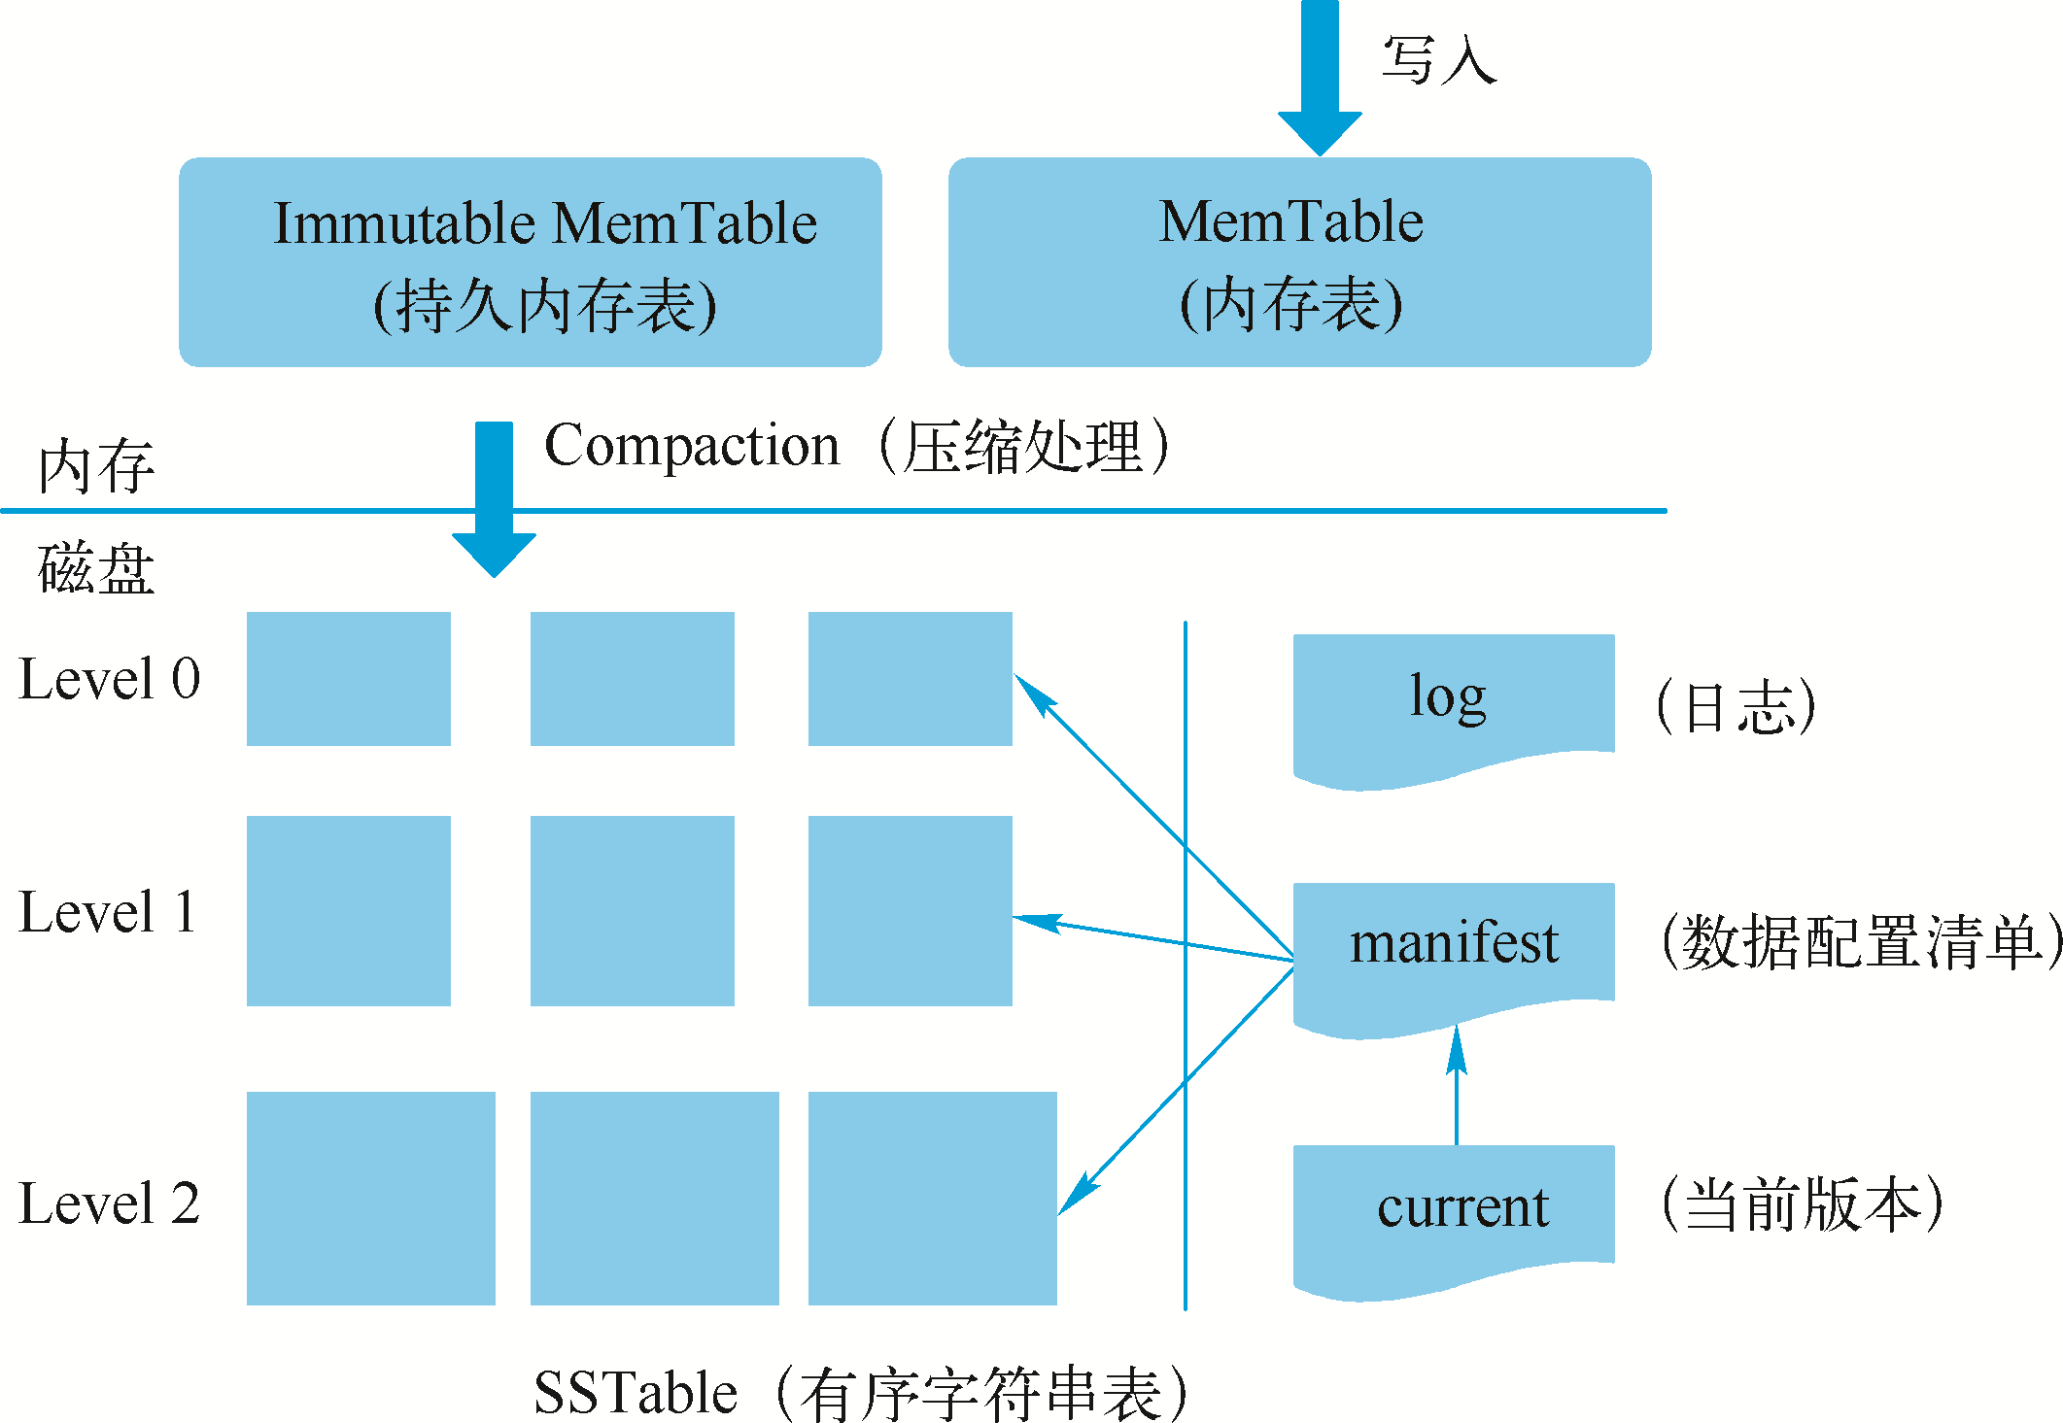
5.2.2 几类典型的数据存储架构
分布式文件数据存储架构
（2）键值对存储
键值数据库因其在不涉及过多数据关联的数据上的高效读写能力得到了广泛的应用。以最基本的LevelDB存储模型为例。
关系型数据存储架构
Key-Value形式的数据存储的写入效率远高于读取效率。根据记录的kev值有序存储。
读取数据的原则是读取最新的数据。先从MemTable中读取数据，如果MemTable中没有数据则从Immutable MemTable中读取，按Level 0、Level 1、Level 2的顺序依次读取。
列式数据存储架构
多模型数据存储架构
内存数据存储架构
Notes:
Key-Value形式的数据存储的写入效率远高于读取效率。根据记录的kev值有序存储。数据库在存储数据时，相邻的key值在存储文件中是依次存取的，可以自定义key值大小比较函数，默认通过skiplist来实现。当应用写入一条Key：Value记录的时候，会先向log文件里写入，成功后将记录插进Memtable中，这样基本就算完成了写入操作，因为一次写入操作只涉及一次磁盘顺序写入和一次内存写入，因此写入速度极快。在每层压缩的时候进行合并或键值更新等操作。
读取数据的原则是读取最新的数据。先从MemTable中读取数据，如果MemTable中没有数据则从Immutable MemTable中读取，按Level 0、Level 1、Level 2的顺序依次读取。

Slide 31
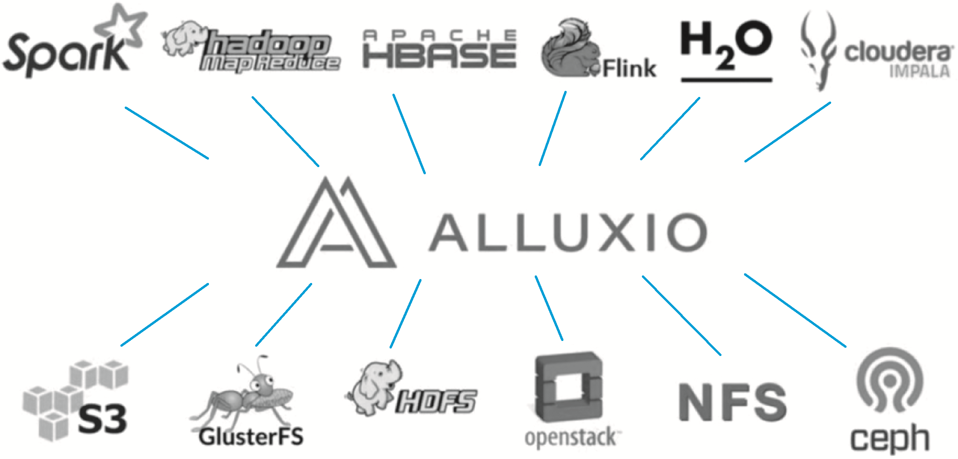
5.2.2 几类典型的数据存储架构
分布式文件数据存储架构
内存数据存储可以简单理解为缓存。
在大数据的应用场景中，由于数据量比较大，数据的处理逻辑也比较复杂，因此一些中间过程结果可以复用的数据就可以通过分布式缓存来进行临时存储，其他任务就可以避免数据的二次加工，从而提高效率。
关系型数据存储架构
列式数据存储架构
Alluxio统一了数据访问的方式，为上层计算框架和底层存储系统构建了桥梁。
特点是数据存储与计算分离，两部分引擎可以进行独立的扩展。
多模型数据存储架构
内存数据存储架构
Notes:
内存数据存储可以简单理解为缓存。缓存其实已经不是什么新概念了，无论在操作系统中还是在传统的数据管理系统中，都有缓冲区或者缓存，主要是为了平衡CPU和磁盘之间的速度差异，提高效率。在大数据的应用场景中，由于数据量比较大，数据的处理逻辑也比较复杂，因此一些中间过程结果可以复用的数据就可以通过分布式缓存来进行临时存储，其他任务就可以避免数据的二次加工，从而提高效率。
Alluxio（之前名为Tachyon）是世界上第一个以内存为中心的虚拟的分布式存储系统。它统一了数据访问的方式，为上层计算框架和底层存储系统构建了桥梁。应用只需要连接Alluxio即可访问存储在底层任意存储系统中的数据。此外，Alluxio的以内存为中心的架构使得数据的访问速度能比现有方案快几个数量级。Alluxio的内存数据存储架构如图所示。
Alluxio的特点是数据存储与计算分离，两部分引擎可以进行独立的扩展。上层的计算引擎（如Hadoop、Spark）可以通过Alluxio访问不同数据源（如Amazon S3、HDFS）中的数据，并通过Alluxio屏蔽底层不同的数据源，做到数据的无感获取。

Slide 32
5.3 数据存储模型设计
Notes:
5.1数据存储的概念

Slide 33
5.3 数据存储模型设计
5.3.1数据模型的定义
5.3.2从概念模型到物理模型
5.3.3数据存储模型的选择依据
5.3.4典型的数据存储模型

Slide 34
5.3.1 数据模型的定义
数据模型是对现实世界数据特征的抽象，用于描述一组数据的概念和定义。它是数据库系统中数据的存储方式的基础。
数据模型是使用结构化的语言将收集到的组织业务经营、管理和决策中使用的数据需求进行综合分析，按照模型设计规范将需求重新组织。
从模型覆盖的内容粒度看，数据模型一般分为主题域模型、概念模型、逻辑模型和物理模型。
Notes:
数据存储模型比较常见的是按关系模型来组织和管理、存储数据。为了保证性能，工业界在关系模型上做了一定的妥协，针对不同的场景，采用不同的存储方式，没有完全遵守数据库存储模型。比如redis这种的又是非关系型数据库，这类技术被称之为NoSQL，还有新出现的一类数据库，NewSQL，NewSQL是不仅具有NoSQL对海量数据的存储管理能力，还保持了传统数据库对ACID和SQL特性的支持。
因此，不同的场景下，使用的数据存储模型是不一样的，结合不同场景的实现设计，往往都会针对场景本身选择最合适的数据存储模型。比较典型的数据存储模型主要分为以下四个类型：键值数据存储模型、列式数据存储模型、文档数据存储模型与图形数据存储模型。 数据模型是对现实世界数据特征的抽象，用于描述一组数据的概念和定义。它是数据库系统中数据的存储方式的基础。在数据库中，数据的物理结构也被称为数据的存储结构，它指的是数据元素在计算机存储器中的表示和配置方式。而数据的逻辑结构则是指数据元素之间的逻辑关系，它是数据在用户或程序员面前的表现形式。需要注意的是，数据的存储结构不一定与逻辑结构一致。数据模型也是数据架构中的一部分，一方面要能满足对业务办理的诉求，另一方面要能满足数据存储及处理需求进行设计。数据模型是在业务和技术实现之间建立起一座通畅的桥梁，其目的是描述数据应该如何组织、存储、处理及被管理。
数据模型是使用结构化的语言将收集到的组织业务经营、管理和决策中使用的数据需求进行综合分析,按照模型设计规范将需求重新组织。
从模型覆盖的内容粒度看，数据模型一般分为主题域模型、概念模型、逻辑模型和物理模型。
本章节中，主要讲述面向数据存储的模型设计，主要是从概念模型逻辑模型物理模型的设计需求。

Slide 35
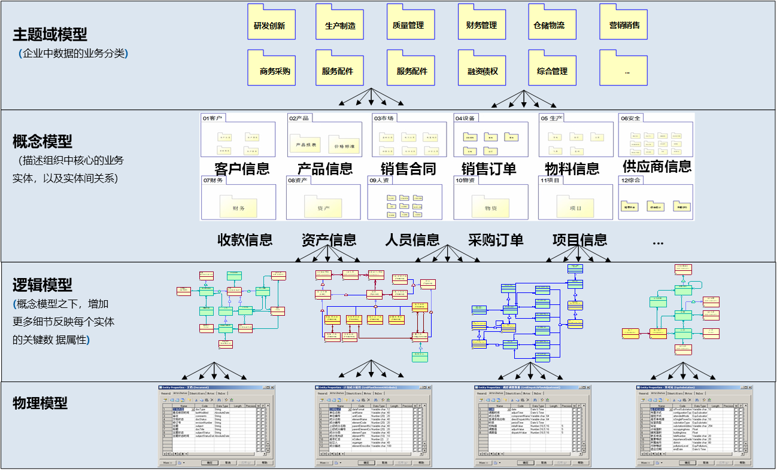
5.3.1 数据模型的定义
本章节中，主要讲述面向数据存储的模型设计，主要是从概念模型逻辑模型物理模型的设计需求。

Slide 36
5.3.2 从概念模型到物理模型
数据模型的种类很多，目前被广泛使用的可分为两种类型。第一类是概念模型，第二类是逻辑模型和物理模型。
1） 概念模型
是从现实世界到信息世界的第一层抽象，确定领域实体属性关系等，使用E-R图表示，E-R图主要是由实体、属性和联系三个要素构成的。
模型特征
一种高阶的数据模型；
定义了企业内主要业务实体及实体间的业务关系；
不描述业务实体的数据属性；
实体之间可能存在多对多关系，不对数据进行范式化处理。
Notes:
第一点：概念模型就是从现实世界到信息世界的第一层抽象，确定领域实体属性关系等，使用E-R图表示，E-R图主要是由实体、属性和联系三个要素构成的。
实体：是客观存在并可相互区别的事物。实体可以是具体的人、事、物，也可以是抽象的概念和联系。实体应包含描述性信息，如果一个数据元素有描述型信息，该数据元素应被识别为实体。如果一个数据元素只有一个标识名，则其应被识别为属性。

Slide 37
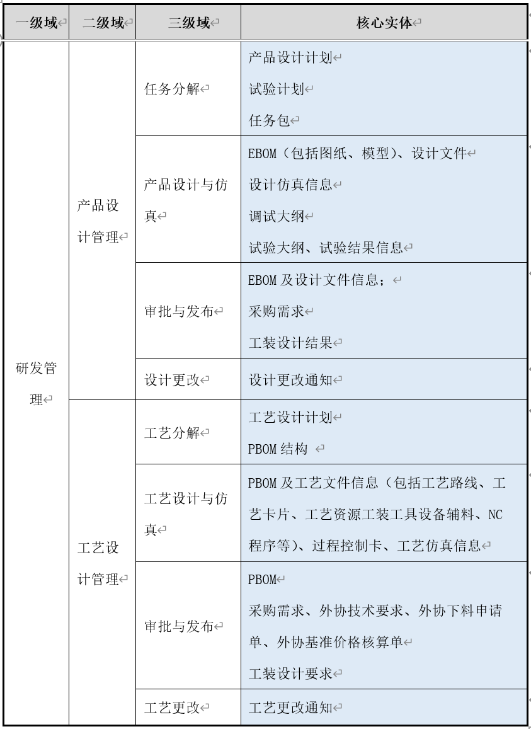
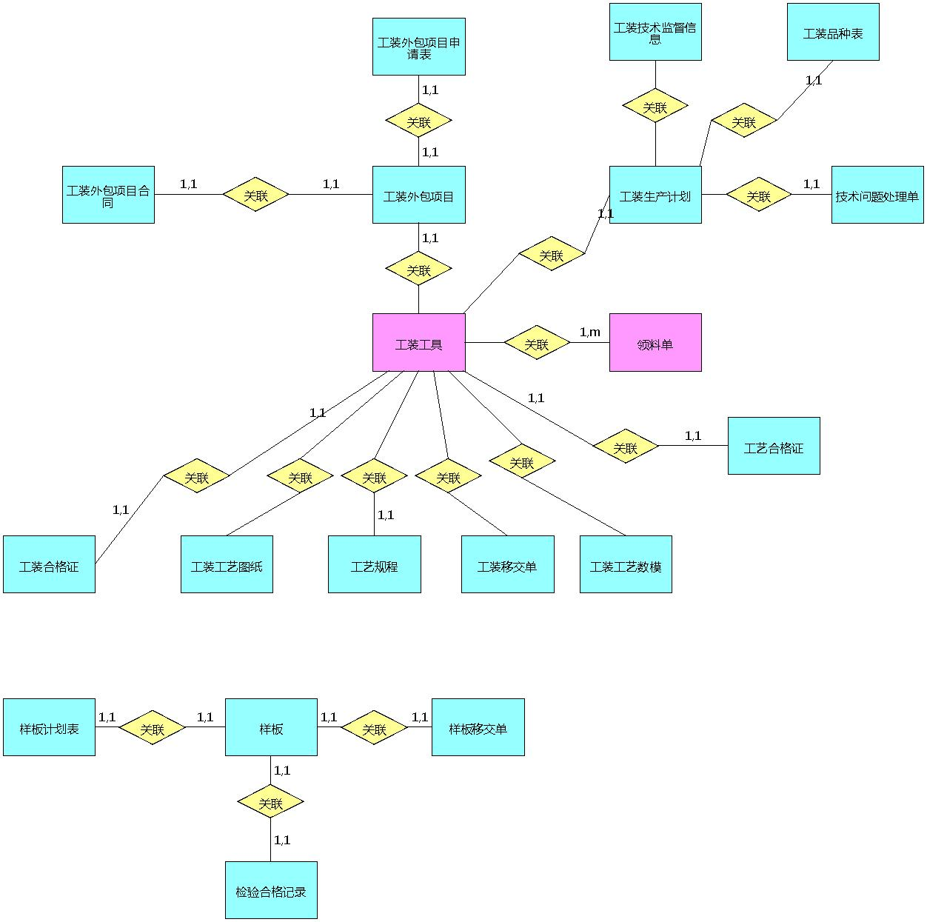
5.3.2 从概念模型到物理模型
概念模型示例
实体示例

Slide 38
5.3.2 从概念模型到物理模型
2） 逻辑模型
是将概念模型转化为具体的数据模型的过程，即按照概念结构设计阶段建立的基本E-R图，按选定的管理系统软件支持的数据模型（层次、网状、关系、面向对象），转换成相应的逻辑模型。
E-R图向关系模型的转换一般按下面的原则进行： （1）一个实体转换为一个关系，实体的属性就是关系的属性，实体的码就是关系的码。
（2）一个联系也转换为一个关系，联系的属性及联系所连接的实体的码都转换为关系的属性，但是关系的码会根据联系的类型变化，如果是：
1：1联系，两端实体的码都成为关系的候选码。
1：n联系，n端实体的码成为关系的码。
m：n联系，两端实体码的组合成为关系的码。
逻辑模型是对概念模型的进一步分解和细化，需要通过关键数据属性描述更多的业务细节，包括实体、属性以及实体关系。
Notes:
2）逻辑模型是将概念模型转化为具体的数据模型的过程，即按照概念结构设计阶段建立的基本E-R图，按选定的管理系统软件支持的数据模型（层次、网状、关系、面向对象），转换成相应的逻辑模型。这种转换要符合关系数据模型的原则。目前最流行就是关系模型（也就是对应的关系数据库），E-R图向关系模型的转换是要解决如何将实体和实体间的联系转换为关系，并确定这些关系的属性和码。这种转换一般按下面的原则进行：
（1）一个实体转换为一个关系，实体的属性就是关系的属性，实体的码就是关系的码。
（2）一个联系也转换为一个关系，联系的属性及联系所连接的实体的码都转换为关系的属性，但是关系的码会根据联系的类型变化，如果是：
1：1联系，两端实体的码都成为关系的候选码。
1：n联系，n端实体的码成为关系的码。
m：n联系，两端实体码的组合成为关系的码。
逻辑模型是对概念模型的进一步分解和细化，需要通过关键数据属性描述更多的业务细节，包括实体、属性以及实体关系。逻辑模型通常包括关键的数据属性，不是全部的实体和全部的属性。关键数据属性，是指如果缺失，企业业务将无法运转，它的识别和设计具有一定的主观性，需要依托企业运行的业务流程及业务活动判断。
3）物理模型就是根据逻辑模型对应到具体的数据模型的机器实现。物理模型是对真实数据库的描述。如关系数据库中的一些对象为表、视图、字段、数据类型、长度、主键、外键、索引、约束、是否可为空、默认值。

Slide 39
5.3.2 从概念模型到物理模型
2） 逻辑模型
特征：
描述逻辑数据实体、属性以及逻辑数据实体之间的关系；
遵从“第三范式”，以求达到最小的数据冗余，维护数据的完整性和可扩展性；
每个属性的值唯一，不具有多义性；
每个非主属性必须完全依赖于整个主键，而非主键的一部分；
关系模式中不存在传递依赖。
独立于具体技术，是IT人员和业务人员沟通的工具，指导IT系统层面的数据设计。

Slide 40
5.3.2 从概念模型到物理模型
逻辑模型示例

Slide 41
5.3.2 从概念模型到物理模型
3） 物理模型
就是根据逻辑模型对应到具体的数据模型的机器实现。物理模型是对真实数据库的描述。如关系数据库中的一些对象为表、视图、字段、数据类型、长度、主键、外键、索引、约束、是否可为空、默认值。
特征：
关系型数据库能够识别的实现层数据模型；
需完整涵盖逻辑数据模型所定义的业务范围；
体现表和表之间的关系，包括表、字段、主键、外键等；
需考虑数据库特性和性能进行设计，如索引、视图等

Slide 42
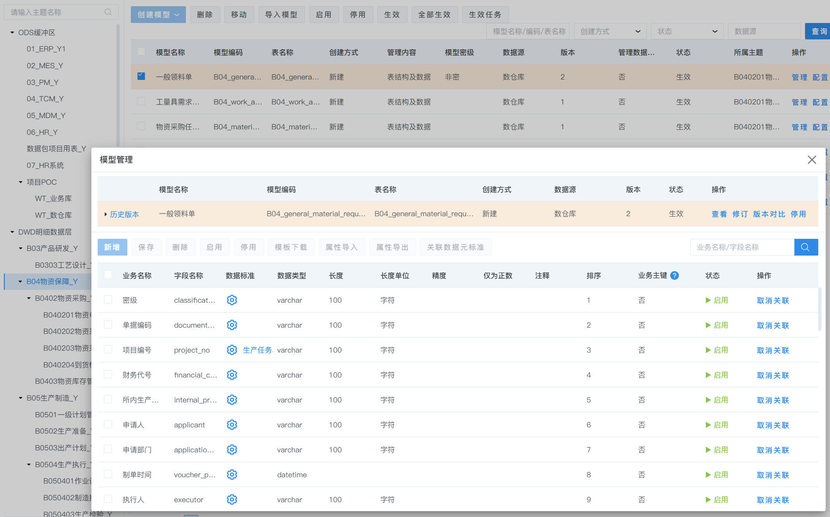
5.3.2 从概念模型到物理模型
物理模型示例

Slide 43
5.3.2 从概念模型到物理模型
从概念模型到物理模型会经过概念设计、逻辑设计、物理设计三个阶段。
概念设计就是设计E-R图，物理（逻辑）设计就是把E-R图中的实体，属性转换成关系模型。
概念
三者关系由上到下
先要概念设计，接着逻辑设计，再物理设计
一级一级设计
逻辑
物理
Notes:
从概念模型到物理模型会经过概念设计、逻辑设计、物理设计三个阶段。
概念设计就是设计E-R图，物理（逻辑）设计就是把E-R图中的实体，属性转换成关系模型。
三者关系由上到下
先要概念设计，接着逻辑设计，再物理设计
一级一级设计

Slide 44
5.3.2 从概念模型到物理模型
从概念模型到物理模型会经过概念设计、逻辑设计、物理设计三个阶段。
概念设计就是设计E-R图，物理（逻辑）设计就是把E-R图中的实体，属性转换成关系模型。
概念设计。对用户要求描述的现实世界(可能是一个工厂、一个商场或者一个学校等)，通过对其中住处的分类、聚集和概括，建立抽象的概念数据模型。这个概念模型应反映现实世界各部门的信息结构、信息流动情况、信息间的互相制约关系以及各部门对信息储存、查询和加工的要求等。所建立的模型应避开数据库在计算机上的具体实现细节，用一种抽象的形式表示出来
Notes:
概念设计。对用户要求描述的现实世界(可能是一个工厂、一个商场或者一个学校等)，通过对其中住处的分类、聚集和概括，建立抽象的概念数据模型。这个概念模型应反映现实世界各部门的信息结构、信息流动情况、信息间的互相制约关系以及各部门对信息储存、查询和加工的要求等。所建立的模型应避开数据库在计算机上的具体实现细节，用一种抽象的形式表示出来

Slide 45
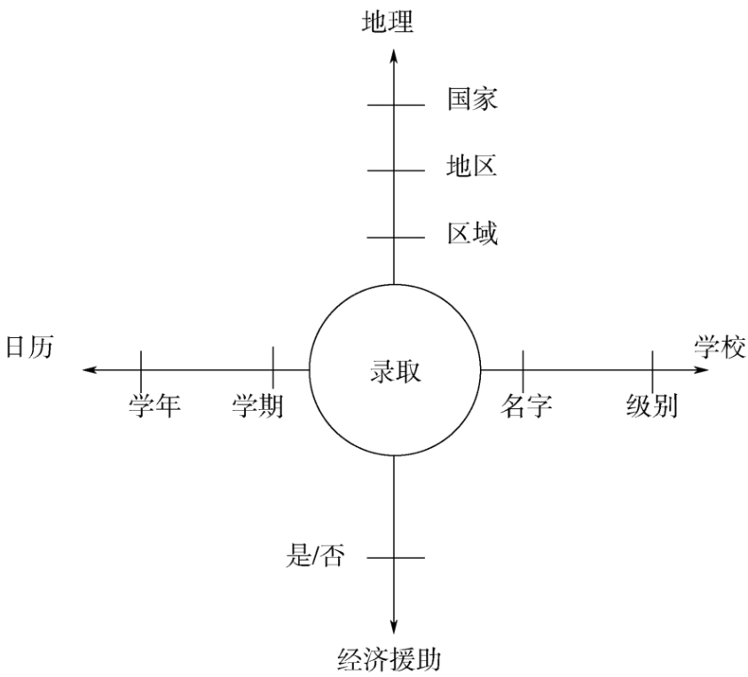
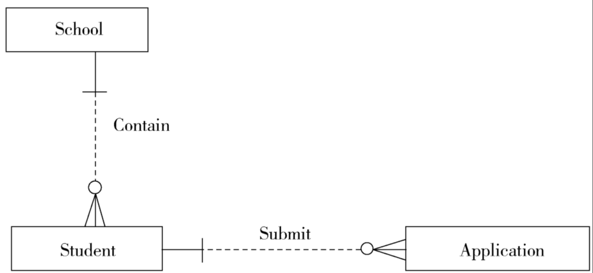
5.3.2 从概念模型到物理模型
CDM用一系列相关主题域的集合来描述概要数据需求。概念数据模型仅包括给定的领域和职能中基础和关键的业务实体，同时也给出实体和实体之间关系的描述。 【业务人员维度】
1 概念数据模型
2 逻辑数据模型
3 物理数据模型
关系型概念数据模型
维度型概念数据模型

Slide 46
5.3.2 从概念模型到物理模型
从概念模型到物理模型会经过概念设计、逻辑设计、物理设计三个阶段。
概念设计就是设计E-R图，物理（逻辑）设计就是把E-R图中的实体，属性转换成关系模型。
逻辑设计。主要工作是将现实世界的概念数据模型设计成数据库的一种逻辑模式，即适应于某种特定数据库管理系统所支持的逻辑数据模式。与此同时，可能还需为各种数据处理应用领域产生相应的逻辑子模式。这一步设计的结果就是所谓“逻辑数据库”。
Notes:
逻辑设计。主要工作是将现实世界的概念数据模型设计成数据库的一种逻辑模式，即适应于某种特定数据库管理系统所支持的逻辑数据模式。与此同时，可能还需为各种数据处理应用领域产生相应的逻辑子模式。这一步设计的结果就是所谓“逻辑数据库”。

Slide 47
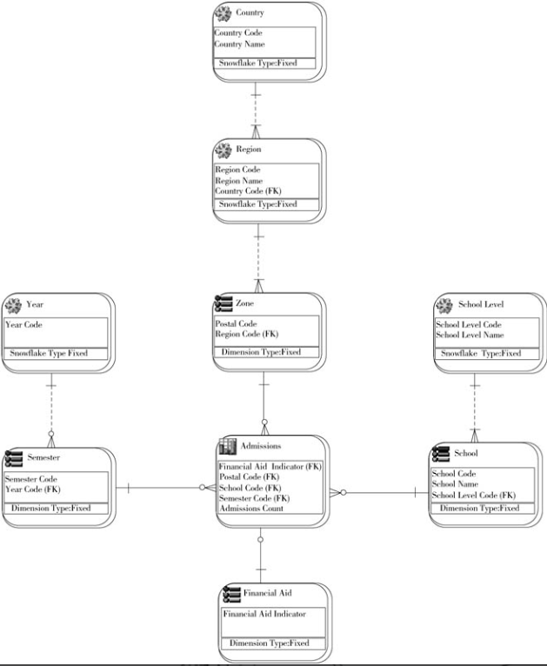
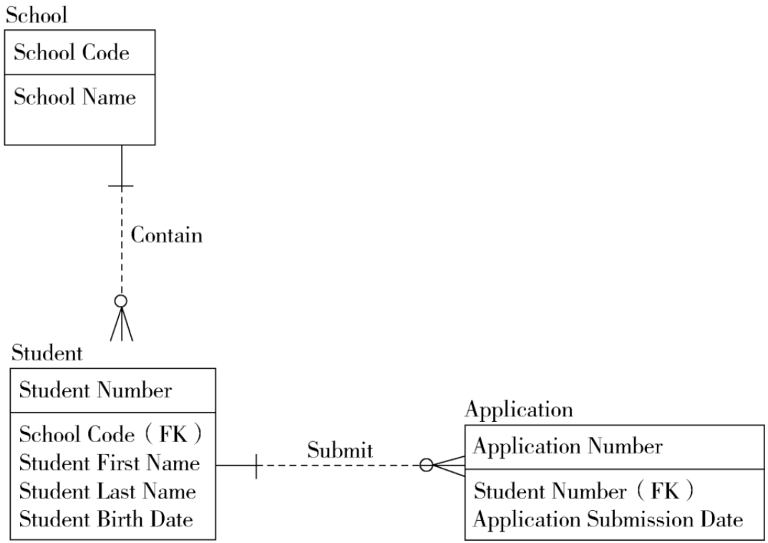
5.3.2 从概念模型到物理模型
LDM是对数据需求的详细描述。逻辑数据模型不受任何技术或特定实施条件的约束。逻辑数据模型通常是从概念数据模型扩展而来。在关系逻辑数据模型中，通过添加属性来扩展概念数据模型。
1 概念数据模型
2 逻辑数据模型
3 物理数据模型
关系型逻辑数据模型
维度型逻辑数据模型（雪花模型）

Slide 48
5.3.2 从概念模型到物理模型
从概念模型到物理模型会经过概念设计、逻辑设计、物理设计三个阶段。
概念设计就是设计E-R图，物理（逻辑）设计就是把E-R图中的实体，属性转换成关系模型。
物理设计。根据特定数据库管理系统所提供的多种存储结构和存取方法等依赖于具体计算机结构的各项物理设计措施，对具体的应用任务选定最合适的物理存储结构(包括文件类型、索引结构和数据的存放次序与位逻辑等)、存取方法和存取路径等。这一步设计的结果就是所谓“物理数据库”。
Notes:
物理设计。根据特定数据库管理系统所提供的多种存储结构和存取方法等依赖于具体计算机结构的各项物理设计措施，对具体的应用任务选定最合适的物理存储结构(包括文件类型、索引结构和数据的存放次序与位逻辑等)、存取方法和存取路径等。这一步设计的结果就是所谓“物理数据库”。

Slide 49
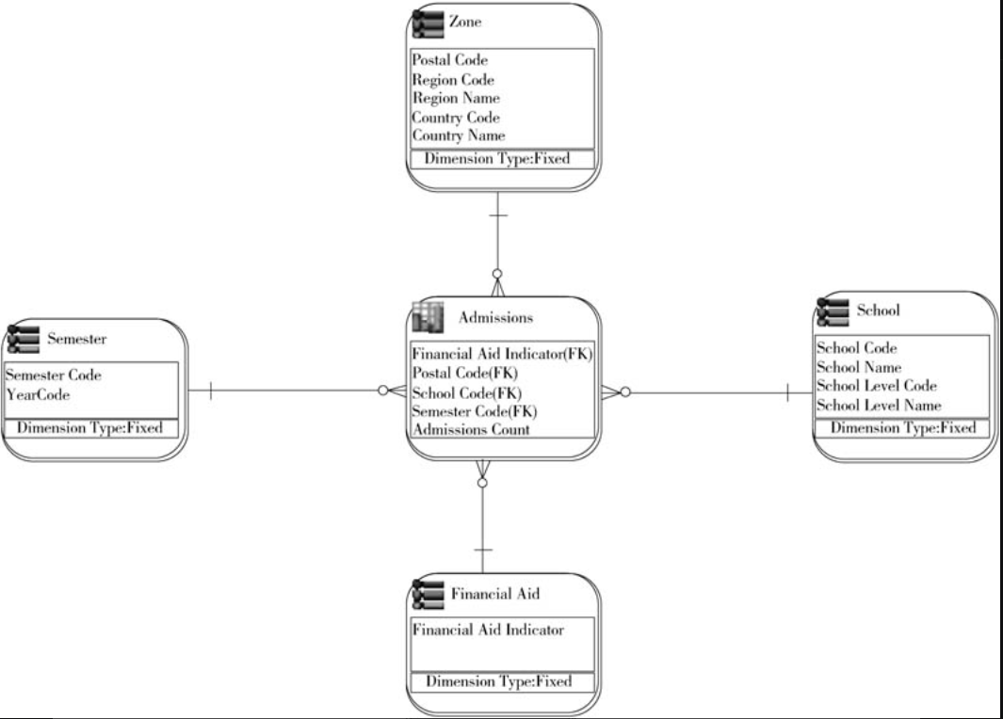
5.3.2 从概念模型到物理模型
PDM描述了一种详细的技术解决方案，通常以逻辑数据模型为基础，与某一类系统硬件、软件和网络工具相匹配。物理数据模型与特定技术相关，存储数据。
1 概念数据模型
常通过逆规范化提高检索性能。
2 逻辑数据模型
3 物理数据模型
关系型物理数据模型
维度型物理数据模型（星型模型）

Slide 50
5.3.3 数据存储模型的选择依据
数据存储模型的选择的目的还是为了使用场景和用户服务上，因此在选择前需要回答一些业务指标 & 技术指标方面的问题，以便于清楚数据存储选型的应用环境。常会考虑的一些指标如下：
1）用户量：用户量预估多少？几百几万还是几亿？
2）数据量：数据量预估多少？日均增量能有多少？
3）读写偏好：数据是读多一些还是写多一些？
4）数据场景：强事务型还是分析型需求？
5）运行性能要求：并发量是多少？高峰、平均、低谷分别预估是多少？
Notes:
数据存储模型的选择的目的还是为了使用场景和用户服务上，因此在选择前需要回答一些业务指标 & 技术指标方面的问题，以便于清楚数据存储选型的应用环境。常会考虑的一些指标如下：
1）用户量：用户量预估多少？几百几万还是几亿？
2）数据量：数据量预估多少？日均增量能有多少？
3）读写偏好：数据是读多一些还是写多一些？
4）数据场景：强事务型还是分析型需求？
5）运行性能要求：并发量是多少？高峰、平均、低谷分别预估是多少？

Slide 51
5.3.3 数据存储模型的选择依据
抛开业务指标 & 技术指标方面的维度对比，选择存储时还需要考虑以下三个方面。
数据规模
数据生产方式
数据应用方式
根据以上三个方面的依据，在数据治理时，需要结合企业自身情况选择合适的存储组合来满足企业的数据战略和数据应用需求。
Notes:
另外，抛开业务指标 & 技术指标方面的维度对比，选择存储时还需要考虑以下几个方面：
（1）数据规模
当前的数据规模以及未来的数据规模，这取决于对数据治理的定位及未来的发展预期，DT时代企业的数据生产方式越来越丰富，数据量越来越大，选择成本可控且容易扩展的存储是当前比较常见的选择。
（2）数据生产方式
有些数据生产端没有存储，因此会通过实时推送的方式将生产数据按特定协议和方式进行推送，这类场景要求数据采集时的存储能够满足数据实时落地的需求。
有些目标存储不具备这种高性能落地的能力，因此需要考虑在数据生产端和目标存储端中间加一个写性能较好的存储。
（3）数据应用方式
数据使用场景决定了数据存储的选型，如离线的数据分析适合非人机交互的场景，搜索则需要能够快速检查并支持一些关键字和权重处理。这些能力也需要有特定的存储来支撑。
针对这些复杂的场景，在大规模的数据处理下，任何一个以前认为可以忽视的小问题都可以被无限放大，因此像以前一样靠一种存储能力解决所有问题是不太可能的。
根据以上三个方面的依据，在数据治理时，需要结合企业自身情况选择合适的存储组合来满足企业的数据战略和数据应用需求。

Slide 52
5.3.4 数据模型管理
数据模型是数据资产管理的基础，一个完整、可扩展、稳定的数据模型对于数据资产管理的成功起着重要的作用。
通过数据模型管理可以清楚地表达企业内部各种业务主体之间的数据相关性，使不同部门的业务人员、应用开发人员和系统管理人员获得关于企业内部业务数据的统一完整视图。
数据模型管理主要是为了解决架构设计和数据开发的不一致，而对数据开发中的表名、字段名等规范性进行约束。
数据模型管理一般与数据标准相结合，通过模型管理维护各级模型的映射关系，通过关联数据标准来保证最终数据开发的规范性。理想的数据模型应该具有非冗余、稳定、一致和易用等特征。
Notes:
数据模型是数据资产管理的基础，一个完整、可扩展、稳定的数据模型对于数据资产管理的成功起着重要的作用。
通过数据模型管理可以清楚地表达企业内部各种业务主体之间的数据相关性，使不同部门的业务人员、应用开发人员和系统管理人员获得关于企业内部业务数据的统一完整视图。
数据模型管理主要是为了解决架构设计和数据开发的不一致，而对数据开发中的表名、字段名等规范性进行约束。
数据模型管理一般与数据标准相结合，通过模型管理维护各级模型的映射关系，通过关联数据标准来保证最终数据开发的规范性。理想的数据模型应该具有非冗余、稳定、一致和易用等特征。

Slide 53
5.4 数据存储架构设计
Notes:
5.4数据存储模型设计

Slide 54
5.4.1 数据存储架构
数据存储架构是指为了满足数据管理和应用需求而设计和构建的系统化框架。它包含了一系列的组件、技术和策略，旨在有效地存储、管理和访问数据，以支持业务运营和决策。数据存储架构主要包括以下7方面内容：
数据存储组件
数据模型和结构
数据访问和查询
数据安全和隐私
包含了各种数据存储组件，如数据库、文件系统、缓存系统等。
包括定义数据的实体、属性和关系，以及数据的层次结构、索引和约束等。
包括设计合适的数据访问接口、查询语言和索引策略，以支持快速的数据检索和分析。
包括数据的加密、访问控制、身份验证和审计等措施，确保数据的机密性、完整性和可用性。
Notes:
数据存储架构是指为了满足数据管理和应用需求而设计和构建的系统化框架。它包含了一系列的组件、技术和策略，旨在有效地存储、管理和访问数据，以支持业务运营和决策。数据存储架构主要包括一下内容： 1. 数据存储组件： 数据存储架构包含了各种数据存储组件，如数据库、文件系统、缓存系统等。这些组件负责数据的实际存储和管理，根据业务需求选择适当的存储技术和工具。 2. 数据模型和结构： 数据存储架构涉及数据的模型和结构设计。这包括定义数据的实体、属性和关系，以及数据的层次结构、索引和约束等。通过合理的数据模型和结构设计，可以提高数据的存储效率和查询性能。 3. 数据访问和查询： 包括设计合适的数据访问接口、查询语言和索引策略，以支持快速的数据检索和分析。 4. 数据安全和隐私： 包括数据的加密、访问控制、身份验证和审计等措施，以确保数据的机密性、完整性和可用性。

Slide 55
5.4.1 数据存储架构
数据存储架构是指为了满足数据管理和应用需求而设计和构建的系统化框架。它包含了一系列的组件、技术和策略，旨在有效地存储、管理和访问数据，以支持业务运营和决策。数据存储架构主要包括以下7方面内容：
数据备份和恢复
数据治理和合规性
可扩展性和性能
数据存储架构需要设计合适的数据备份和恢复策略，以应对数据丢失或损坏的情况。
数据治理包括对数据进行规范、管理和监控，确保数据的质量和安全性。
包括设计适合的数据分区和分片策略，以及优化数据存储和访问的性能，以应对数据量增长和高并发访问的需求。
。
Notes:
5. 数据备份和恢复： 数据存储架构需要设计合适的数据备份和恢复策略，以应对数据丢失或损坏的情况。这包括定期备份数据、建立冷备份和热备份等机制，以及实施数据恢复的流程和工具。 6. 数据治理和合规性： 数据治理包括对数据进行规范、管理和监控，确保数据的质量和安全性。合规性则是指数据存储架构需要符合相关法规和标准的要求，如数据隐私保护、数据安全性等。 7. 可扩展性和性能： 包括设计适合的数据分区和分片策略，以及优化数据存储和访问的性能，以应对数据量增长和高并发访问的需求。 通过综合考虑以上内容，数据存储架构可以提供高效、可靠和安全的数据存储和管理能力，支持企业的业务运营和决策。因此，在设计和构建数据存储架构时，需要综合考虑各个方面的因素，以满足业务需求和数据治理的要求。

Slide 56
5.4.2 数据存储架构设计步骤
数据存储架构设计是构建高效、可扩展和可靠数据存储系统的关键。设计时应考虑数据的类型、访问模式、性能需求和安全性等因素。
以下是设计步骤：
1） 数据需求分析
2） 确定数据类型和规模
3） 定义数据访问模式
4） 分析数据一致性和完整性要求
5） 考虑数据安全和隐私需求
6） 评估现有数据存储和管理系统
7） 估算性能需求
8） 选择存储系统
9） 设计存储方案
Notes:
数据存储架构设计是构建高效、可扩展和可靠数据存储系统的关键。设计时应考虑数据的类型、访问模式、性能需求和安全性等因素。
以下是设计步骤：
1 数据需求分析
2 确定数据类型和规模
3 定义数据访问模式：
4 分析数据一致性和完整性要求
5 考虑数据安全和隐私需求：
6 评估现有数据存储和管理系统：
7 估算性能需求：
8 选择存储系统：
9 设计存储方案：

Slide 57
5.4.2 数据存储架构设计步骤
1 数据需求分析
在设计数据存储架构之前，需要进行全面的数据需求分析。包括对数据的类型、结构、量级和访问模式等方面的了解。通过深入了解业务需求，可以更好地设计适合的数据存储架构。
数据需求分析的7个步骤如下：
2 确定数据类型和规模
3 定义数据访问模式
1
收集业务需求
4 分析数据一致性和完整性要求
通过与业务相关的各个部门和利益相关者进行沟通，收集业务需求。包括了解业务目标、业务流程、数据使用场景和数据处理要求等。
5 考虑数据安全和隐私需求
6 评估现有数据存储和管理系统
2
确定数据类型和规模
7 估算性能需求
包括了解数据的结构化和非结构化特征，了解数据的大小、增长率和存储周期等。
8 选择存储系统
9 设计存储方案
Notes:
（1）数据需求分析
在设计数据存储架构之前，需要进行全面的数据需求分析。这包括对数据的类型、结构、量级和访问模式等方面的了解。通过深入了解业务需求，可以更好地设计适合的数据存储架构。
1）收集业务需求：通过与业务相关的各个部门和利益相关者进行沟通，收集业务需求。这包括了解业务目标、业务流程、数据使用场景和数据处理要求等。通过与业务人员的交流，可以获得他们对数据存储架构的需求和期望的详细理解。
2）确定数据类型和规模：包括了解数据的结构化和非结构化特征，了解数据的大小、增长率和存储周期等。通过对数据类型和规模的分析，可以为后续的数据存储架构设计提供参考。

Slide 58
5.4.2 数据存储架构设计步骤
1 数据需求分析
3
定义数据访问模式
2 确定数据类型和规模
包括了解数据的读写比例、并发访问量和访问频率等。通过对数据访问模式的分析，可以为后续的数据存储架构设计提供性能和扩展性的保障。
3 定义数据访问模式
4 分析数据一致性和完整性要求
4
分析数据一致性和完整性要求
了解数据的一致性要求（如事务性数据和一致性副本的需求），以及数据的完整性要求（如数据验证和错误处理等）。
5 考虑数据安全和隐私需求
6 评估现有数据存储和管理系统
5
考虑数据安全和隐私需求
7 估算性能需求
包括了解数据的敏感性和保密性要求，以及数据的访问控制和加密需求等。通过对数据安全和隐私需求的分析，为后续的数据存储架构设计提供安全性和合规性的参考。
8 选择存储系统
9 设计存储方案
Notes:
3）定义数据访问模式：包括了解数据的读写比例、并发访问量和访问频率等。通过对数据访问模式的分析，可以为后续的数据存储架构设计提供性能和扩展性的保障。
4）分析数据一致性和完整性要求：在数据需求分析中，需要考虑数据的一致性和完整性要求。这包括了解数据的一致性要求（如事务性数据和一致性副本的需求），以及数据的完整性要求（如数据验证和错误处理等）。通过对数据一致性和完整性要求的分析，可以为后续的数据存储架构设计提供数据保护和数据质量的参考。
5）考虑数据安全和隐私需求：包括了解数据的敏感性和保密性要求，以及数据的访问控制和加密需求等。通过对数据安全和隐私需求的分析，可以为后续的数据存储架构设计提供安全性和合规性的参考。

Slide 59
5.4.2 数据存储架构设计步骤
1 数据需求分析
2 确定数据类型和规模
6
评估现有数据存储和管理系统
包括了解数据的读写比例、并发访问量和访问频率等。通过对数据访问模式的分析，可以为后续的数据存储架构设计提供性能和扩展性的保障。
3 定义数据访问模式
4 分析数据一致性和完整性要求
5 考虑数据安全和隐私需求
7
提出数据存储架构设计方案
包括确定适当的数据存储组件、数据模型和结构，以及数据访问和查询机制等。
6 评估现有数据存储和管理系统
7 估算性能需求
8 选择存储系统
9 设计存储方案
Notes:
6）评估现有数据存储和管理系统：包括了解现有系统的优点和不足，以及现有系统对于业务需求的满足程度。通过对现有数据存储和管理系统的评估，可以为后续的数据存储架构设计提供改进和升级的建议。
7）提出数据存储架构设计方案：在数据需求分析的基础上，提出数据存储架构设计方案。这包括确定适当的数据存储组件、数据模型和结构，以及数据访问和查询机制等。通过综合考虑业务需求、数据特征和安全性要求等因素，为数据存储架构设计提供综合和可行的解决方案。

Slide 60
5.4.2 数据存储架构设计步骤
1 数据需求分析
确定数据类型和规模的详细内容和步骤，确保存储架构能够满足数据的类型、规模和存储需求。
确定数据类型和规模的7个步骤如下：
2 确定数据类型和规模
3 定义数据访问模式
4 分析数据一致性和完整性要求
收集数据源信息
确定数据源的种类和来源，例如数据库、文件系统、传感器等。通过收集数据源的信息，可以获得对数据类型和规模的初步了解。
5 考虑数据安全和隐私需求
6 评估现有数据存储和管理系统
分析数据结构
7 估算性能需求
了解数据的组织方式，例如关系型数据表、文档型数据集、图形数据等。通过分析数据的结构，可以确定数据的类型和存储方式。
8 选择存储系统
9 设计存储方案
Notes:
确定数据类型和规模：确定数据类型和规模的详细内容和步骤可以帮助设计一个合适的数据存储架构，确保存储架构能够满足数据的类型、规模和存储需求。
1）收集数据源信息：包括确定数据源的种类和来源，例如数据库、文件系统、传感器等。通过收集数据源的信息，可以获得对数据类型和规模的初步了解。
2）分析数据结构：包括了解数据的组织方式，例如关系型数据表、文档型数据集、图形数据等。通过分析数据的结构，可以确定数据的类型和存储方式。

Slide 61
5.4.2 数据存储架构设计步骤
1 数据需求分析
识别数据属性
2 确定数据类型和规模
了解数据的字段、属性和元数据等。通过识别数据的属性，可以确定数据的特征和存储需求。
3 定义数据访问模式
4 分析数据一致性和完整性要求
评估数据大小
5 考虑数据安全和隐私需求
了解数据的容量、存储需求和增长趋势等。通过评估数据的大小，可以为后续的数据存储架构设计提供容量规划和扩展性的参考。
6 评估现有数据存储和管理系统
分析数据增长率
7 估算性能需求
了解数据的增长速度和增长趋势等。通过分析数据的增长率，可以为后续的数据存储架构设计提供性能和扩展性的参考。
8 选择存储系统
9 设计存储方案
Notes:
确定数据类型和规模：确定数据类型和规模的详细内容和步骤可以帮助设计一个合适的数据存储架构，确保存储架构能够满足数据的类型、规模和存储需求。
3）识别数据属性：包括了解数据的字段、属性和元数据等。通过识别数据的属性，可以确定数据的特征和存储需求。
4）评估数据大小：包括了解数据的容量、存储需求和增长趋势等。通过评估数据的大小，可以为后续的数据存储架构设计提供容量规划和扩展性的参考。
5）分析数据增长率：包括了解数据的增长速度和增长趋势等。通过分析数据的增长率，可以为后续的数据存储架构设计提供性能和扩展性的参考。

Slide 62
5.4.2 数据存储架构设计步骤
1 数据需求分析
考虑数据存储周期
2 确定数据类型和规模
包括了解数据的保留期限和存储需求等。通过考虑数据的存储周期，可以为后续的数据存储架构设计提供存储管理和数据归档的参考。
3 定义数据访问模式
4 分析数据一致性和完整性要求
综合分析数据需求
5 考虑数据安全和隐私需求
包括综合考虑业务需求、数据管理需求和存储需求等。通过综合分析数据需求，可以为数据存储架构设计提供综合和可行的解决方案。
6 评估现有数据存储和管理系统
7 估算性能需求
8 选择存储系统
9 设计存储方案
Notes:
6）考虑数据存储周期：包括了解数据的保留期限和存储需求等。通过考虑数据的存储周期，可以为后续的数据存储架构设计提供存储管理和数据归档的参考。
7）综合分析数据需求：包括综合考虑业务需求、数据管理需求和存储需求等。通过综合分析数据需求，可以为数据存储架构设计提供综合和可行的解决方案。
通过确定数据类型和规模，可以帮助设计一个合适的数据存储架构，确保数据存储架构能够满足数据的类型、规模和存储需求。同时，这也有助于提高数据的访问性能、保证数据的完整性和安全性，并为后续的数据治理提供基础。

Slide 63
5.4.2 数据存储架构设计步骤
1 数据需求分析
定义数据访问模式是指在数据存储架构设计过程中，明确和规划数据的访问方式和模式，包括数据的读取、写入和查询等操作的规则和方法，以满足业务需求、提高性能和保障数据安全。
定义数据访问模式的7个步骤：
2 确定数据类型和规模
3 定义数据访问模式
4 分析数据一致性和完整性要求
确定数据访问需求
01
了解用户或应用程序对数据的访问方式、频率和性能要求等。通过了解数据访问需求，可以为后续的数据访问模式定义提供指导。
5 考虑数据安全和隐私需求
6 评估现有数据存储和管理系统
分析数据访问模式
7 估算性能需求
02
了解数据的读取、写入、更新和删除操作的比例、并发性和时序性等。通过分析数据访问模式，可以确定数据的访问特征和访问模式的设计原则。
8 选择存储系统
9 设计存储方案
Notes:
定义数据访问模式是指在数据存储架构设计过程中，明确和规划数据的访问方式和模式，以确保数据能够被准确、高效地访问和利用。数据访问模式定义了数据的读取、写入和查询等操作的规则和方法，以满足业务需求、提高性能和保障数据的安全性。
1）确定数据访问需求：包括了解用户或应用程序对数据的访问方式、频率和性能要求等。通过了解数据访问需求，可以为后续的数据访问模式定义提供指导。
2）分析数据访问模式：包括了解数据的读取、写入、更新和删除操作的比例、并发性和时序性等。通过分析数据访问模式，可以确定数据的访问特征和访问模式的设计原则。

Slide 64
5.4.2 数据存储架构设计步骤
1 数据需求分析
划分数据访问层级
2 确定数据类型和规模
03
将数据划分为热数据、温数据和冷数据等不同层级。通过划分数据访问层级，为后续的数据存储设计提供存储策略和数据迁移的依据。
3 定义数据访问模式
4 分析数据一致性和完整性要求
设计数据缓存策略
04
5 考虑数据安全和隐私需求
确定数据缓存的大小、缓存算法和缓存更新机制等。通过设计数据缓存策略，提高数据的访问性能和响应速度。
6 评估现有数据存储和管理系统
7 估算性能需求
定义数据分区方案
05
将数据按照某种规则进行分区，例如按照时间、地理位置或业务属性等。通过定义数据分区方案，提高数据的查询效率和分布式存储的可扩展性。
8 选择存储系统
9 设计存储方案
Notes:
3）划分数据访问层级：包括将数据划分为热数据、温数据和冷数据等不同层级。通过划分数据访问层级，可以为后续的数据存储设计提供存储策略和数据迁移的依据。
4）设计数据缓存策略：包括确定数据缓存的大小、缓存算法和缓存更新机制等。通过设计数据缓存策略，可以提高数据的访问性能和响应速度。
5）定义数据分区方案：包括将数据按照某种规则进行分区，例如按照时间、地理位置或业务属性等。通过定义数据分区方案，可以提高数据的查询效率和分布式存储的可扩展性。
6）考虑数据备份和恢复：包括确定数据备份的频率、备份的存储位置和备份的恢复机制等。通过考虑数据备份和恢复，可以确保数据的可靠性和可恢复性。
7）综合分析数据访问需求：包括综合考虑数据访问的性能、安全性和可扩展性等。通过综合分析数据访问需求，可以为数据存储架构设计提供综合和可行的访问模式定义。
通过定义数据访问模式，可以帮助设计一个合适的数据存储架构，确保数据的访问方式和性能能够满足用户或应用程序的需求。同时，这也有助于提高数据的可用性，保证数据的一致性和安全性，并为后续的数据治理提供基础。

Slide 65
5.4.2 数据存储架构设计步骤
1 数据需求分析
考虑数据备份和恢复
2 确定数据类型和规模
06
将数据划分为热数据、温数据和冷数据等不同层级。通过划分数据访问层级，可以为后续的数据存储设计提供存储策略和数据迁移的依据。
3 定义数据访问模式
4 分析数据一致性和完整性要求
综合分析数据访问需求
5 考虑数据安全和隐私需求
07
综合考虑数据访问的性能、安全性和可扩展性等。通过综合分析数据访问需求，可以为数据存储架构设计提供综合和可行的访问模式定义。
6 评估现有数据存储和管理系统
7 估算性能需求
8 选择存储系统
9 设计存储方案
Notes:
6）考虑数据备份和恢复：包括确定数据备份的频率、备份的存储位置和备份的恢复机制等。通过考虑数据备份和恢复，可以确保数据的可靠性和可恢复性。
7）综合分析数据访问需求：包括综合考虑数据访问的性能、安全性和可扩展性等。通过综合分析数据访问需求，可以为数据存储架构设计提供综合和可行的访问模式定义。
通过定义数据访问模式，可以帮助设计一个合适的数据存储架构，确保数据的访问方式和性能能够满足用户或应用程序的需求。同时，这也有助于提高数据的可用性，保证数据的一致性和安全性，并为后续的数据治理提供基础。

Slide 66
5.4.2 数据存储架构设计步骤
1 数据需求分析
分析数据一致性和完整性要求是指在数据存储架构设计过程中，对数据的一致性和完整性需求进行深入分析和理解，以确保数据在存储过程中得到正确的处理。
分析数据一致性和完整性要求的5个步骤：
2 确定数据类型和规模
3 定义数据访问模式
4 分析数据一致性和完整性要求
数据一致性要求的分析
包括数据的更新频率、并发操作、数据同步和数据复制等因素，了解业务对于数据一致性的要求，以及数据一致性级别的定义。
同时，还需要考虑数据一致性的实现方式，如使用事务、复制技术或分布式协议等。
数据完整性要求的分析
包括数据的完整性规则、验证机制和异常处理等因素，了解业务对于数据完整性的要求，以及数据的完整性验证规则的定义。
同时，还需要考虑数据完整性的实现方式，如使用约束、触发器或数据验证工具等。
5 考虑数据安全和隐私需求
6 评估现有数据存储和管理系统
7 估算性能需求
8 选择存储系统
9 设计存储方案
Notes:
分析数据一致性和完整性要求是指在数据存储架构设计过程中，对数据的一致性和完整性需求进行深入分析和理解，以确保数据在存储过程中得到正确的处理，保持一致性和完整性，并满足业务需求和法规合规要求。
1）数据一致性要求的分析：包括数据的更新频率、并发操作、数据同步和数据复制等因素。这包括了解业务对于数据一致性的要求，以及数据一致性级别的定义。同时，还需要考虑数据一致性的实现方式，如使用事务、复制技术或分布式协议等。
2）数据完整性要求的分析：包括数据的完整性规则、验证机制和异常处理等因素。这包括了解业务对于数据完整性的要求，以及数据的完整性验证规则的定义。同时，还需要考虑数据完整性的实现方式，如使用约束、触发器或数据验证工具等。

Slide 67
5.4.2 数据存储架构设计步骤
1 数据需求分析
数据一致性策略的设计
包括确定数据一致性的实现方式，如强一致性、最终一致性或事件一致性等。
同时，还需要考虑数据一致性的性能、可靠性和可扩展性等。
数据完整性策略的设计
包括确定数据的完整性验证规则、异常处理机制和数据修复策略等。
同时，还需要考虑数据完整性的性能、可靠性和可扩展性等。
2 确定数据类型和规模
3 定义数据访问模式
4 分析数据一致性和完整性要求
5 考虑数据安全和隐私需求
数据备份和恢复策略的制定
确定数据备份的频率、备份的存储位置和备份的恢复机制等。
同时，还需要考虑数据备份和恢复的性能、可靠性和可恢复性等。
6 评估现有数据存储和管理系统
7 估算性能需求
8 选择存储系统
9 设计存储方案
Notes:
3）数据一致性策略的设计：包括确定数据一致性的实现方式，如强一致性、最终一致性或事件一致性等。同时，还需要考虑数据一致性的性能、可靠性和可扩展性等。
4）数据完整性策略的设计：包括确定数据的完整性验证规则、异常处理机制和数据修复策略等。同时，还需要考虑数据完整性的性能、可靠性和可扩展性等。
5）数据备份和恢复策略的制定：在设计数据一致性策略和完整性策略时，需要制定数据的备份和恢复策略。这包括确定数据备份的频率、备份的存储位置和备份的恢复机制等。同时，还需要考虑数据备份和恢复的性能、可靠性和可恢复性等。

Slide 68
5.4.2 数据存储架构设计步骤
1 数据需求分析
在数据存储架构设计中，考虑数据安全和隐私需求是指在设计数据存储架构时，明确并采取相应的措施以保护数据的安全性和隐私性。
数据安全和隐私需要考虑一下4个方面：
2 确定数据类型和规模
3 定义数据访问模式
4 分析数据一致性和完整性要求
添加标题
数据安全需求的分析
数据安全和隐私保护措施的设计
5 考虑数据安全和隐私需求
需要分析数据的敏感性和重要性，并确定相应的安全级别。
包括识别和分类数据的敏感信息，如个人身份信息、财务数据或商业机密等，并了解数据的访问权限和使用约束。
包括使用加密技术对数据进行加密，确保数据在传输和存储过程中的机密性。
同时，还需要采取访问控制措施，限制对敏感数据的访问，并记录和监控数据的访问行为。
6 评估现有数据存储和管理系统
7 估算性能需求
8 选择存储系统
9 设计存储方案
Notes:
在数据存储架构设计中，考虑数据安全和隐私需求是指在设计数据存储架构时，明确并采取相应的措施以保护数据的安全性和隐私性。这包括确保数据的机密性、完整性和可用性，并遵循相关的法规和标准，以防止未经授权的访问、泄露或滥用。
1）数据安全需求的分析：在考虑数据安全和隐私需求时，需要分析数据的敏感性和重要性，并确定相应的安全级别。这包括识别和分类数据的敏感信息，如个人身份信息、财务数据或商业机密等，并了解数据的访问权限和使用约束。
2）数据安全和隐私保护措施的设计：在设计数据存储架构时，需要采取适当的安全保护措施来保护数据的安全性和隐私性。这包括使用加密技术对数据进行加密，确保数据在传输和存储过程中的机密性。同时，还需要采取访问控制措施，限制对敏感数据的访问，并记录和监控数据的访问行为。

Slide 69
5.4.2 数据存储架构设计步骤
1 数据需求分析
在数据存储架构设计中，考虑数据安全和隐私需求是指在设计数据存储架构时，明确并采取相应的措施以保护数据的安全性和隐私性。
数据安全和隐私需要考虑一下4个方面：
2 确定数据类型和规模
3 定义数据访问模式
添加标题
4 分析数据一致性和完整性要求
合规性要求的考虑
数据安全和隐私风险评估
需要遵守相关的法规和标准，如GDPR、HIPAA、PCI DSS等。
包括确保数据的合规性，如数据保留期限、数据使用目的和数据主体的权利等。
同时，还需要制定相应的政策和流程，以确保数据的合规性和合法性。
识别潜在的安全威胁和隐私风险，并采取相应的措施进行风险管理。
制订应急响应计划，以应对数据泄露、数据丢失或数据滥用等安全事件。
5 考虑数据安全和隐私需求
6 评估现有数据存储和管理系统
7 估算性能需求
8 选择存储系统
9 设计存储方案
Notes:
3）合规性要求的考虑：在考虑数据安全和隐私需求时，需要遵守相关的法规和标准，如GDPR、HIPAA、PCI DSS等。这包括确保数据的合规性，如数据保留期限、数据使用目的和数据主体的权利等。同时，还需要制定相应的政策和流程，以确保数据的合规性和合法性。
4）数据安全和隐私风险评估：在设计数据存储架构时，需要进行数据安全和隐私风险评估，识别潜在的安全威胁和隐私风险，并采取相应的措施进行风险管理。这包括制订应急响应计划，以应对数据泄露、数据丢失或数据滥用等安全事件。

Slide 70
5.4.2 数据存储架构设计步骤
1 数据需求分析
在数据存储架构设计中，评估现有数据存储和管理系统是指对当前已存在的数据存储和管理系统进行全面的分析和评估，以了解其性能、安全性、可扩展性和适应性等方面的情况。
评估现有数据存储和管理系统考虑以下5个方面：
2 确定数据类型和规模
3 定义数据访问模式
4 分析数据一致性和完整性要求
收集现有系统信息
包括系统架构、数据存储方式、数据处理流程、性能指标、安全措施、扩展性等方面的信息。
分析系统性能
包括数据读写速度、响应时间、并发处理能力等方面的指标。通过性能分析，可以确定系统的瓶颈和改进的方向。
01
02
5 考虑数据安全和隐私需求
6 评估现有数据存储和管理系统
7 估算性能需求
8 选择存储系统
9 设计存储方案
Notes:
评估现有的数据存储和管理系统是指对当前已存在的数据存储和管理系统进行全面的分析和评估，以了解其性能、安全性、可扩展性和适应性等方面的情况，为后续的数据存储架构设计和改进提供基础和指导。
1）收集现有系统信息：需要收集现有的数据存储和管理系统的相关信息，包括系统架构、数据存储方式、数据处理流程、性能指标、安全措施、扩展性等方面的信息。
2）分析系统性能：对现有系统的性能进行分析，包括数据读写速度、响应时间、并发处理能力等方面的指标。通过性能分析，可以确定系统的瓶颈和改进的方向。

Slide 71
5.4.2 数据存储架构设计步骤
1 数据需求分析
分析可扩展性
包括数据容量的扩展、用户数量的增长等方面。评估系统架构设计和技术选型，确定系统是否满足未来的业务需求和扩展计划。
评估数据安全性
包括数据的保密性、完整性和可用性等。分析系统的安全措施，如访问控制、加密技术、备份策略等，确定是否满足数据安全性。
04
03
2 确定数据类型和规模
3 定义数据访问模式
4 分析数据一致性和完整性要求
5 考虑数据安全和隐私需求
评估适应性
包括是否能够适应新的技术和标准、是否能够与其他系统进行集成等。分析系统的灵活性和可定制性，确定是否要改进或替换。
05
6 评估现有数据存储和管理系统
7 估算性能需求
8 选择存储系统
9 设计存储方案
Notes:
4）分析可扩展性：分析现有系统的可扩展性，包括数据容量的扩展、用户数量的增长等方面。通过评估系统的架构设计和技术选型，可以确定系统是否能够满足未来的业务需求和扩展计划。
5）评估适应性：对现有系统的适应性进行评估，包括是否能够适应新的技术和标准、是否能够与其他系统进行集成等。通过分析系统的灵活性和可定制性，可以确定是否需要进行改进或替换。
通过对现有的数据存储和管理系统的评估，可以全面了解系统的性能、安全性、可扩展性和适应性等方面的情况，并为后续的数据存储架构设计和改进提供参考和指导。评估的结果可以帮助决策者制订合理的改进计划，以提升数据存储架构的效率、安全性和可用性。数据治理的概念强调对数据的全面管理和优化，评估现有系统是数据治理过程中的重要环节之一。

Slide 72
5.4.2 数据存储架构设计步骤
1 数据需求分析
基于具体的业务场景来估算性能需求，包括存储量, 读写性能等。从两个层面进行估算性能：
对用户量进行预估，基于用户行为建模，评估获得性能需求计算；
对用户量进行估算，可以通过规划、推算、对比的方式进行估算；
从这两个层面进行估算的依据如下：
2 确定数据类型和规模
3 定义数据访问模式
4 分析数据一致性和完整性要求
规划
推算
根据成本、预算、目标等确定规划。
01
02
5 考虑数据安全和隐私需求
基于已有数据进行推算
用户行为建模
6 评估现有数据存储和管理系统
从行为、数量、频率三个维度进行评估
05
03
对比
04
7 估算性能需求
利用相关业务或者场景进行对比，了解类似业务情况下所需存储量的大小。
存储性能需求计算
8 选择存储系统
通过数据量、请求量、预留量三个维度进行计算
9 设计存储方案
Notes:
基于具体的业务场景来估算性能需求，包括存储量、读写性能等。从两个层面进行性能需求估算：基于用户行为建模，预估性能需求；通过规划、推算、对比的方式进行性能需求估算。
从这两个层面进行估算的依据如下：
1）规划：根据成本、预算、目标等确定规划。
2）推算：基于已有数据进行推算。
3）对比：利用相关业务或者场景进行对比，了解类似业务情况下所需存储量的大小。
4）用户行为建模：可以从行为、数量、频率三个维度进行评估，行为是指用户的典型行为，数量是指采取某种行为的用户数量，频率是指用户某种行为的频率。
5）存储性能需求计算：可以通过数据量、请求量、预留量三个维度进行计算，存储量指需要存储的数据总量，请求量是指对数据的读写请求（QPS、TPS），预留量指的是需要预留出来的增长空间。
并不是所有的数据都一定要采用同样的存储方式，例如当前数据和历史数据需要分开存储。TPS和QPS需要计算出以秒为单位的数值，并且要计算平均值和峰值。预留增长不能太大也不能太小，且太大太小没有固定标准，一般情况下，1.5倍、2倍都是可以的。

Slide 73
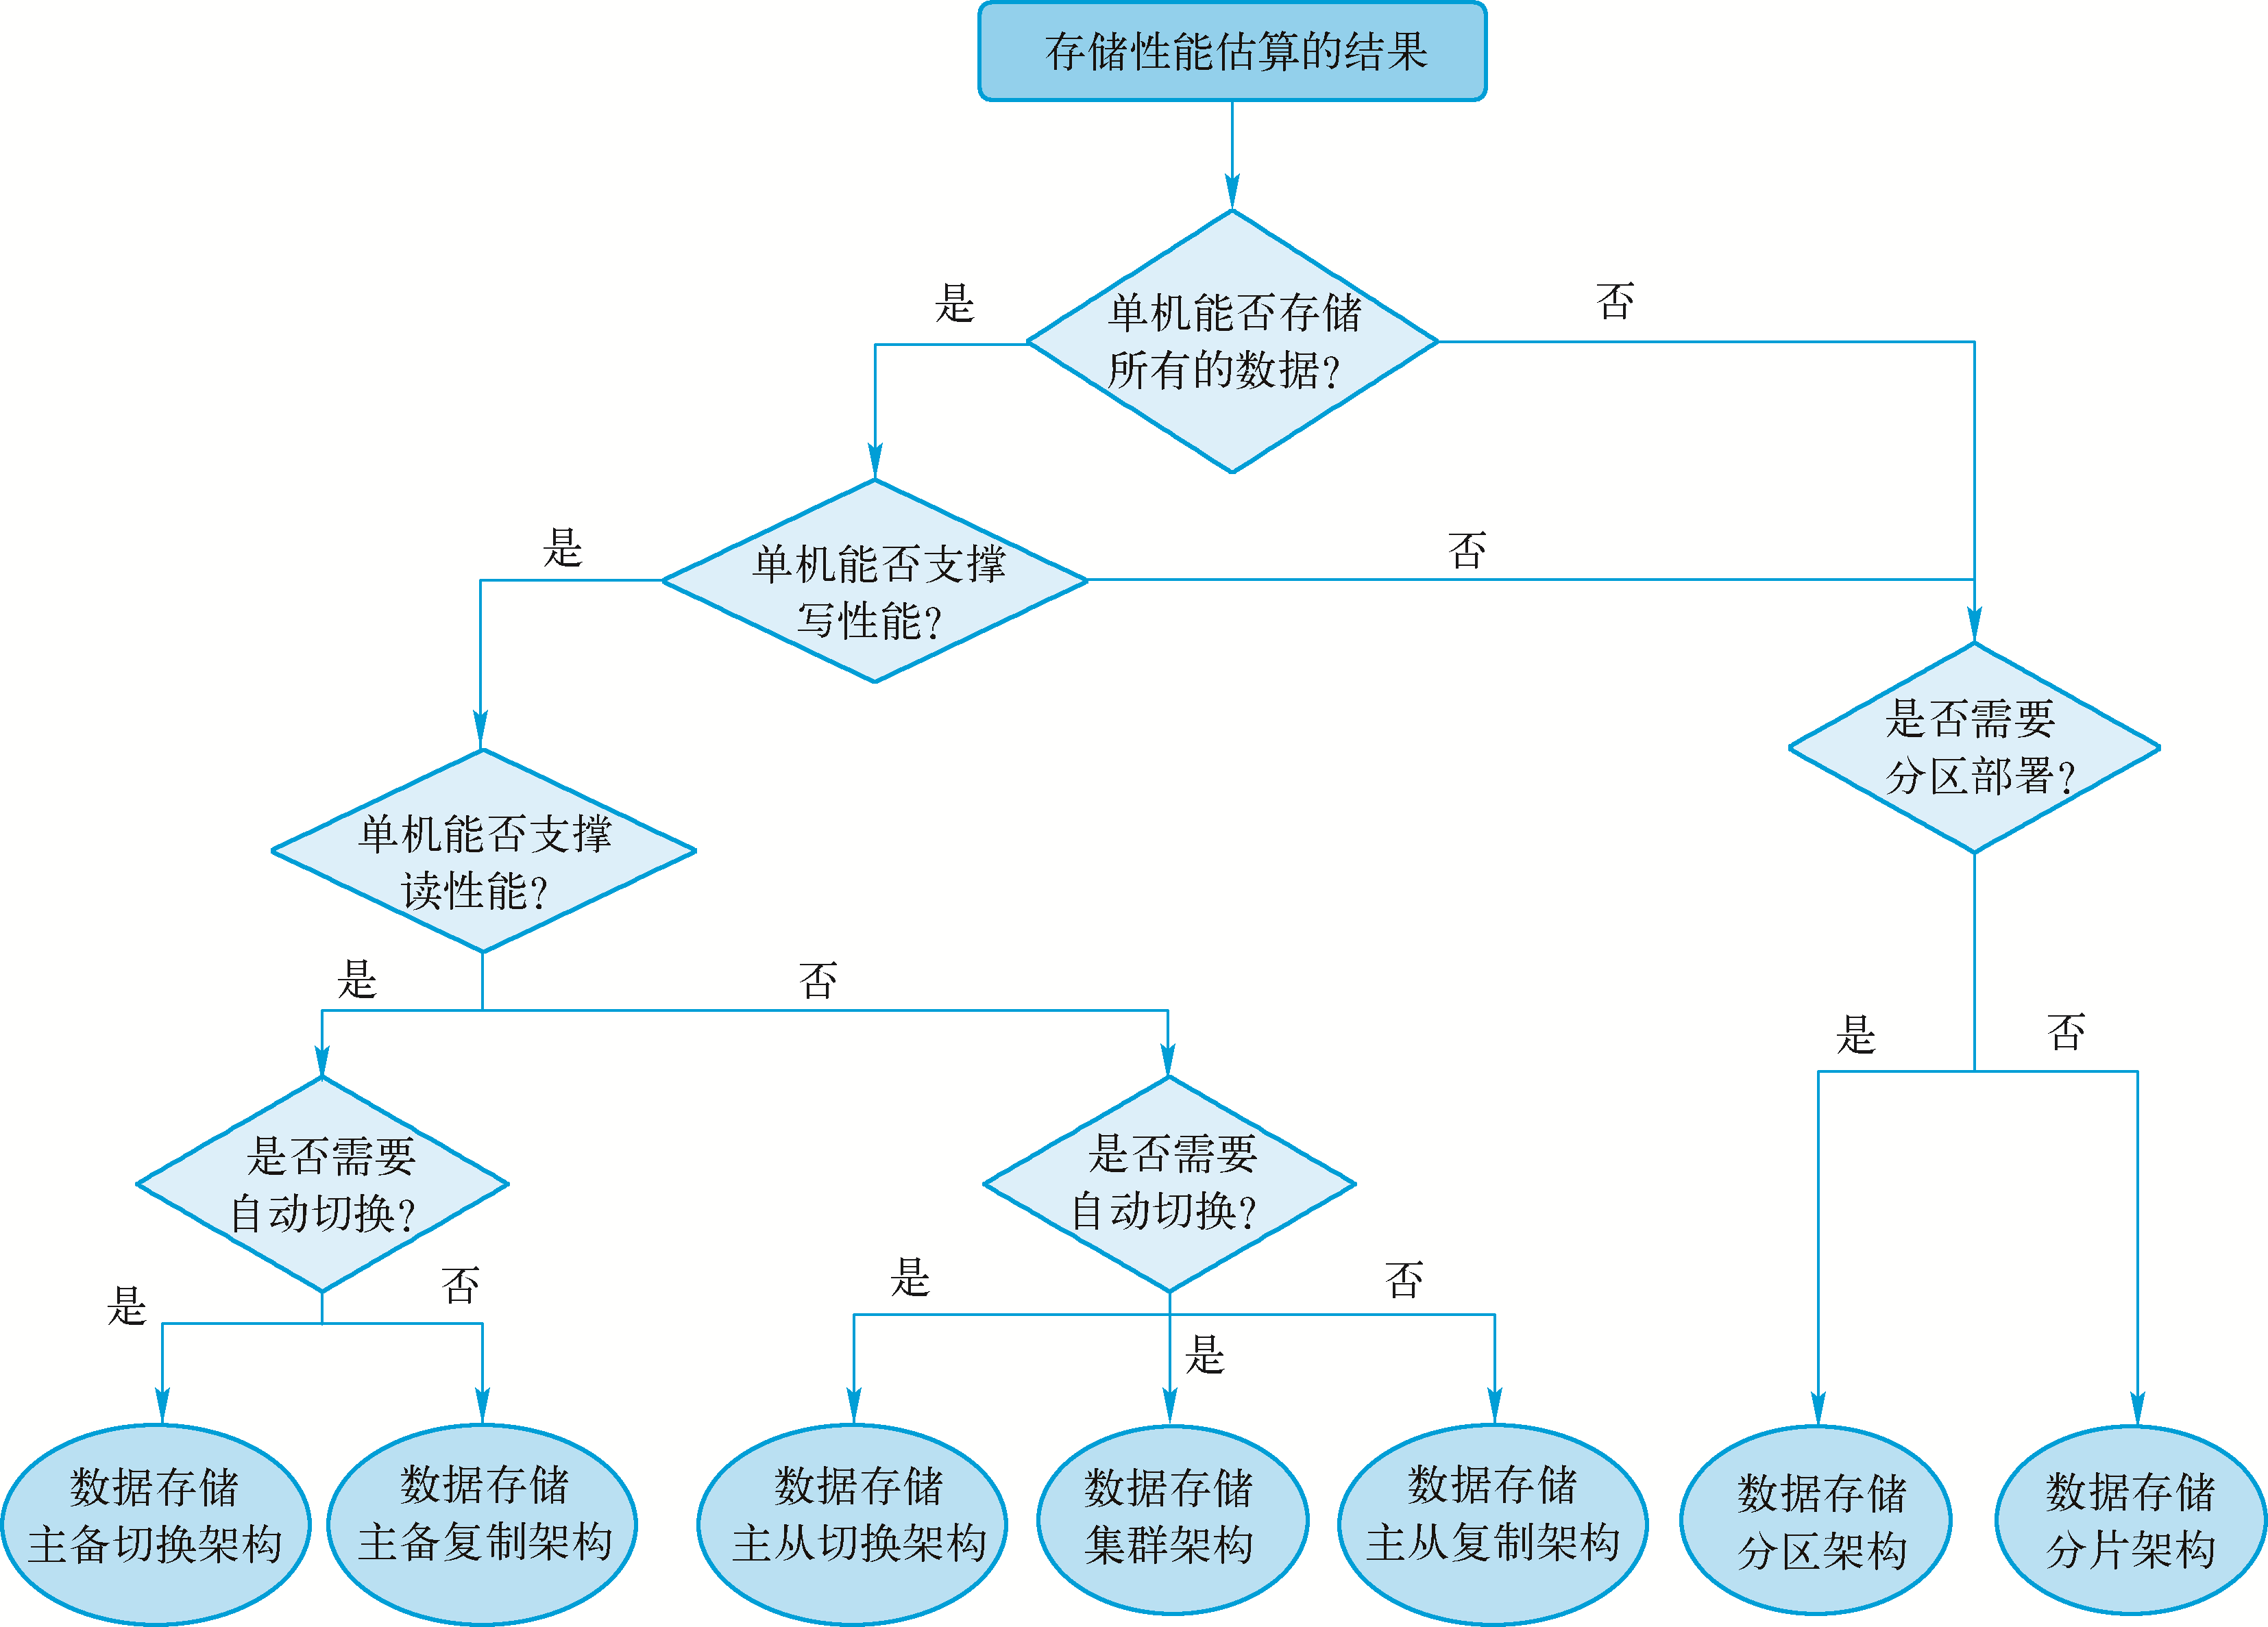
5.4.2 数据存储架构设计步骤
1 数据需求分析
选择合适的存储系统，需要结合企业自身技术储备，同时需要考虑如何运维。
常用的数据存储架构选择模式如图所示：
2 确定数据类型和规模
3 定义数据访问模式
4 分析数据一致性和完整性要求
5 考虑数据安全和隐私需求
6 评估现有数据存储和管理系统
7 估算性能需求
8 选择存储系统
9 设计存储方案
Notes:
选择合适的存储系统，需要结合企业自身技术储备，同时需要考虑如何运维。根据存储方案的优缺点综合考虑，选择合适的存储系统。确定好数据存储架构之后，再进行存储系统的选择。常用的数据存储架构选择模式如图所示，基于图中描述的方法即可选择合适的数据存储架构。

Slide 74
5.4.2 数据存储架构设计步骤
1 数据需求分析
数据存储系统的选择方法如下：
1）看技术本质：挑选应用场景和系统本质切合的系统，如
MongoDB是文档数据库
MySQL是关系型数据库
Redis是内存型数据库
ElasticSearch是倒排索引搜索引擎
HBase是列式存储数据库
2）看技术储备：挑选熟悉的、符合企业技术储备的系统。
3）从可维护性、成本、成熟度等方面综合考虑。
2 确定数据类型和规模
3 定义数据访问模式
4 分析数据一致性和完整性要求
5 考虑数据安全和隐私需求
6 评估现有数据存储和管理系统
7 估算性能需求
8 选择存储系统
9 设计存储方案
Notes:
数据存储系统的选择方法如下：
1）看技术本质：挑选应用场景和系统本质切合的系统，比如，MongoDB是文档数据库，MySQL是关系型数据库，Redis是内存型数据库，ElasticSearch是倒排索引搜索引擎，HBase是列式存储数据库等。
2）看技术储备：挑选熟悉的、符合企业技术储备的系统。
3）从可维护性、成本、成熟度等方面综合考虑。

Slide 75
5.4.2 数据存储架构设计步骤
1 数据需求分析
基于选择的存储系统，设计其具体的存储方案。
存储方案的设计要具体到数据结构的设计， 例如如何设计具体的表，选择Redis的哪个数据结构。
2 确定数据类型和规模
3 定义数据访问模式
设计数据结构
评估读写性能
4 分析数据一致性和完整性要求
根据所选存储系统提供的数据结构，选择或设计具体的数据结构。如，Redis：哈希表、有序集合、列表等数据结构来存储数据。
对于验证过的场景，评估数据结构设计是否满足性能需求。通过测试读写性能，包括响应时间、吞吐量等指标进行判断。
2
5 考虑数据安全和隐私需求
6 评估现有数据存储和管理系统
验证读写场景
7 估算性能需求
1
将设计好的数据结构应用到具体的场景中验证。通过模拟实际的读写操作，验证数据结构的读写效果和正确性。
3
8 选择存储系统
9 设计存储方案
Notes:
基于选择的存储系统, 设计其具体的存储方案,
存储方案的设计要具体到数据结构的设计, 例如如何设计具体的表，选择Redis的哪个数据结构。
设计存储方案步骤如下：
1.设计数据结构：根据选择的存储系统提供的数据结构，选择或设计具体的数据结构来满足企业的业务需求。例如，如果选择Redis作为存储系统，可以考虑使用Redis的哈希表、有序集合、列表等数据结构来存储数据。
2. 验证读写场景：将设计好的数据结构应用到具体的场景中进行验证。通过模拟实际的读写操作，验证数据结构的读写效果和正确性。这个步骤可以帮助确定数据结构的适用性和性能。
3. 评估读写性能：对于验证过的场景，评估数据结构设计是否满足性能需求。通过测试读写性能，包括响应时间、吞吐量等指标，来判断设计的数据结构是否满足预期的性能要求。如果性能不满足需求，可能需要重新设计数据结构或调整存储方案。
需要注意的是，设计存储方案是一个迭代的过程。在实际应用中，可能需要多次进行验证和评估，根据实际情况进行调整和优化。同时，也要考虑数据治理的概念，确保数据的质量、安全和合规性。

Slide 76
5.4.3 典型的数据存储系统
数据存储系统可以根据其存储结构和数据模型的不同进行分类。下面是对数据存储系统的常见5个分类：
关系型数据库系统：关系型数据库系统采用表格形式来组织和存储数据，使用SQL（Structured Query Language）进行数据查询和操作。它具有良好的数据一致性和完整性，并支持复杂的数据关系和事务处理。
非关系型数据库系统：非关系型数据库系统，也被称为NoSQL（Not Only SQL）数据库系统，采用非结构化或半结构化的数据模型来存储数据。它可以根据数据的特点选择适合的数据模型，如文档型、键值对、列族等，以满足不同的业务需求。
Notes:
数据存储系统可以根据其存储结构和数据模型的不同进行分类。下面是对数据存储系统的常见分类：
关系型数据库系统：关系型数据库系统采用表格形式来组织和存储数据，使用SQL（Structured Query Language）进行数据查询和操作。它具有良好的数据一致性和完整性，并支持复杂的数据关系和事务处理。
非关系型数据库系统：非关系型数据库系统，也被称为NoSQL（Not Only SQL）数据库系统，采用非结构化或半结构化的数据模型来存储数据。它可以根据数据的特点选择适合的数据模型，如文档型、键值对、列族等，以满足不同的业务需求。
分布式文件系统：分布式文件系统将数据分布存储在多个节点上，通过网络进行数据的访问和传输。它具有高可扩展性和容错性，适用于大规模的数据存储和处理。
内存数据库系统：内存数据库系统将数据存储在内存中，以提供极高的读写性能。它适用于对读写性能要求较高的场景，如实时分析、缓存等。
对象存储系统：对象存储系统以对象为基本存储单元，将数据以二进制形式存储，并提供元数据来描述对象的属性和关系。它适用于海量数据的存储和分析，如云存储、大数据分析等。 此外，还有其他一些特定领域的存储系统，如时序数据库、图数据库等，根据实际需求选择合适的存储系统。

Slide 77
5.4.3 典型的数据存储系统
数据存储系统可以根据其存储结构和数据模型的不同进行分类。下面是对数据存储系统的常见5个分类：
分布式文件系统：分布式文件系统将数据分布存储在多个节点上，通过网络进行数据的访问和传输。它具有高可扩展性和容错性，适用于大规模的数据存储和处理。
内存数据库系统：内存数据库系统将数据存储在内存中，以提供极高的读写性能。它适用于对读写性能要求较高的场景，如实时分析、缓存等。
对象存储系统：对象存储系统以对象为基本存储单元，将数据以二进制形式存储，并提供元数据来描述对象的属性和关系。它适用于海量数据的存储和分析，如云存储、大数据分析等。 此外，还有其他一些特定领域的存储系统，如时序数据库、图数据库等，根据实际需求选择合适的存储系统。
Notes:
数据存储系统可以根据其存储结构和数据模型的不同进行分类。下面是对数据存储系统的常见分类：
关系型数据库系统：关系型数据库系统采用表格形式来组织和存储数据，使用SQL（Structured Query Language）进行数据查询和操作。它具有良好的数据一致性和完整性，并支持复杂的数据关系和事务处理。
非关系型数据库系统：非关系型数据库系统，也被称为NoSQL（Not Only SQL）数据库系统，采用非结构化或半结构化的数据模型来存储数据。它可以根据数据的特点选择适合的数据模型，如文档型、键值对、列族等，以满足不同的业务需求。
分布式文件系统：分布式文件系统将数据分布存储在多个节点上，通过网络进行数据的访问和传输。它具有高可扩展性和容错性，适用于大规模的数据存储和处理。
内存数据库系统：内存数据库系统将数据存储在内存中，以提供极高的读写性能。它适用于对读写性能要求较高的场景，如实时分析、缓存等。
对象存储系统：对象存储系统以对象为基本存储单元，将数据以二进制形式存储，并提供元数据来描述对象的属性和关系。它适用于海量数据的存储和分析，如云存储、大数据分析等。 此外，还有其他一些特定领域的存储系统，如时序数据库、图数据库等，根据实际需求选择合适的存储系统。

Slide 78
5.4.4 数据存储架构分层
是数据存储架构的横向层，用于确保数据的质量、安全性和合规性。在这一层，可以使用不同的数据治理技术和策略来管理数据的生命周期、数据质量、数据安全、数据隐私等方面的问题。数据治理层包括数据分类、数据保护、数据访问控制、数据备份和恢复等。
数据治理层
是数据存储架构的最上层，用于将处理后的数据提供给应用程序和最终用户使用。在这一层，可以使用不同的应用程序和工具来展示、分析和可视化数据。常见的数据应用技术包括数据可视化工具、报表系统、数据分析平台等。
数据应用层
是数据存储架构的中间层，用于对存储的数据进行处理和分析。在这一层，可使用不同的数据处理技术和工具来提取、转换和加载数据，以满足特定的业务需求。常见的数据处理技术包括ETL工具、数据挖掘技术、流数据处理等。
数据处理层
是数据存储架构的核心层，用于存储和管理采集到的数据。在这一层，可使用不同的存储系统和技术来满足不同的需求。常见的数据存储技术包括关系型数据库、非关系型数据库、分布式文件系统、对象存储等。
数据存储层
是数据存储架构的最底层，负责从各种数据源（如数据库、文件系统、传感器等）中采集和提取数据。在这一层，可以使用不同的数据采集工具和技术来获取数据，并将其转化为可用的格式。
数据源层
Notes:
数据存储架构是指用于存储和管理数据的系统架构，它通常采用分层的方式来组织和管理数据。下面是数据存储架构中典型的分层架构：
数据源层：数据源层是数据存储架构的最底层，负责从各种数据源（如数据库、文件系统、传感器等）中采集和提取数据。在这一层，可以使用不同的数据采集工具和技术来获取数据，并将其转化为可用的格式。
数据存储层：数据存储层是数据存储架构的核心层，用于存储和管理采集到的数据。在这一层，可以使用不同的存储系统和技术来满足不同的需求。常见的数据存储技术包括关系型数据库、非关系型数据库、分布式文件系统、对象存储等。这些存储系统可以根据数据的类型、规模和访问需求进行选择和配置。
数据处理层：数据处理层是数据存储架构的中间层，用于对存储的数据进行处理和分析。在这一层，可以使用不同的数据处理技术和工具来提取、转换和加载数据，以满足特定的业务需求。常见的数据处理技术包括ETL（抽取、转换、加载数据，以满足特定的业务需求。常见的数据处理技术包括ETL工具、数据挖掘技术、流数据处理等。
数据应用层：数据应用层是数据存储架构的最上层，用于将处理后的数据提供给应用程序和最终用户使用。在这一层，可以使用不同的应用程序和工具来展示、分析和可视化数据。常见的数据应用技术包括数据可视化工具、报表系统、数据分析平台等。
数据治理层：数据治理层是数据存储架构的横向层，用于确保数据的质量、安全性和合规性。在这一层，可以使用不同的数据治理技术和策略来管理数据的生命周期、数据质量、数据安全、数据隐私等方面的问题。数据治理层包括数据分类、数据保护、数据访问控制、数据备份和恢复等。

Slide 79
5.4.4.1 数据仓库存储架构
数据仓库存储架构是指用于存储和管理数据仓库中的数据的系统架构，通常采用分层方式来组织和管理数据仓库的存储。
数据仓库存储架构中典型的分层存储方式：
原始数据层
01
是数据仓库存储架构的基础层，用于存储从各个数据源采集的原始数据。 该层又叫ODS，即操作数据存储，是数据中心中的一个关键概念和组件。
02
维度模型层
是数据仓库存储架构的核心层，用于存储经过清洗、集成和转换后的数据。 主要目标是提供一个集中的、一致的、易于访问的数据存储环境，以支持数据仓库的数据集成、数据清洗、数据整合和数据查询。
聚合层（集市层）
03
是数据仓库存储架构的性能优化层，用于存储预计算的聚合数据。 主要目标是提供快速、可靠的汇总数据，以满足用户对高层次、概要信息的需求。
04
元数据层
是数据仓库存储架构的管理和控制层，用于存储数据仓库的元数据信息。
Notes:
数据仓库存储架构是指用于存储和管理数据仓库中的数据的系统架构，它通常采用分层的方式来组织和管理数据仓库的存储。
数据仓库存储架构中典型的分层存储方式：
1.原始数据层：原始数据层是数据仓库存储架构的基础层，用于存储从各个数据源采集的原始数据。在这一层，可以使用数据抽取和加载（ETL）工具将原始数据从不同的数据源提取出来，并以原始的、未经处理的方式存储在数据仓库中。 该层又叫ODS，即操作数据存储，是数据中心中的一个关键概念和组件。它是一个集成的、实时的数据存储系统，用于支持数据中心的日常运营和业务需求。ODS通过将来自多个业务系统和数据源的数据集中存储，并进行数据清洗、整合和转换，提供了一个统一的数据视图和访问接口，以满足数据中心的实时数据需求和分析需求。 ODS的主要目标是提供一个高度可靠、高性能的数据存储平台，用于支持数据中心的实时业务操作和决策。它可以存储各种类型的数据，包括结构化数据、半结构化数据和非结构化数据，如交易数据、日志数据、传感器数据等。ODS通过在数据到达之前进行数据清洗和转换，确保数据的准确性和一致性，以便后续的数据分析和报告。 此外，ODS还为数据中心的其他系统和应用提供了一个统一的数据访问接口。通过ODS，数据中心的各个业务系统可以方便地获取和共享数据，避免了数据孤岛和数据集成的问题。ODS还可以与数据分析和报告工具集成，为数据中心提供实时的数据分析和决策支持。
2.维度模型层：维度模型层是数据仓库存储架构的核心层，用于存储经过清洗、集成和转换后的数据。在这一层，可以使用关系型数据库（如Oracle、SQL Server）或列式数据库（如Vertica、Greenplum）来存储数据，以支持数据仓库的高性能查询和分析。 维度模型层的主要目标是提供一个集中的、一致的、易于访问的数据存储环境，以支持数据仓库的数据集成、数据清洗、数据整合和数据查询。维度模型层通常采用关系型数据库管理系统（RDBMS）作为底层存储引擎，但也可以采用其他类型的存储技术，如列式存储、内存数据库等，以满足不同的数据仓库需求。 此外，维度模型层还可以与数据集成和ETL（Extract, Transform, Load）工具集成，实现数据的自动抽取、转换和加载，提高数据仓库的效率和可靠性。 3.聚合层（集市层）：聚合层是数据仓库存储架构的性能优化层，用于存储预计算的聚合数据。在这一层，可以使用预先计算的聚合表或使用OLAP（联机分析处理）技术来存储和管理聚合数据，以加速数据仓库的查询和分析。
聚合层的主要目标是提供快速、可靠的汇总数据，以满足用户对高层次、概要信息的需求。它通过对数据仓库中的原始数据进行聚合和汇总，生成更高级别的数据视图，如报表、仪表盘和分析图表。聚合层可以根据不同的业务需求和数据粒度，提供不同层次的聚合数据，从整体到细节，以满足用户对数据的不同层次和角度的需求。 4. 元数据层：元数据层是数据仓库存储架构的管理和控制层，用于存储数据仓库的元数据信息。在这一层，可以使用元数据管理工具来记录和管理数据仓库中各个数据表、字段、关系等的元数据信息，以支持数据仓库的数据治理和数据管理。 这些层次相互关联，通过不同的存储技术和模型来实现数据仓库的数据存储、查询和分析。在设计和实施数据仓库存储架构时，需要考虑数据仓库的数据量、性能要求、查询需求和数据管理等方面的需求，以构建一个高效、可扩展和易用的数据仓库存储架构。

Slide 80
5.4.4.1 企业一般使用的数仓分层架构
分层：考虑到系统未来要承载所内全业务域数据的管理需求，一般使用“4+1”数仓层级；
主题与模型：由于数仓面向业务分析应用/数据应用而建立，每一层数仓的作用不同，主题不同、建模方法也不同。
数据分析应用
用空间换时间提高数据访问效率
分步完成工作简化数据清洗过程
增强可扩展性
企业数据仓库
DM（跨主题高度汇总数据）
DIM（公共维度层）
DM：面向分析应用需求；高度汇总数据；以分析场景作为分析主题
维度模型，直接支撑分析应用/指标
DWS（单主题轻度汇总数据）
DWS：基于分析需求轻度汇总数据或合并，主题同DWD；
宽表模型；轻度汇总的模型确保可复用性
DWD（业务明细数据）
DWD：业务明细层，主题域同前面数据规划中基于业务管理边界划分的主题域成果。
关系模型；确定属性范围、标准，标准化建模
ODS（原始数据）
结构化数据
非结构化数据
ODS：数据贴源层，接入最原始的数据，以数据来源进行主题确定
关系模型；模型、数据关系与源头保持一致

Slide 81
5.4.4.2 数据湖存储架构
数据湖是一种用于存储和管理大规模数据的架构模式，它采用扁平化的、无结构化的数据存储方式，允许将各种类型和格式的数据以原始形式存储在一个集中的存储系统中。数据湖的设计目标是为了应对大规模数据存储和管理的需求，提供更大的灵活性和自由度，以支持各种数据分析和处理任务。
数据湖与数据仓库的差异： 尽管数据湖和数据仓库都是用于存储和管理数据的架构模式，它们在设计理念、数据存储方式和数据处理方式等方面存在一些差异。
特点 | 数据湖 | 数据仓库
设计理念 | 保留原始数据形式，满足快速变化和多样化数据来源需求 | 将数据进行结构化和预处理，满足特定分析和报表需求
数据存储方式 | 扁平化存储，原始数据形式 | 规范化存储，按结构和模式存储
数据处理方式 | 灵活的数据处理操作，根据需求提取、转换和加载数据 | 事先定义的数据模型和ETL流程，支持特定分析和报表需求
数据质量和数据治理 | 相对较弱，接收各种类型格式的数据 | 严格要求数据质量和治理，经过验证、清洗和转换以确保准确性
Notes:
数据湖是一种用于存储和管理大规模数据的架构模式，它采用扁平化的、无结构化的数据存储方式，允许将各种类型和格式的数据以原始形式存储在一个集中的存储系统中。数据湖的设计目标是为了应对大规模数据存储和管理的需求，提供更大的灵活性和自由度，以支持各种数据分析和处理任务。
数据湖与数据仓库的差异： 尽管数据湖和数据仓库都是用于存储和管理数据的架构模式，它们在设计理念、数据存储方式和数据处理方式等方面存在一些差异。

Slide 82
5.4.4.2 数据湖存储架构
在数据湖存储架构中，典型的存储层次划分包括原始数据层、原始数据备份层、原始数据加工层和派生数据层。
原始数据层：原始数据层是数据湖存储架构的基础层，用于存储采集到的原始数据。这些数据可以来自各种来源，如传感器、日志文件、交易记录等。原始数据层通常采用分布式文件系统或对象存储系统进行存储，以支持大规模数据的存储和处理。
原始数据备份层：原始数据备份层用于对原始数据进行备份和冗余存储，以确保数据的可靠性和持久性。备份数据通常以数据副本的形式存储，可以采用冷热分离的存储策略，将热数据存储在高速存储介质上，将冷数据存储在低成本的存储介质上。
01
02
原始数据加工层：原始数据加工层用于对原始数据进行清洗、转换和整合，以提供更加可用和高质量的数据。在这一层次上，可以进行数据清洗、数据格式转换、数据标准化等操作，以保证数据的一致性和准确性。原始数据加工层通常采用分布式计算框架和数据处理工具来实现数据加工和转换。
派生数据层：派生数据层是在原始数据基础上生成的衍生数据集合。这些数据集合可以是经过加工、聚合、计算或分析得到的，用于支持特定的业务需求和分析任务。派生数据层可以包括数据集、数据视图、数据报表等，可以根据不同的用户需求和分析目的进行定制。
03
04
这些层次的划分可以根据数据的特点和业务需求进行定制。同时，数据湖存储架构需要进行数据治理和数据安全管理，以保证数据的质量、安全和可管理性。
Notes:
数据湖存储架构是一种用于存储和管理大规模数据的架构模式，它采用扁平化的、无结构化的数据存储方式，允许将各种类型和格式的数据以原始形式存储在一个集中的存储系统中。 在数据湖存储架构中，典型的存储层次划分包括原始数据层、原始数据备份层、原始数据加工层和派生数据层。
原始数据层：原始数据层是数据湖存储架构的基础层，用于存储采集到的原始数据。这些数据可以来自各种来源，如传感器、日志文件、交易记录等。原始数据层通常采用分布式文件系统或对象存储系统进行存储，以支持大规模数据的存储和处理。
原始数据备份层：原始数据备份层用于对原始数据进行备份和冗余存储，以确保数据的可靠性和持久性。备份数据通常以数据副本的形式存储，可以采用冷热分离的存储策略，将热数据存储在高速存储介质上，将冷数据存储在低成本的存储介质上。
原始数据加工层：原始数据加工层用于对原始数据进行清洗、转换和整合，以提供更加可用和高质量的数据。在这一层次上，可以进行数据清洗、数据格式转换、数据标准化等操作，以保证数据的一致性和准确性。原始数据加工层通常采用分布式计算框架和数据处理工具来实现数据加工和转换。
派生数据层：派生数据层是在原始数据基础上生成的衍生数据集合。这些数据集合可以是经过加工、聚合、计算或分析得到的，用于支持特定的业务需求和分析任务。派生数据层可以包括数据集、数据视图、数据报表等，可以根据不同的用户需求和分析目的进行定制。
数据湖存储架构的典型存储层次划分包括原始数据层、原始数据备份层、原始数据加工层和派生数据层。这些层次的划分可以根据数据的特点和业务需求进行定制。同时，数据湖存储架构需要进行数据治理和数据安全管理，以保证数据的质量、安全和可管理性。

Slide 83
5.4.4.2 数据湖存储架构
03
04
原始数据加工层
原始数据加工层用于对原始数据进行清洗、转换和整合，以提供更加可用和高质量的数据。在这一层次上，可以进行数据清洗、数据格式转换、数据标准化等操作，以保证数据的一致性和准确性。原始数据加工层通常采用分布式计算框架和数据处理工具来实现数据加工和转换。
派生数据层
派生数据层是在原始数据基础上生成的衍生数据集合。这些数据集合可以是经过加工、聚合、计算或分析得到的，用于支持特定的业务需求和分析任务。派生数据层可以包括数据集、数据视图、数据报表等，可以根据不同的用户需求和分析目的进行定制。
这些层次的划分可以根据数据的特点和业务需求进行定制。同时，数据湖存储架构需要进行数据治理和数据安全管理，以保证数据的质量、安全和可管理性。
Notes:
数据湖存储架构是一种用于存储和管理大规模数据的架构模式，它采用扁平化的、无结构化的数据存储方式，允许将各种类型和格式的数据以原始形式存储在一个集中的存储系统中。 在数据湖存储架构中，典型的存储层次划分包括原始数据层、原始数据备份层、原始数据加工层和派生数据层。
原始数据层：原始数据层是数据湖存储架构的基础层，用于存储采集到的原始数据。这些数据可以来自各种来源，如传感器、日志文件、交易记录等。原始数据层通常采用分布式文件系统或对象存储系统进行存储，以支持大规模数据的存储和处理。
原始数据备份层：原始数据备份层用于对原始数据进行备份和冗余存储，以确保数据的可靠性和持久性。备份数据通常以数据副本的形式存储，可以采用冷热分离的存储策略，将热数据存储在高速存储介质上，将冷数据存储在低成本的存储介质上。
原始数据加工层：原始数据加工层用于对原始数据进行清洗、转换和整合，以提供更加可用和高质量的数据。在这一层次上，可以进行数据清洗、数据格式转换、数据标准化等操作，以保证数据的一致性和准确性。原始数据加工层通常采用分布式计算框架和数据处理工具来实现数据加工和转换。
派生数据层：派生数据层是在原始数据基础上生成的衍生数据集合。这些数据集合可以是经过加工、聚合、计算或分析得到的，用于支持特定的业务需求和分析任务。派生数据层可以包括数据集、数据视图、数据报表等，可以根据不同的用户需求和分析目的进行定制。
数据湖存储架构的典型存储层次划分包括原始数据层、原始数据备份层、原始数据加工层和派生数据层。这些层次的划分可以根据数据的特点和业务需求进行定制。同时，数据湖存储架构需要进行数据治理和数据安全管理，以保证数据的质量、安全和可管理性。

Slide 84
本章小结
本章内容首先介绍了数据存储的概念、介绍数据存储的三种方式；然后在不同业务需求的数据存储方式，针对不同数据存储需求，对数据存储的方式不同选择。
然后介绍了几类典型的数据存储架构，也介绍数据模型的设计，讲述从概念模型到物理模型的设计步骤过程。最后介绍了数据存储架构设计思路及典型的数据存储系统介绍。
需要注意的是，虽然大数据时代下的数据存储类型日益月新，但是在设计实践中，还是要基于业务需求、业务驱动架构，无论选用 数据仓库或者数据湖或者湖仓一体的存储架构, 一定是以需求为导向，最终数据存储方案必然是各种权衡的综合性设计。
Notes:
随着计算机技术的发展，数据存储与管理经历了人工管理、文件系统、数据库系统三个发展阶段。在数据库方面，经历了网状数据库、层次数据库、关系数据库、NoSQL数据库的发展过程；在文件系统方面，则由单机文件系统发展到了现在的分布式文件系统。数据存储与管理技术的不断发展，使得人类能够管理的数据越来越多，效率越来越高，对后续的大数据处理分析环节起到了很好的支撑作用。
本章内容首先介绍了数据存储的概念、介绍数据存储的三种方式；然后在不同业务需求的数据存储方式，针对不同数据存储需求，对数据存储的方式不同选择。然后介绍了几类典型的数据存储架构，也介绍数据模型的设计，讲述从概念模型到物理模型的设计步骤过程。最后介绍了数据存储架构设计思路及典型的数据存储系统介绍。需要注意的是，虽然大数据时代下的数据存储类型日益月新，但是在设计实践中，还是要基于业务需求、业务驱动架构，无论选用 数据仓库或者数据湖或者湖仓一体的存储架构, 一定是以需求为导向，最终数据存储方案必然是各种权衡的综合性设计。

Slide 85
本章习题
1．试述数据存储的方式。
2．试述不同业务需求的数据存储方式。
3．试述HDFS的原理。
4．试述关系型数据存储系统架构的原理。
5．试述列式数据存储系统架构的原理。
6．试述多模型数据存储系统架构的原理。
7．试述内存数据存储系统架构的原理。
8．数据模型的定义是什么？
9．试述从概念模型到物理模型的设计过程。
10．试述数据存储架构设计的总体思路。

Slide 86
感谢观看！

Slide 87
附录A：主讲教师林子雨简介
单位：厦门大学计算机科学系
E-mail: ziyulin@xmu.edu.cn
个人网页：http://dblab.xmu.edu.cn/post/linziyu
数据库实验室网站：http://dblab.xmu.edu.cn
扫一扫访问个人主页
林子雨，男，1978年出生，博士（毕业于北京大学），全国高校知名大数据教师，入选“2021年高校计算机专业优秀教师奖励计划”，现为厦门大学计算机科学与技术系副教授，中国计算机学会数据库专业委员会委员，中国计算机学会信息系统专业委员会委员。厦门大学数据库实验室负责人，2013年度、2017年度、2020年度和2023年度厦门大学教学类奖教金获得者，荣获2022年福建省高等教育教学成果奖特等奖、2018年福建省高等教育教学教学成果奖二等奖、2018年国家精品在线开放课程、2020年国家级线上一流本科课程、2021年国家级线上一流本科课程。主要研究方向为大数据和云计算，并以第一作者身份在《软件学报》《计算机学报》和《计算机研究与发展》等国家重点期刊以及国际学术会议上发表多篇学术论文。作为项目负责人主持的科研项目包括1项国家自然科学青年基金项目(No.61303004)、1项福建省自然科学青年基金项目(No.2013J05099)和1项中央高校基本科研业务费项目(No.2011121049)，主持的教改课题包括1项2016年福建省教改课题、1项2016年教育部产学协作育人项目和1项2018年教育部新工科教改项目，同时，作为课题负责人完成了国家发改委城市信息化重大课题、国家物联网重大应用示范工程区域试点泉州市工作方案、2015泉州市互联网经济调研等课题。编著出版了《大数据技术原理与应用》等13本大数据系列教材，被国内500多所高校采用；建设了国内高校首个大数据课程公共服务平台，为教师教学和学生学习大数据课程提供全方位、一站式服务，年访问量超过400万次，累计访问量超过2500万次。建设的大数据系列MOOC课程入选“2023年教育部国家智慧教育公共服务平台应用典型案例”。

Slide 88
附录B：大数据学习路线图
大数据学习路线图访问地址：http://dblab.xmu.edu.cn/post/10164/

Slide 89
附录C：林子雨大数据系列教材
了解全部教材信息：http://dblab.xmu.edu.cn/post/bigdatabook/

Slide 90
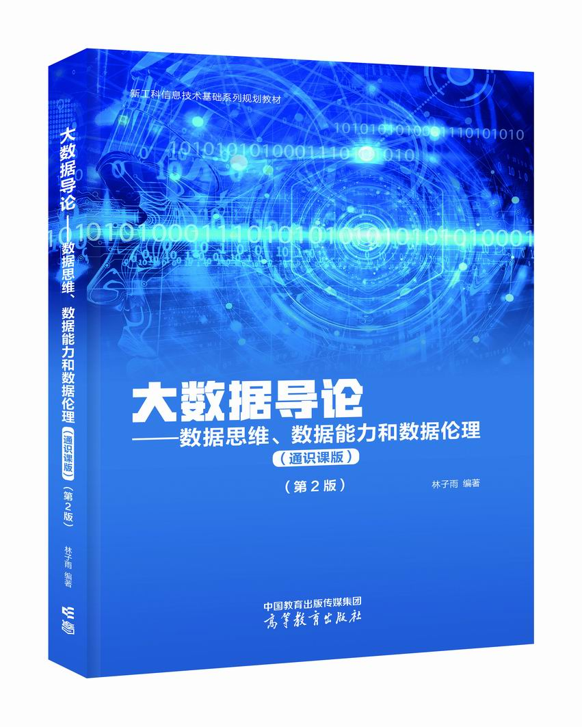
附录D：《大数据导论（通识课版，第2版）》教材
开设全校公共选修课的优质教材
林子雨编著 《大数据导论（通识课版，第2版）》
ISBN：978-7-04-062466-3 定价：38元
高等教育出版社 2024年8月第2版
本课程旨在实现以下几个培养目标：
引导学生步入大数据时代，积极投身大数据的变革浪潮之中
了解大数据概念，培养大数据思维，养成数据安全意识
认识大数据伦理，努力使自己的行为符合大数据伦理规范要求
熟悉大数据应用，探寻大数据与自己专业的应用结合点
激发学生基于大数据的创新创业热情
教材官网：https://dblab.xmu.edu.cn/post/bigdataintroduction2/

Slide 91
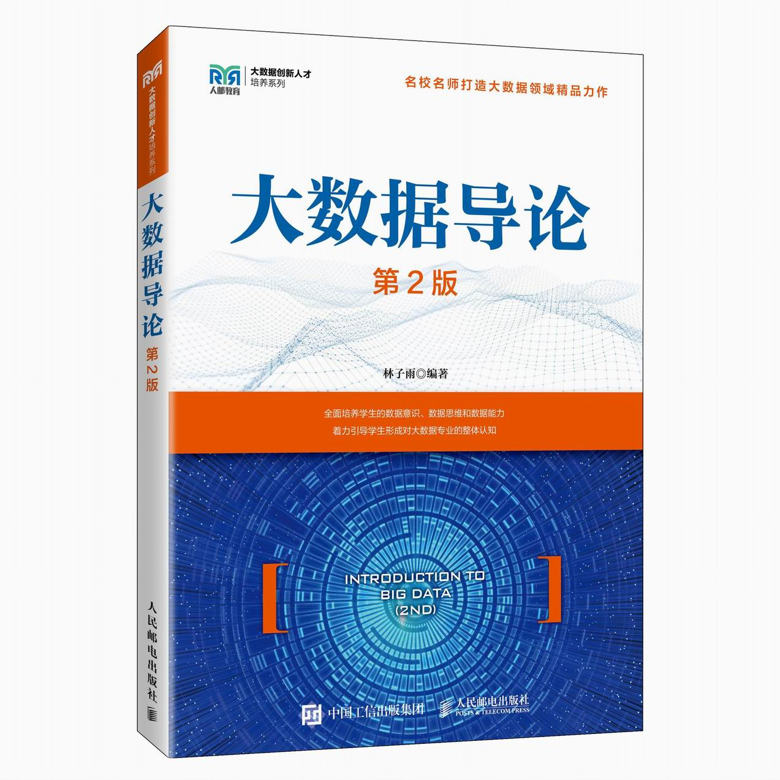
附录E：《大数据导论（第2版）》教材
林子雨 编著《大数据导论（第2版）》
人民邮电出版社，2024年7月第2版
ISBN:978-7-115-64185-4 定价：59.80元
开设大数据专业导论课的优质教材
本书详细阐述了培养复合型大数据专业人才所需要的大数据相关知识。全书共10章，内容包括大数据概述、大数据与其他新兴技术的关系、大数据基础知识、大数据应用、大数据硬件环境、数据采集与预处理、数据存储与管理、数据处理与分析、数据可视化、大数据分析综合案例。在大数据基础知识部分，本书详细介绍了与培养学生的数据素养相关的知识，包括大数据安全、大数据思维、大数据伦理、数据共享、数据开放和大数据交易。
教材官网：
https://dblab.xmu.edu.cn/post/bigdata-introduction2/

Slide 92
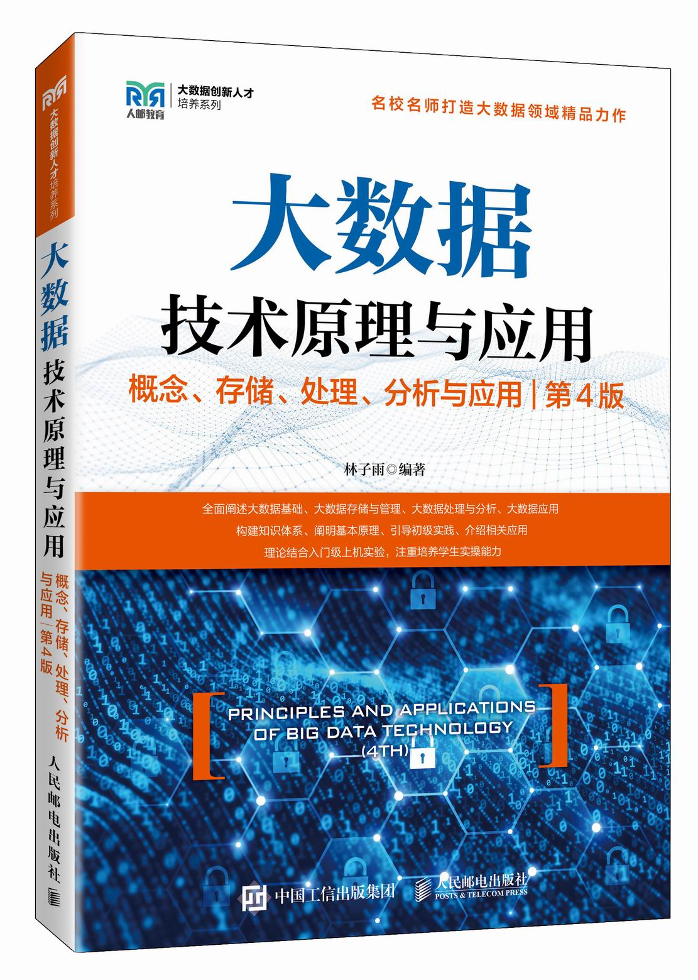
附录F：《大数据技术原理与应用（第4版）》教材
《大数据技术原理与应用——概念、存储、处理、分析与应用（第4版）》，由厦门大学计算机科学系林子雨博士编著，是国内高校第一本系统介绍大数据知识的专业教材。人民邮电出版社 ISBN:978-7-115-64181-6 定价：65元
全书共有14章，系统地论述了大数据的基本概念、大数据处理架构Hadoop、分布式文件系统HDFS、分布式数据 库HBase、NoSQL数据库、云数据库、分布式并行编程模型MapReduce、Spark、流计算、Flink、图计算以及大数据在各个领域的应用。在Hadoop、HDFS、HBase、MapReduce、Spark和Flink等重要章节，安排了入门级的实践操作，让读者更好地学习和掌握大数据关键技术。
本书可以作为高等院校计算机专业、信息管理等相关专业的大数据课程教材，也可供相关技术人员参考、学习、培训之用。
欢迎访问《大数据技术原理与应用——概念、存储、处理、分析与应用（第4版）》教材官方网站：http://dblab.xmu.edu.cn/post/bigdata4

Slide 93
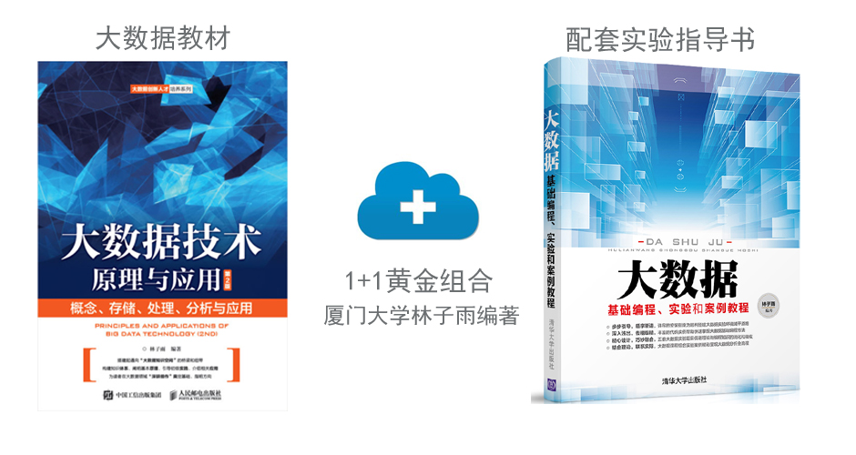
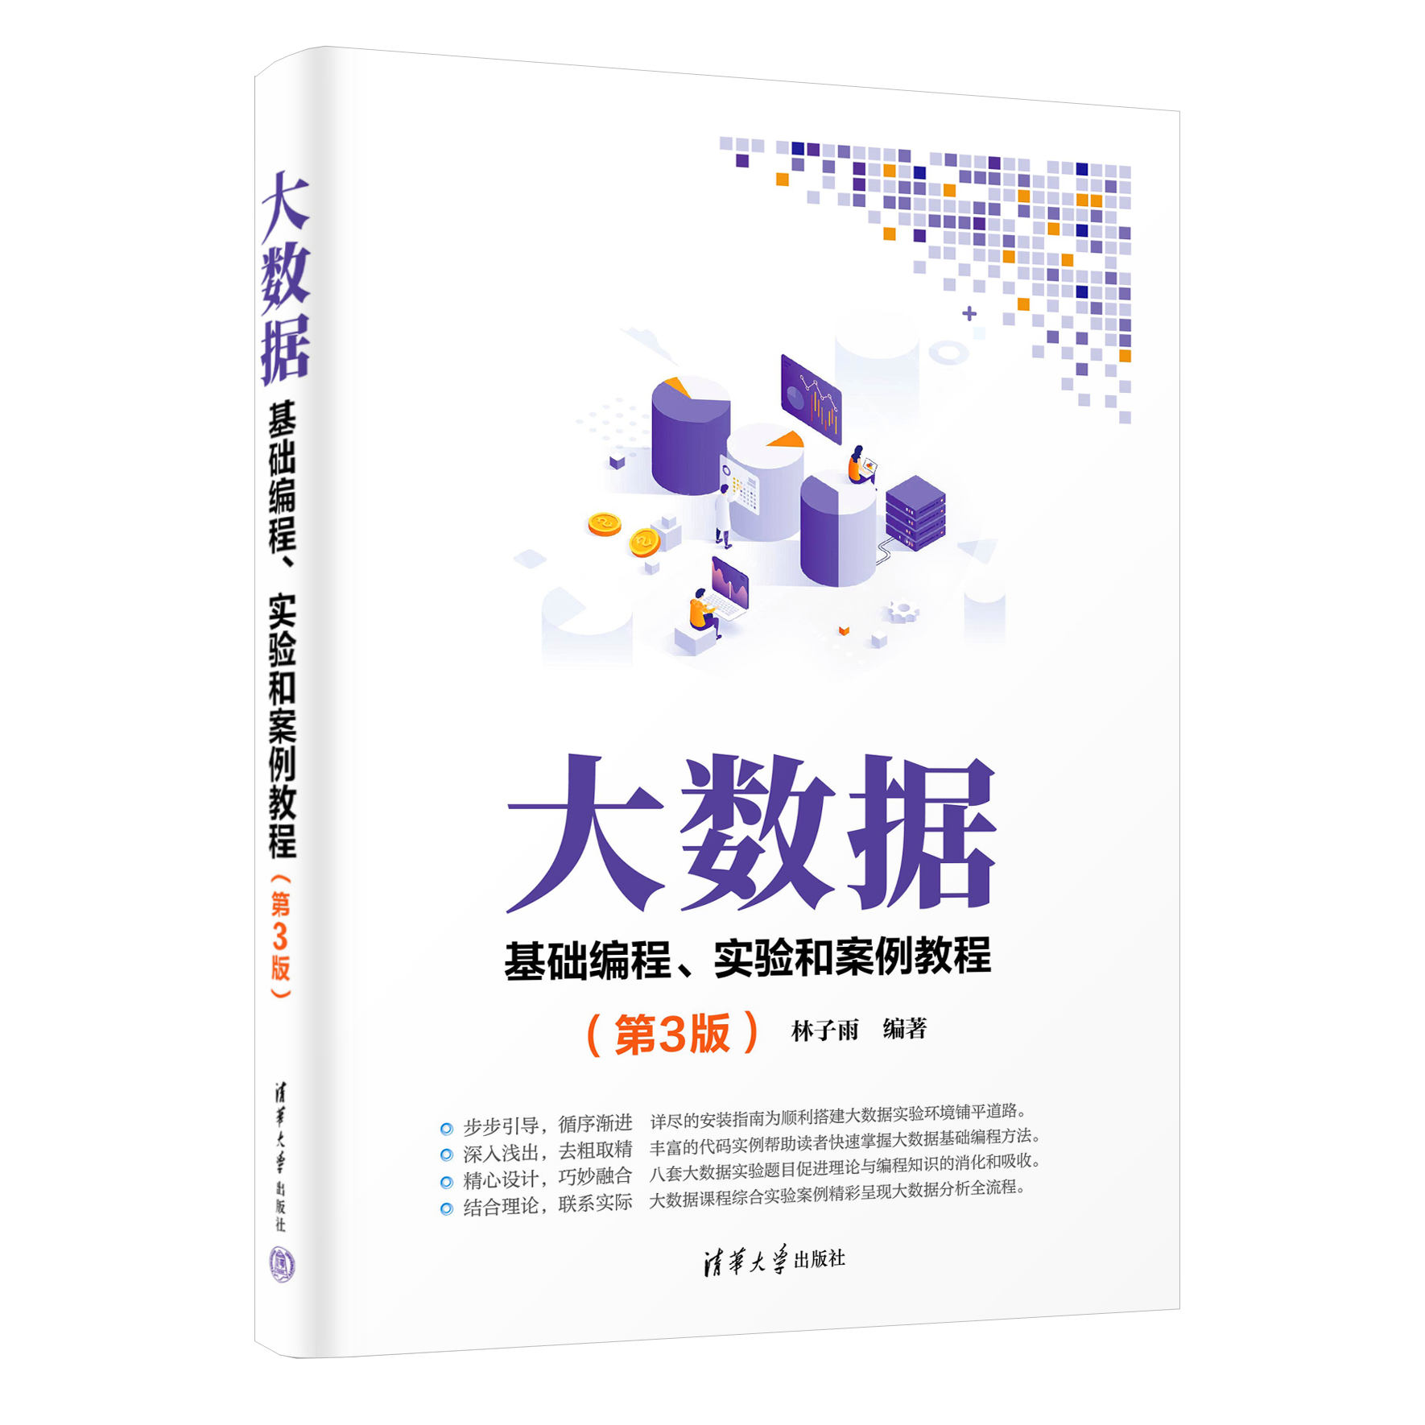
附录G：《大数据基础编程、实验和案例教程（第3版）》
本书是与《大数据技术原理与应用（第4版）》教材配套的唯一指定实验指导书
林子雨编著《大数据基础编程、实验和案例教程（第3版）》清华大学出版社 ISBN:978-7-302-66922-7 定价：69元
步步引导，循序渐进，详尽的安装指南为顺利搭建大数据实验环境铺平道路
深入浅出，去粗取精，丰富的代码实例帮助快速掌握大数据基础编程方法
精心设计，巧妙融合，五套大数据实验题目促进理论与编程知识的消化和吸收
结合理论，联系实际，大数据课程综合实验案例精彩呈现大数据分析全流程

Slide 94
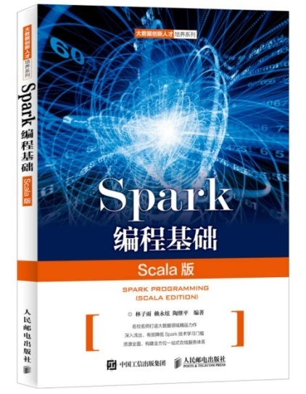
附录H：《Spark编程基础（Scala版，第2版）》
厦门大学 林子雨，赖永炫，陶继平 编著；披荆斩棘，在大数据丛林中开辟学习捷径；填沟削坎，为快速学习Spark技术铺平道路；深入浅出，有效降低Spark技术学习门槛；资源全面，构建全方位一站式在线服务体系
人民邮电出版社出版发行，ISBN:978-7-115-59501-0；教材官网：http://dblab.xmu.edu.cn/post/spark2/
本书以Scala作为开发Spark应用程序的编程语言，系统介绍了Spark编程的基础知识。全书共8章，内容包括大数据技术概述、Scala语言基础、Spark的设计与运行原理、Spark环境搭建和使用方法、RDD编程、Spark SQL、Spark Streaming、Structured Streaming和Spark MLlib等。本书每个章节都安排了入门级的编程实践操作，以便读者更好地学习和掌握Spark编程方法。本书官网免费提供了全套的在线教学资源，包括讲义PPT、习题、源代码、软件、数据集、授课视频、上机实验指南等。

Slide 95
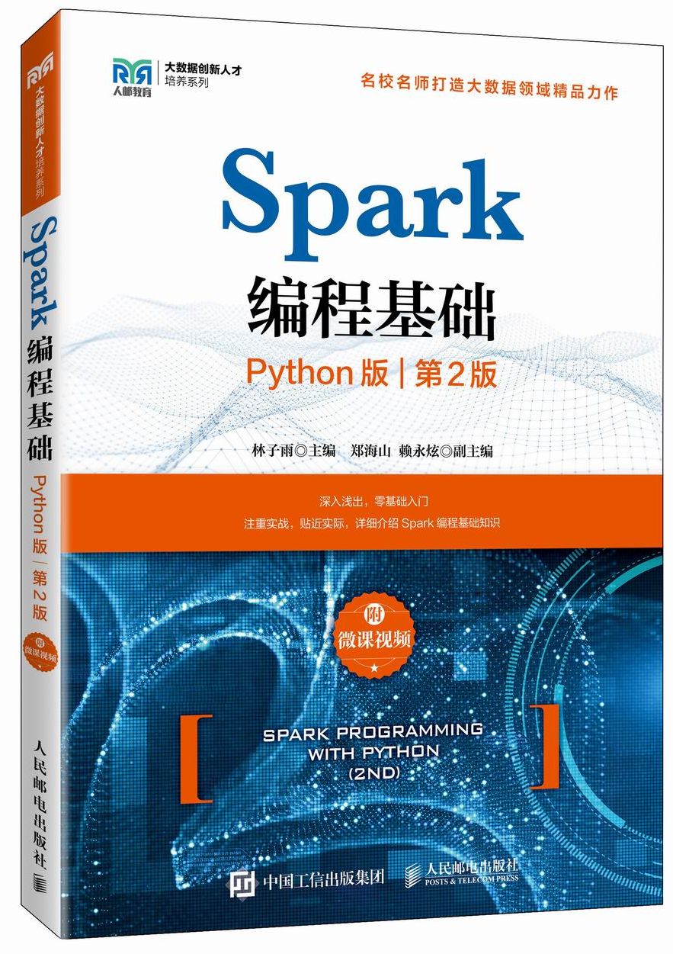
附录I：《Spark编程基础（Python版，第2版）》
厦门大学 林子雨，郑海山，赖永炫 编著；披荆斩棘，在大数据丛林中开辟学习捷径；填沟削坎，为快速学习Spark技术铺平道路；深入浅出，有效降低Spark技术学习门槛；资源全面，构建全方位一站式在线服务体系
人民邮电出版社出版发行，ISBN:978-7-115-64403-9；教材官网： http://dblab.xmu.edu.cn/post/spark-python2/
本书以Python作为开发Spark应用程序的编程语言，系统介绍了Spark编程的基础知识。全书共9章，内容包括大数据技术概述、Spark的设计与运行原理、大数据实验环境搭建、Spark环境搭建和使用方法、RDD编程、Spark SQL、Spark Streaming、Structured Streaming、Spark MLlib等。本书每个章节都安排了入门级的编程实践操作，以便读者更好地学习和掌握Spark编程方法。本书官网免费提供了全套的在线教学资源，包括讲义PPT、习题、源代码、软件、数据集、上机实验指南等。

Slide 96
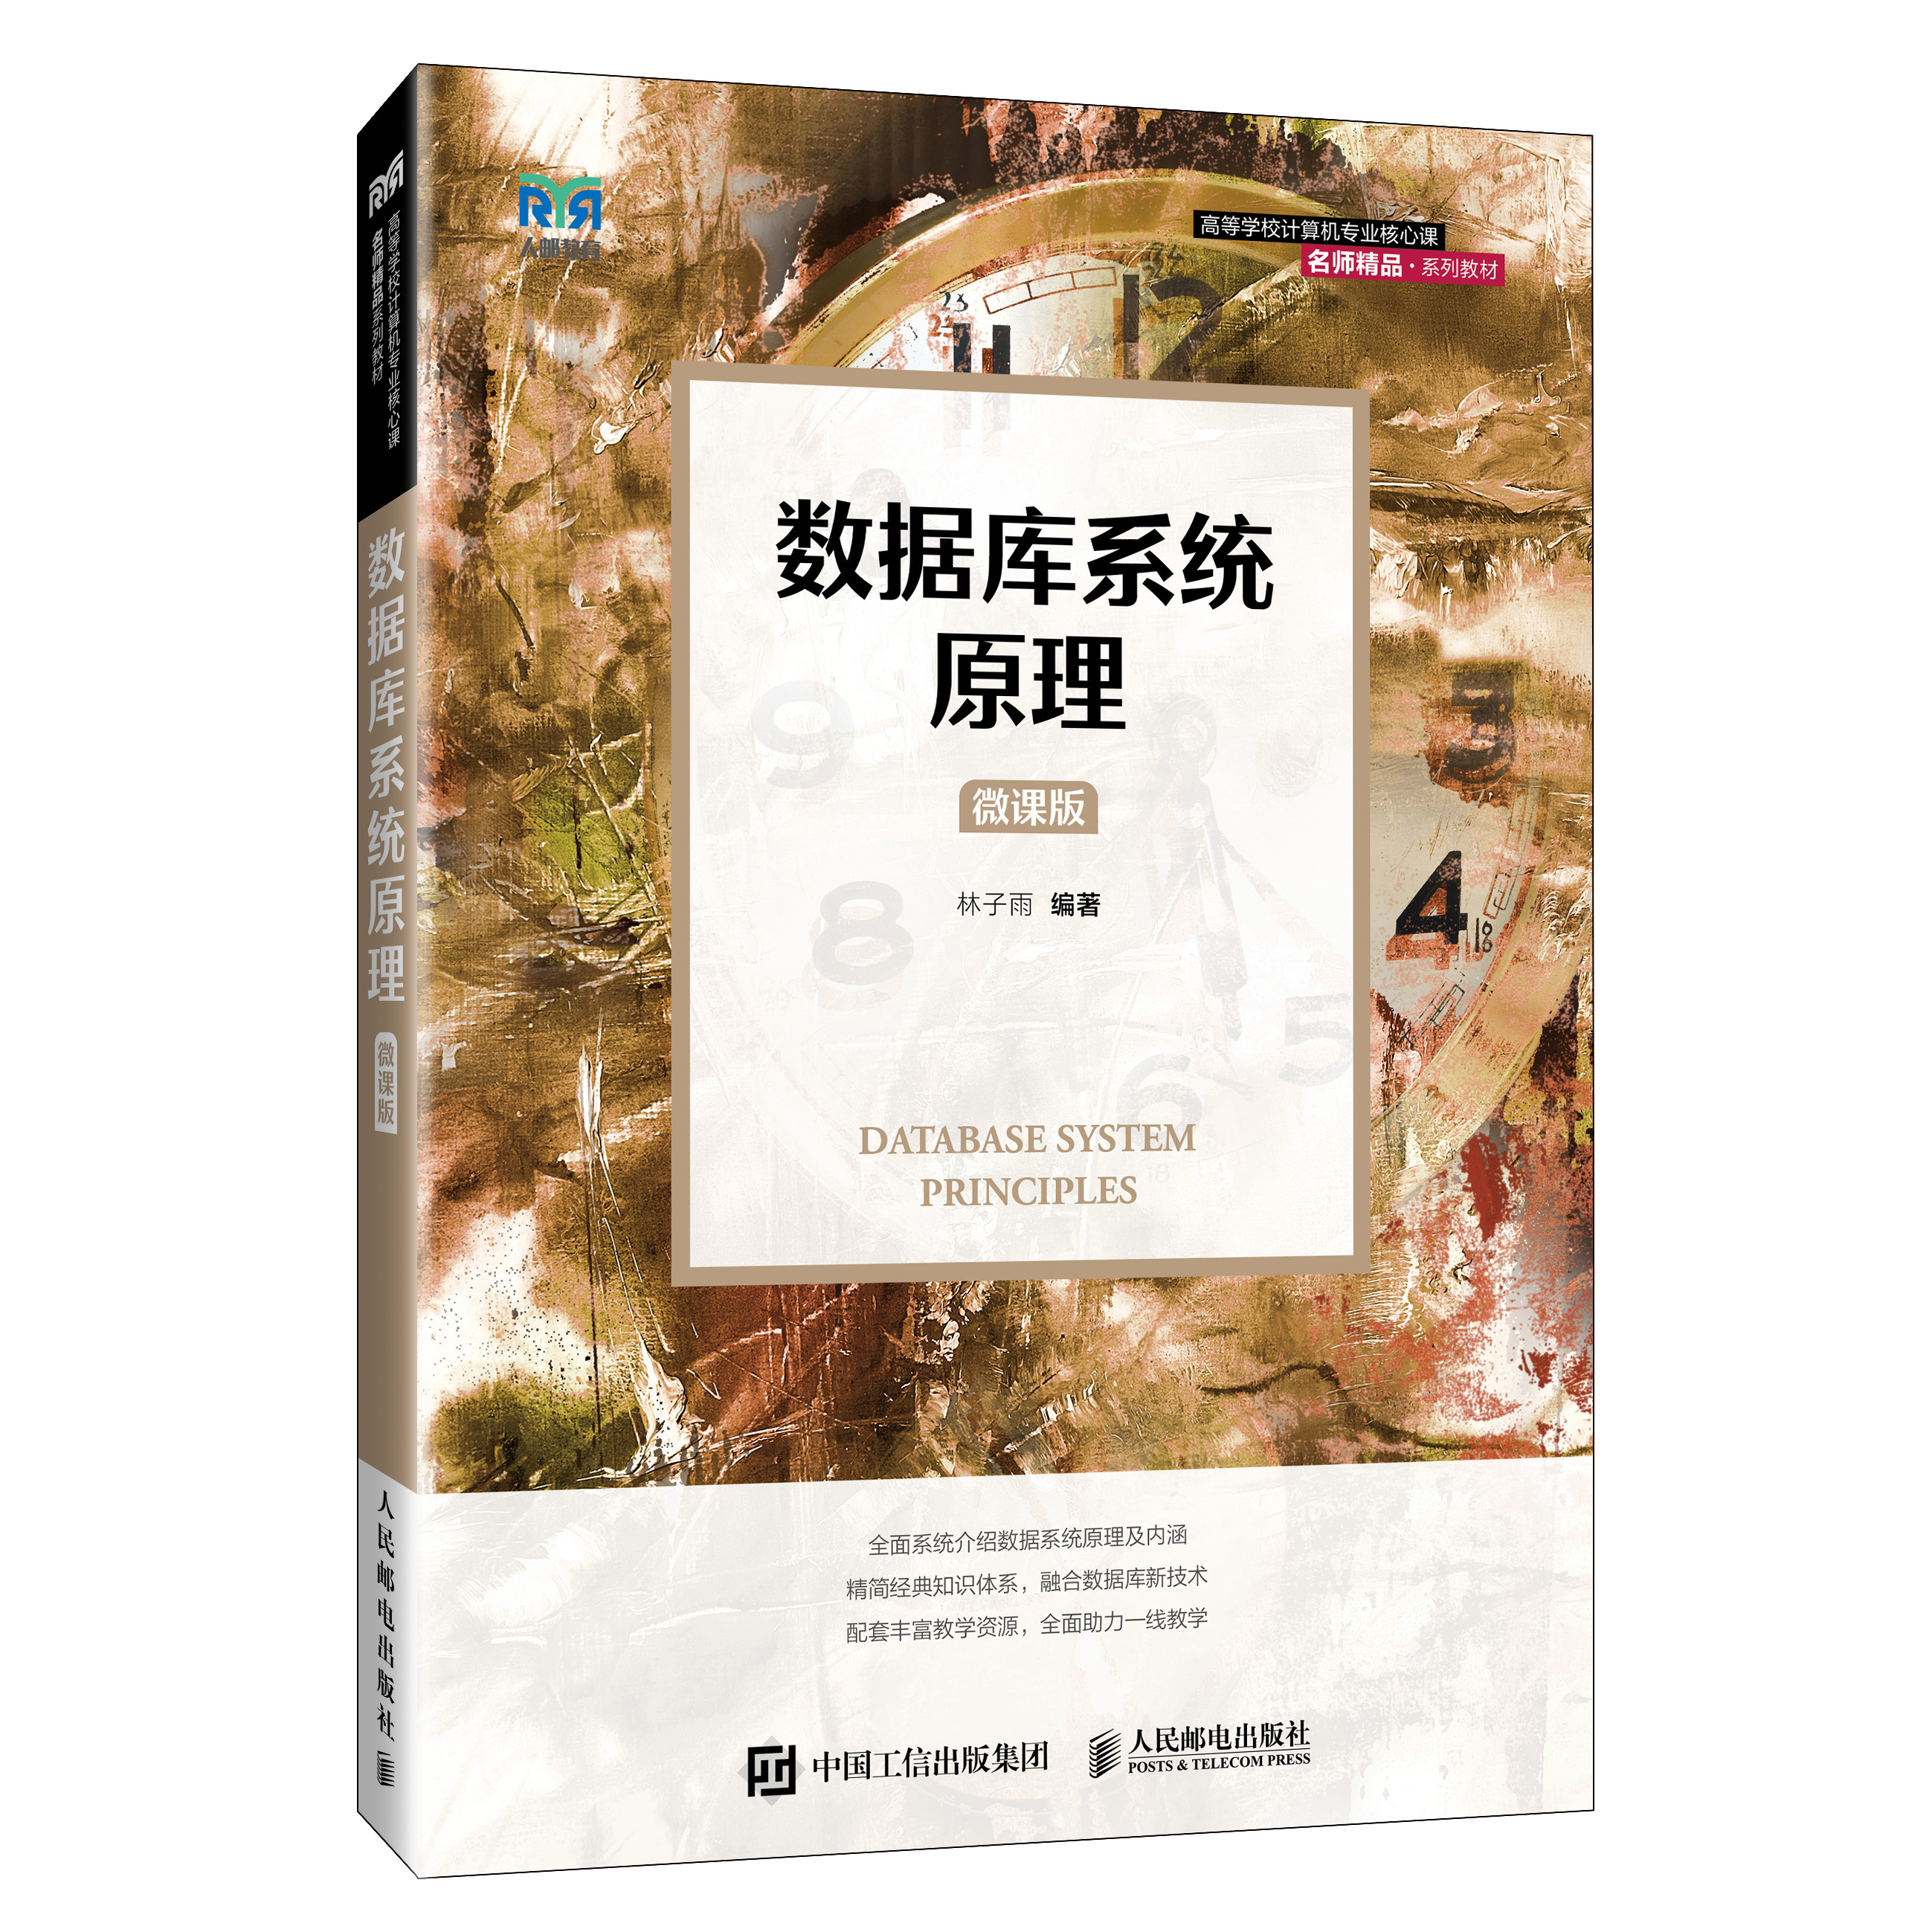
附录J：《数据库系统原理（微课版）》
林子雨编著《数据库系统原理（微课版）》
人民邮电出版社 ISBN:978-7-115-63182-4
定价：69.80元 版次：2024年4月第1版
教材官网：https://dblab.xmu.edu.cn/post/database/
本书对数据库系统的概念、原理、技术和方法进行了系统和全面的阐述。全书共14章，内容包括数据库概述、关系数据库、关系数据库标准语言SQL、关系数据库编程、关系数据库安全和保护、关系数据库的规范化理论、关系数据库设计、NoSQL数据库、分布式数据HBase、文档数据库MongoDB、键值数据库Redis、云数据库、数据仓库和数据湖、SQL与大数据。本书在关系数据库标准语言SQL、关系数据库编程、关系数据库安全和保护、分布式数据HBase、键值数据库Redis等重要章节安排了丰富的实践操作，以便读者更好地学习和掌握数据库技术。

Slide 97
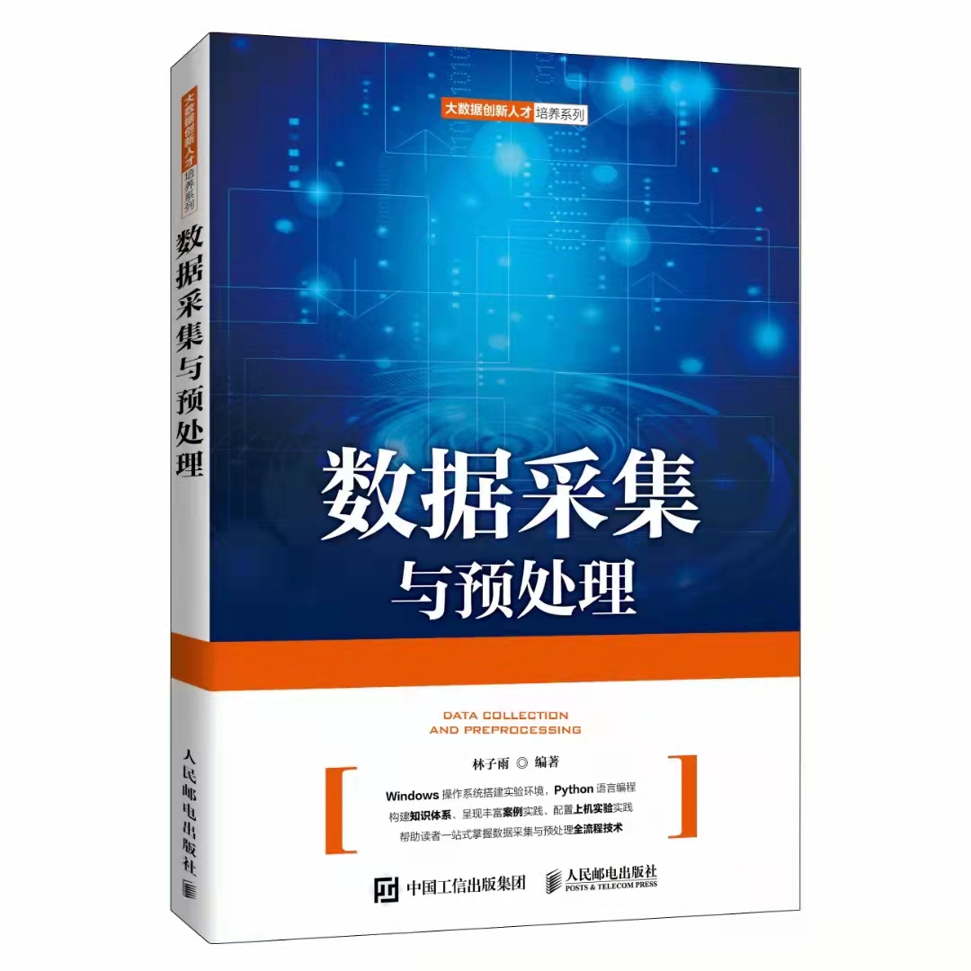
附录K：《数据采集与预处理》
林子雨 编著 《数据采集与预处理》；ISBN：978-7-115-58063-4 定价：59.80元；人民邮电出版社 2022年1月第1版
教材官网：https://dblab.xmu.edu.cn/post/data-collection/
本书详细阐述了大数据领域数据采集与预处理的相关理论和技术。全书共8章，内容包括概述、大数据实验环境搭建、网络数据采集、分布式消息系统Kafka、日志采集系统Flume、数据仓库中的数据集成、ETL工具Kettle、使用pandas进行数据清洗。本书在网络数据采集、Kafka、Flume、Kettle、pandas等重要章节安排了丰富的实践操作，以便读者更好地学习和掌握数据采集与预处理的关键技术。

Slide 98
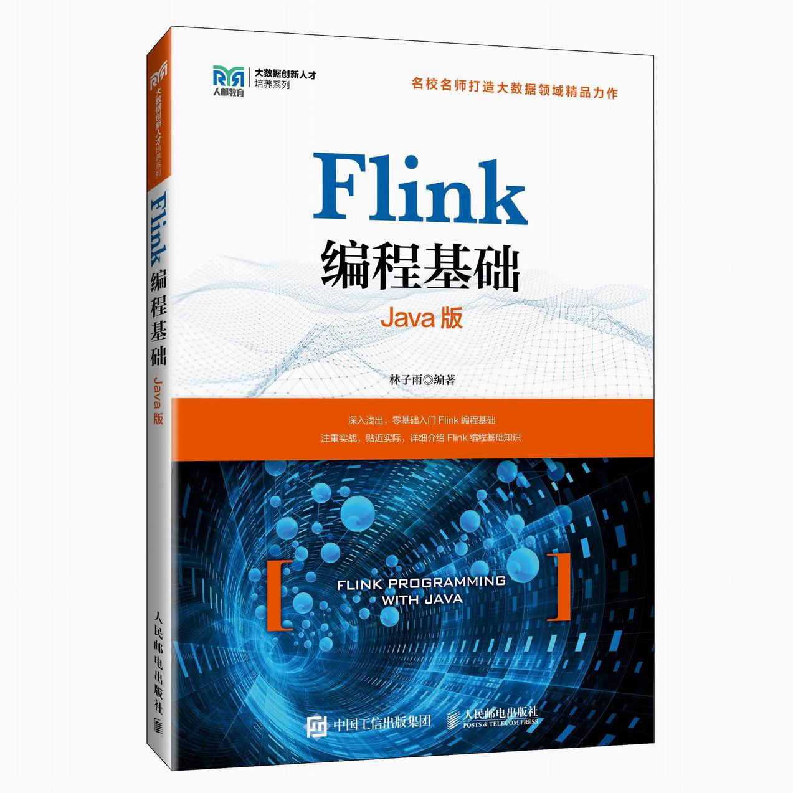
附录L：《Flink编程基础（Java版）》
林子雨编著《Flink编程基础（Java版）》
披荆斩棘，在大数据丛林中开辟学习捷径
填沟削坎，为快速学习Flink技术铺平道路
深入浅出，有效降低Flink技术学习门槛
资源全面，构建全方位一站式在线服务体系
人民邮电出版社出版发行 定价：69.80元
ISBN: 978-7-115-64149-6 2024年7月第1版
教材官网：https://dblab.xmu.edu.cn/post/flink-java/
本书以Java作为开发Flink应用程序的编程语言，系统介绍了Flink编程的基础知识。全书共6章，内容包括大数据技术概述、Flink的设计与运行原理、 大数据实验环境搭建、Flink环境搭建和使用方法、DataStream API、Table API&SQL等。本书每个章节都安排了入门级的编程实践操作，以便读者更好地学习和掌握Flink编程方法。本书官网免费提供了全套的在线教学资源，包括讲义PPT、习题、源代码、软件、数据集、授课视频、上机实验指南等。

Slide 99
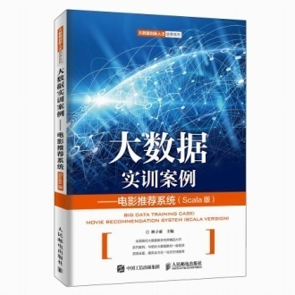
附录M：高校大数据实训课程系列案例教材
为了更好满足高校开设大数据实训课程的教材需求，厦门大学数据库实验室林子雨老师团队联合企业共同开发了《高校大数据实训课程系列案例》，目前已经完成开发的系列案例包括：
《电影推荐系统》（已经于2019年5月出版）
《电信用户行为分析》 （已经于2019年5月出版）
案例教材具体信息请访问：http://dblab.xmu.edu.cn/post/shixunkecheng/
扫一扫访问大数据实训课程系列案例教材主页

Slide 100
附录N：《Python程序设计基础教程（微课版）》
林子雨，赵江声，陶继平 编著
《Python程序设计基础教程（微课版）》
出版社：人民邮电出版社
ISBN: 978-7-115-57519-7
定价：59.8元
出版时间：2022年2月第1版
林子雨，郑海山 编著
《Python程序设计实验指导与习题解答》
出版社：人民邮电出版社
ISBN: 978-7-115-58699-5
定价：49.80元
出版时间：2022年4月1日第1版

Slide 101
附录O：高校大数据课程公共服务平台
扫一扫访问平台主页
扫一扫观看3分钟FLASH动画宣传片
http://dblab.xmu.edu.cn/post/bigdata-teaching-platform/

Slide 102
Thank you

